Slide 1
第二部分 语言文字运用
专题六 语言文字运用
高考语文
新高考适用

Slide 2

目 录
CONTENTS
考情清单
考点1 正确书写汉字
考点2 正确使用实词、虚词和熟语
考点3 词义的辨析、解释与词语的构造
考点4 标点符号的用法和表达效果
考点5 病句的辨析与修改
考点6 语言表达连贯
考点7 修辞手法的辨析与赏析
考点8 句式的变换与仿用
考点9 分析语句的表达效果
考点10 压缩语段
考点11 图文转换
考点12 语言表达简明与得体
创新风向

Slide 3

考情清单
年份 | 卷别 | 选材聚焦 | 题号 | 考点 | 考查内容
2025 | 全国一 | 谐音双关 | 18 | 病句的辨析与修改 | 语意重复、不合逻辑
 |  |  | 19 | 语言表达连贯 | 句子复位
 |  |  | 20 | 正确使用熟语 | 成语:莫名其妙、无所适从、大惑不解、一头雾水
 |  |  | 21 | 图文转换 | 剪纸画的寓意
 |  |  | 22 | 语段的压缩与概括 | 写出四个问句作为写作提纲
 | 全国二 | 语言运用规范与标准 | 18 | 语言表达连贯 | 句子复位
 |  |  | 19 | 在语境中解读词 语的意义和用法 | 词语感情色彩的变化
 |  |  | 20 | 正确使用虚词 | 关联词
 |  |  | 21 | 正确书写汉字 | 势必、权力、蔽体、样式
 |  |  | 22 | 探究汉语语言现象 | 成语语义变化现象

Slide 4
2024 | 新课标Ⅰ | 睡眠与健康 | 18 | 修辞手法的运用 | 借喻的运用
 |  |  | 19 | 正确使用熟语 | 补写成语:因人而异、神采奕奕
 |  |  | 20 | 病句的辨析与修改 | 搭配(照应)不当, 语序不当
 |  |  | 21 | 语言表达连贯 | 句子补写
 |  |  | 22 | 探究汉语语言现象 | “恢复疲劳”是否合乎逻辑
 | 新课标Ⅱ | 语用Ⅰ:在北京看 云(散文) | 18 | 句式的变换 | 长句变短句
 |  |  | 19 | 赏析语句的表达效果 | 结尾处问句的作用
 |  | 语用Ⅱ:运动与身 心健康 | 20 | 病句的辨析与修改 | 搭配不当、语序不当
 |  |  | 21 | 语言表达连贯 | 句子补写
 |  |  | 22 | 在语境中解读词 语的意义和用法 | “相信”的意义和用法
 | 全国甲 | 语用Ⅰ:天山全景图 | 17 | 在语境中解读词 语的意义和用法 | “要”的意义
 |  |  | 18 | 句式的变换 | 长句变短句
 |  |  | 19 | 修辞手法的辨析 | 借代、比喻、拟人、通感
 |  |  | 20 | 病句的辨析与修改、正确使用实词 | 语序不当;“任何”与“所有” 的区别
 |  | 语用Ⅱ:老奶奶看病自述 | 21 | 情境化表达交流、语言表达简明 | 对自述进行缩写

Slide 5
2023 | 新课标Ⅰ | 语用Ⅰ:超强记忆 力的弊端 | 18 | 语言表达连贯 | 句子补写
 |  |  | 19 | 正确使用实词、 虚词和熟语 | 辨析词语运用正 误并修改:望其项 背、促使、虽然
 |  | 语用Ⅱ:《骆驼祥 子》(节选) | 20 | 赏析语句的表达 效果 | 叠词的含义和表 达效果
 |  |  | 21 | 分析标点的表达 效果 | 逗号的表达效果
 |  |  | 22 | 在语境中解读词 语的意义和用法 | “像……似的” 的意思

Slide 6
2023 | 新课标Ⅱ | 语用Ⅰ:腾冲皮影 戏 | 18 | 正确使用熟语 | 补写成语:无计可施/一筹莫展/无 可奈何、赞不绝口/叹为观止等
 |  |  | 19 | 赏析语句的表达效果 | 动词后加“着” 的表达效果;单音节词、双音节词及单双音节词变化使用的表达效果
 |  | 语用Ⅱ:使用耳机 要适度 | 20 | 在语境中解读词语的意义和用法 | 疑问代词“谁” 的意义和用法
 |  |  | 21 | 语言表达连贯 | 句子补写
 |  |  | 22 | 病句的辨析与修改 | 句式杂糅、搭配不当
 | 全国甲 | 三位教师讲“破 釜沉舟” | 17 | 正确使用熟语 | 俗语的理解与运用:干打雷不下雨、又吃鱼又嫌腥、前怕狼后怕虎、首尾不能兼顾
 |  |  | 18 | 病句的辨析与修改 | 主客颠倒
 |  |  | 19 | 句式的仿用
 |  |  | 20 | 拟写短评 | 评论教师们的讲解
 |  |  | 21 | 情境化表达交流 | 给小学生讲解成语
 | 全国乙 | 语用Ⅰ:亲密的 “俩老头” | 17 | 在语境中解读词 语的意义和用法 | 虚词“能”的意义和用法
 |  |  | 18 | 辨析现代汉语常见句式结构的用法和作用 | “A是A,B是B ” 结构的用法和作用
 |  |  | 19 | 赏析语句的表达效果 | 排比、反复、短句的表达效果
 |  | 语用Ⅱ:解决拖延症 | 20 | 语言表达连贯 | 句子补写
 |  |  | 21 | 语言表达简明 | 删除冗余词语

Slide 7
2022 | 新高考Ⅰ | 语用Ⅰ:科学家栾 恩杰的事迹 | 18 | 正确使用熟语 | 补写成语:不解之缘、秘而不宣、在所难免等
 |  |  | 19 | 句式的变换 | 长句变短句
 |  |  | 20 | 修辞手法的赏析 | 设问、排比的表达效果
 |  | 语用Ⅱ:科学减肥 | 21 | 在语境中解读词语的意义和用法 | 人称代词“你” 的用法
 |  |  | 22 | 语言表达连贯 | 句子补写
 | 新高考Ⅱ | 语用Ⅰ:“天宫课堂” | 18 | 正确使用熟语 | 补写成语:引人入胜、循循善诱、热火朝天
 |  |  | 19 | 病句的辨析与修改 | 结构混乱、成分残缺
 |  | 语用Ⅱ:怀念祖父 | 20 | 赏析语句的表达效果 | 比较人称代词和称谓词的表达效果
 |  |  | 21 | 赏析语句的表达效果 | 叙述方式、句式的表达效果
 |  |  | 22 | 修辞手法的辨析与赏析 | 排比的表达效果

Slide 8
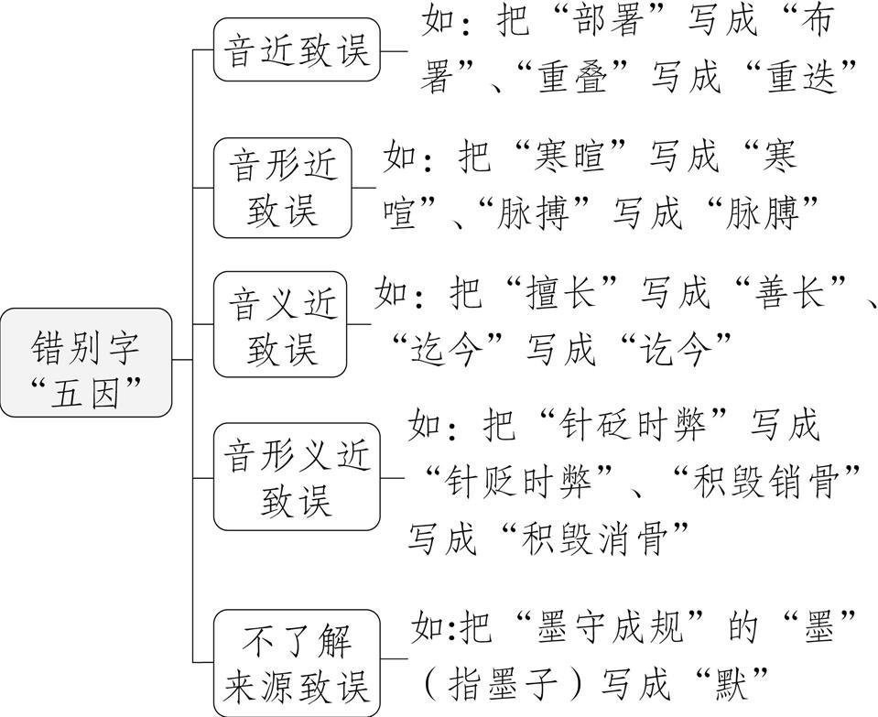
考点1 正确书写汉字
汉字书写致误的常见原因

Slide 9
解题策略 辨识错别字“四法”
方法 | 阐释 | 示例
意义辨 识法 | 分析词语的整体含义及其中每个字 的含义,进而判断其中的每个字的字 形正确与否。 | “融会贯通”的基本词义应该是 “参考并综合多方面的知识或道理 而得到全面的透彻的领悟”,这里的 “会”应是“体会”的意思,因而必 须用“会”而不能用“汇”。
形旁辨 识法 | 形声字的形旁往往表示其意义范 畴。因而,我们可依据形旁来推断字 的意义,从而判断该字在语境之中的 运用正确与否。 | “燥”“躁”“噪”:形旁为“火”, 就有“干燥”“燥热”的意思;形旁 为“足”,就有走来走去的“烦躁” “急躁”之意;形旁为“口”,就有 “噪音”“鼓噪”的意思。

Slide 10
结构分 析法 | 有很多成语为并列结构(前后语义、 词性对称),可通过对应位置字词的一 致性判断字形是否正确。 | ①名门望族:“门”与“族”对应,指 家族。“名”与“望”相同,指有名 望的。 ②轻歌曼舞:“歌”与“舞”对应, “曼”是姿态柔和美妙的意思,与 “轻”对应。
追根溯 源法 | 了解成语的出处及其特定的文化内 涵,避免因望文生义而写错。 | 名列前茅:原指古代楚国军队行军时, 前哨如遇敌情,则举茅草发出警报。 因此“茅”不能写成“矛”。

Slide 11
典题 (2026届广西模拟预测节选)下面的文段中有三处错别字,请找出三处含错别字
的词语并改正。(3分)
生活中,有人喜欢高谈阔论,有人习惯低声细语,有人说话棉里藏针……无论是日常攀谈
还是正式发言,语言都可谓交流的工具、思维的载体。重视语言、善用语言,让语言释
放智慧与力量,往往能达到事半功倍的效果。语言的力量,首在言之成理。“言贵于有
物,无物,非言也。”就拿开会发言来说,一个人的讲话之所以能震奋人心、引起共鸣,
关键在于相关语言都找到了恰当的支点,在事实和逻辑层面无懈可击,有说服力。……
反之,轻视语言的力量,往往容易言不由衷、表意不明,造成误解、触发矛盾。比如,有
的乡村动员植树,长篇累椟都是绿化的道理,对大家最关心的树苗供应等现实议题只字
不提。这必然消解群众的信任。语言的力量可见一斑。

Slide 12
答案 “棉里藏针”中的“棉”应改为“绵”;“震奋人心”中的“震”应改为
“振”;“长篇累椟”中的“椟”应改为“牍”。
解析 ①“棉”指棉花(如“棉布”“棉衣”),而“绵”指丝绵,形容柔软、连续不断
(如“绵延”“绵柔”)。“绵里藏针”是固定成语,比喻柔中有刚,“绵”体现“柔
软”的表层,“针”体现“刚硬”的内核,用“棉”则与语意不符。
②“震”侧重物理震动(如“地震”“震动”),“振”侧重精神振作(如“振兴”“振
作”)。“振奋人心”指使人精神振作、情绪高涨,需用“振”体现心理层面的激励作
用,“震”无法表达此含义。
③“椟”指木匣子(如“买椟还珠”),“牍”指古代写字用的木片,代指文章、公文(如
“文牍”“案牍”)。“长篇累牍”形容文章篇幅冗长,需用“牍”体现“文字、文
章”的含义,“椟”与“文章”无关。

Slide 13
考点2 正确使用实词、虚词和熟语
突破1 正确使用实词、虚词
一、正确使用实词
实词是能够独立充当句子成分,既有词汇意义又有语法意义的词。名词、动词、
形容词、数词、量词、代词属于实词。

Slide 14
解题策略 正确使用实词“三维度”
1.意义维度:内涵精准,符合语境
维度 | 示例
词义范围 | “年龄”可用于人或动植物,词义范围比“年纪”(只用 于人)一词大。
词义轻重 | “讥笑”指带有讽刺、挖苦意味的取笑,比“嘲笑”词 义重。
词义侧重点 | “沉思”侧重指思考的“全神贯注”,“深思”侧重指 思考的“深入”,“寻思”侧重指思考的“反复”。

Slide 15
2.色彩维度:褒贬得当,语体适配
感情色彩 | “成果”是褒义词,“结果”是中性词,“后果”是贬义词。
语体色彩 | “小气”是口语,“吝啬”是书面语。
3.用法维度:符合习惯,语法规范
适用 对象 | 用于自己还是他人,是谦称还是敬称,是用于一般对象还 是特定对象,是主动性还是被动性。
习惯 搭配 | “侵占”多与财物、领土等搭配;“侵犯”多与主权、 利益、领空等搭配。
语法 功能 | “诞辰”是名词,常作主语或宾语;“诞生”是动词,常作 谓语。

Slide 16
典题1 (2018天津,T2)依次填入文中横线处的词语,最恰当的一组是(3分) ( )
转过山角,悄无声息地盘垣着一段古潭般_______的河湾。一片暗绿扑上眉睫,浑身一
阵清凉。溪水到这里更加澄澈,像一汪流动的绿玻璃。夹岸竹树环合,上面是翠盖蓊郁,
中间的虬藤柔曼,纠挽披拂。只有两头逆射出来的波光云影,参差画出流水的_______
来。一棵倔拗的老柳树,偃卧在河面,_______的枝叶梢头,兀立着一只鹭鸶,侧头睥睨
着岸边的林子。
A.深邃 蜿蜒 荒疏 B.幽邃 蜿蜒 稀疏
C.深邃 曲折 稀疏 D.幽邃 曲折 荒疏
B

Slide 17
解析 本题考查正确使用词语(包括熟语)的能力。深邃:深。幽邃:幽深。此处形容河
湾的幽静、僻远,故选“幽邃”。蜿蜒:(山脉、河流、道路等)弯弯曲曲地延伸的样
子。曲折:弯曲。此处形容的对象是流水,故应选“蜿蜒”。荒疏:(学业、技术)因平时
缺乏练习而生疏。稀疏:(物体、声音等)在空间或时间上的间隔远。此处作“枝叶”
的定语,故应选“稀疏”。
二、正确使用虚词
虚词包括介词、连词、副词、助词、叹词和拟声词六类。虚词在语言中起着
“经络”的作用,虽然数量比实词少得多,但使用频率却很高。虚词往往没有实际意义,
使用十分灵活。填空和选择题,是虚词主要的考查题型。

Slide 18
解题策略 正确使用虚词“五看”
看搭配 情况 | 在辨析虚词时,要结合句中出现的词语,看清是不是成套 出现,是否构成固定搭配关系。
看表达 关系 | 可以通过辨析词语、句子之间的关系来辨析虚词使用 是否恰当。例如:“进而”与“从而”,前者一般表示递 进关系,后者一般表示承接或因果关系。
看位置 | 虚词在句中的位置必须根据句子的语法需要和虚词自 身的用法来确定。比如,关联词语有固定的位置,有的只 能用于前一分句,如“由于”;有的只能用于后一分句,如 “却”“然而”“以致”。复句中出现成对的关联词, 如果前后分句的主语相同,关联词用在主语后;如果前后 分句的主语不同,关联词用在主语前。

Slide 19
看语气 | 主要指表示语气的副词和助词。有些虚词必须用在表 疑问的句子中,用在陈述句中就不合语法。有些虚词用 来表达委婉语气,有些虚词用来表达强调语气。例如: “未免”与“不免”,“未免”表示前面所说的情况不 合适,或对前面所说的情况不以为然,含有委婉批评的意 味;“不免”多表示由于前面所说的原因而不能避免某 种消极的结果。
看词性 | 词性不同,语法功能就不同。如:“必须”是副词,表示 “一定要”,在句中一般作状语,后面跟动词或动词性短 语。“必需”多作动词使用,表示“一定要有”“不可 缺少”,在句中可作谓语或定语。

Slide 20
典题2 (2026届重庆开学考节选)请在下面文段横线处填入恰当的关联词。(3分)
算法技术介入新闻信息生产具有天然的优越性。传统的新闻生产机制中,记者与编辑
的新闻判断因人类的“主观性”遭到质疑,引发受众对传统新闻业的“信任危机”。
同时,传统的点对面的新闻传播模式,信息覆盖面较广但精准度却不高。算法的新闻判
断遵循的①_______人类编辑即时的主观判断,而是数学公式与机器程序,算法的新闻
价值判断更加客观中立。②_______,在信息过载的大数据时代,算法推荐能够使用户
的信息个性化体验成为可能,③_______能够脱离人工记者和编辑,利用数据自动化生
成可发布的新闻故事。
不是
此外
甚至

Slide 21
解析 ①处,语境是将传统新闻生产机制和算法的新闻判断进行对比,突出后者的优
点。前文指出了传统新闻生产机制的缺点,①处所在的句子强调算法的新闻判断遵循
“数学公式与机器程序”及其“客观中立”的特点,故算法的新闻判断并非“人类编
辑即时的主观判断”。而且此处需与后文的关联词“而是”搭配,所以应该填写“不
是”。
②处,前文已论述算法“新闻价值判断更加客观中立”的第一个优势,后文“能够使用
户的信息个性化体验成为可能”是算法在新闻传播模式上的另一优势,属于对前文内
容的补充延伸,所以应该填写“此外”。
③处,“使用户的信息个性化体验成为可能”是算法在传播环节的优化,“脱离人工”
“自动化生成新闻故事”是算法在生产环节的突破,后者比前者在技术应用深度和自
主性上更进一步,此处需填表递进关系的关联词,故可填“甚至”。

Slide 22
典题3 填入下面文段空白处的词语,最恰当的一组是(3分) ( )
比尔·布莱森在他的《万物简史》里介绍了超级火山的巨大破坏性。以美国为例,__
____境内有一座超级火山喷发,______其产生的巨大能量将摧毁数千公里范围内的所有
东西,无数人会因此丧命,______会导致整个国家被深达6~20米的火山灰覆盖,随后__
____会出现其他许多可怕后果。______目前人类还无法预测美国超级火山会在何时喷
发,______了解了它的杀伤力有利于我们制订各种减损预案。
D
②
①
③
④
⑤
⑥

Slide 23
 | ① | ② | ③ | ④ | ⑤ | ⑥
A | 一旦 | 则 | / | 也 | 即使 | 然而
B | 倘若 | 那么 | 进而 | / | 由于 | 所以
C | 假如 | 则 | 甚至 | 更 | / | 那么
D | 只要 | / | 而且 | 还 | 虽然 | 但
解析 本题考查正确使用虚词的能力。要分析句间关系和前后关联词的搭配:第①处,
引出后面情况发生的必要条件,应填写“只要”;第②处所在分句阐述的是后果,不需要
关联词;第③处,引出更进一步的后果,应填写表示递进的关联词;第④处所在分句紧承
上文,说还会出现许多后果;第⑤处和第⑥处所在分句构成转折关系。

Slide 24
突破2 正确使用熟语
一、正确使用成语
解题策略
1.正确使用成语“七关注,七避免”
关注本义,避免望文生义 | ①关注关键字。如“屡试不爽”中“爽”的意思是 “差错”。 ②探寻词义源头,明本义。如“大方之家”语出《庄子·秋水》“吾长见笑于大方之家”,指见识广博、懂得大道理的人,易被误解为“大方的人”。 ③关注词义的整体性。如“五风十雨”指五天刮一次风,十天下一场雨,形容风调雨顺,易被误解为“刮大风, 下大雨”。
关注对象,避免张冠李戴 | 很多成语都有其特定的适用对象。如“巧夺天工”只能用于形容人工的技艺,不能用于自然界的事物。“相敬如宾”一般用于夫妻。

Slide 25
关注感情,避免褒贬误用 | 一是注意含有褒贬两面色彩的成语。如“穷形尽相” 既可作褒义词,也可作贬义词。二是注意词义相近,但感 情色彩不同的成语。如“侃侃而谈”和“高谈阔论” 都有爱说的意思。“侃侃而谈”指人理直气壮、从容 不迫地讲话,是褒义词。“高谈阔论”指漫无边际地大 发议论(多含贬义)。
关注场合,避免敬谦错位 | ①记住成语自身的谦敬。 ②注意成语的使用场合及人物身份。

Slide 26
关注语法,避免搭配不当 | ①注意不能带宾语的成语。如“司空见惯”“求全责备”。 ②注意常用于否定句中的成语。如“一蹴而就”“同日而语”。 ③注意只能作状语的成语。如“不约而同”。 ④注意只能作谓语或定语的成语。如“肝胆相照”。
关注前后文,避免不合语境及重复矛盾 | ①注意成语自带的适用语境。如“甘之如饴”适用于 艰苦的生活环境。 ②细查成语的前后成分,看有无重复矛盾。如“责无旁 贷的责任”“许多莘莘学子”均语意重复。
关注词义程度,避免轻重失当 | 成语的表意程度要符合具体语境,避免大词小用或小词大用。如“罄竹难书”形容罪行多得写不完,用于形容小缺点则不当。

Slide 27
2.补写/选填成语“四步骤”
高考对正确使用成语的考查主要有“语境补写”(填空题)和“语境选填”(选词
填空类选择题)两种题型,无论哪种题型,“语境优先、语意聚焦、回文验证”都是核
心思路,具体可分四步:
第一步,把握大语境 | 了解语段大致内容和语意重心,明确文体性质(议论性、记叙性、说明性)、语言风格(平实、含蓄、清新、幽默等)、语体风格(口语、书面语)、情感倾向点等,初步确定所填成语的语体、情感色彩。
第二步,细察小语境 | ①瞻前顾后,看成语所在句与前后句、上下文的联系,把握句意。②抓提示性、限制性词句等。这些词句会对所填成语起着限制、阐释、照应、暗示、对比等的作用。
第三步,推断意思,选择成语 | 推断空白处所要表达的意思,选择成语。注意:①所填成语自身的词义要与语境表达的意思相契合;②所填成语要与它前后的成分互相搭配,形成种种关系,如主谓关系、修饰语(限制语)与中心语的关系。

Slide 28
第四步,代入原文,检查验证 | 一查书写是否正确,避免错别字的出现(成语补写题);二 验答案是不是成语(成语补写题);三验意思是否完全吻 合;四验成语代入后是否存在语病。

Slide 29
典题4 (成语语境选填)(2025全国一,T20)填入文中第四段括号内的词语,不恰当的
一项是(3分)
对应原文:
有些谐音双关表意不明,易对公众产生误导,如某地商圈大屏幕上的活动宣传语为“共
享新夜态”,“夜态”的意思不明确,使人( )。所以,使用谐音双关,要注意语言格
调高雅和信息传递有效,避免出现上述问题。
A.莫名其妙 B.无所适从
C.大惑不解 D.一头雾水
B

Slide 30
解析 莫名其妙:没有人能说出它的奥妙(道理),表示事情很奇怪,使人难以理解。
无所适从:不知道依从谁好,不知按哪个办法做才好。
大惑不解:极为疑惑,不能理解。
一头雾水:形容摸不着头脑,糊里糊涂。
此处重在展现“夜态”的意思不明确,让人无法理解,侧重体现思想上的疑惑,而不是行
为上的不解,故选B。

Slide 31
典题5 (成语语境补写)(2022全国甲,T17)请在文中横线处填入恰当的成语。(4分)
能否将珍贵的文物置于掌中观赏品味?能否步入千年墓穴一探究竟?能否与未曾展出
的国宝亲密接触?……与过去相比,今天的博物馆已经发生了①_________________
的变化。有了科技的助力,这些往日因时空限制而②____________的事情都已成为
现实。“博物馆+高科技”让那些沉睡千年的古物“活”在了今人面前,为越来越多的
人带来不一样的观展体验,让他们可以去那些原本“去不了”的地方,看那些本来“看
不到”的事物。
故宫博物院举办的那场名为《清明上河图3.0》的高科技互动展演,是现代超高清数字
技术与古代绘画艺术的完美融合。观众们沿着张择端的笔触走进繁华的北宋都城汴
梁,穿梭于楼台之间,泛舟于汴河之上,观两岸人来人往,看水鸟掠过船篷。沉浸其中,确
(示例)①翻天覆地
②不可企及

Slide 32
有一种③____________的情趣。在2016年的纪念殷墟妇好墓考古发掘四十周年特
展上,首都博物馆利用虚拟技术带领观众“回到”妇好墓的考古发掘现场,上下6层、
深达7.5米的妇好墓葬④____________。 此外还有一些博物馆利用虚拟技术,以数字
化方式展现文物全貌。观众只需在屏幕上滑动手指,就可近距离、全角度观赏文物,将
静置于展柜中、封存进仓库里、消散在过往中的历史“托在手上”,全方位观察岁月
留下的每一处细痕。
③身临其境
④一览无余

Slide 33
解析 第①空,所填成语修饰今天的博物馆与过去相比所发生的“变化”,再结合前文
“将珍贵的文物置于掌中观赏品味……亲密接触”及后文“‘博物馆+高科技’让那
些沉睡千年的古物‘活’在了今人面前……看那些本来‘看不到’的事物”等可知,
这种变化是巨大的,故此处可填写“翻天覆地”。第②空,所填成语用来修饰“事情”,
具体指前面所说的“将珍贵的文物置于掌中观赏品味”“步入千年墓穴一探究竟”
等,这些事情是往日受时空限制想象不到也无法做到的,故可填写“不可企及”。第③
空,结合前文的描述“观众们沿着……穿梭于……泛舟于……观两岸人来人往,看水鸟
掠过船篷”可知,此处是说故宫博物院利用现代超高清数字技术,使观众产生如同亲自
到了那个地方的感受,故可填写“身临其境”。第④空,结合前文“上下6层、深达7.5
米的妇好墓葬”可知,此处是强调借助虚拟技术,妇好墓葬全部都能看到,故可填写“一
览无余”。

Slide 34
二、正确使用俗语
俗语是由民众创造并广泛流传的口头定型语句,具有通俗性、定型化特征,多以简
练形象的语句反映人民的生活经验与愿望,包括谚语、惯用语等。
解题策略 正确使用俗语“挖”“联”“析”
挖“比 喻义” | 俗语常以“生活场景、自然现象”为喻,需透过“形象化表达”挖掘其比喻义(深层义),避免望文生义。如:磨刀不误砍柴工,表面上是说磨刀花费时间但不耽误砍柴, 深层意义是比喻事前做好准备,反而能提高效率。
联“文化 背景” | 部分俗语源于历史典故、民间故事或传统习俗,需结合文化背景解读,避免断章取义。如“瑞雪兆丰年”,源于农耕文化中“冬雪保温、杀虫,利于来年丰收”的经验, 比喻“好兆头预示好结果”。
析“语境 提示” | 俗语的语意会因语境不同而变化(如褒贬、侧重点),需通过上下文的“解释、举例、对比”等提示,确定其在具体语境中的含义。

Slide 35
典题6 (2024安徽江淮十校第二次联考节选)将下列谚语填入文中横线处,最恰当的一
项是(3分) ( )
二十四节气七十二候文化体系中有两大类作品很典型,一类是文人的诗词歌赋,另一类
则是农谚。每个节令的农谚都很多,信手拈来,不胜枚举,“________”“人勤地不
懒,秋后粮仓满”“小满前后,安瓜点豆”……
从这些农谚中,我们看到了什么?看到了“天地人”中的那个“人”,那个勤劳的中国
人,他看着天时,守护着田地,盘算着每一季每一月每一天甚至每一时的耕种。
A.立春一年端,种地早盘算
B.长虫过道,大雨要到
A
C.良言一句三冬暖,恶语伤人六月寒
D.豆子一条根,只要犁得深

Slide 36
解析 根据“每个节令的农谚……不胜枚举”可知,横线处要填的是跟节令和农业有
关的谚语。A.是节令农谚,符合语境;B.是天气谚语,不含节令;C.是生活谚语,不含节令;
D.是农业谚语,但不含节令。

Slide 37
考点3 词义的辨析、解释与词语的构造
突破1 在语境中解读词语的意义和用法
词义的类型
词义包括固定词义和动态词义,固定词义是约定俗成的,包括本义、基本义、引申
义和比喻义;但在一些特定的语言环境中,词语会产生一些临时的意义,一般称之为动态
词义,动态词义不具有固定性,离开了特定的语言环境,其词义也就消失了。词义的具体
分类如下:

Slide 38

词义类型 |  | 阐释 | 示例
 | 本义 | 文献记载的词的最初的意义 | “兵”的本义是“兵器”; “汤”的本义是“热水”。
 | 基本义 | 词在现代最常用、最主要的意义 | “走”的本义是“跑”,基 本义是“步行”。
 | 引申义 | 从本义或基本义推演发展而产生的意义 | “习”,本义是“数飞也”, 也就是“反复飞行”。后引申为“反复练习”“温习”“复习”“熟练”等含义。
 | 比喻义 | 把词的比喻用法固定下来的意义 | “口”的本义和基本义是 “人或动物进饮食的器官, 有的也是发声器官的一部分”,后来发展出比喻义,即 “出入通过的部位”。

Slide 39
动 态 词 义 ( 临 时 义 ) | 象征义 | 词语在具体语境中代表或暗示的抽象概念或情感意义 | 高尔基《海燕》:“让暴风雨来得更猛烈些吧!” (“暴风雨”象征“推翻旧社会的革命浪潮”)
 | 反语义 | 词语实际要表达的意思与 字面意思完全相反 | 《拿来主义》:“当然,能够只是送出去,也不算坏事情, 一者见得丰富,二者见得大度。”(“丰富”“大度” 为反语,讽刺了反动政府的愚蠢和卖国行径)

Slide 40
动 态 词 义 ( 临 时 义 ) | 双关义 | 一个词语或句子在不同语 境中具有两个或多个不同 的意思 | “低头弄莲子,莲子清如 水。”(“莲子”谐音“怜 子”,意为“爱你”。 “清”谐音“情”,表明爱 情的纯洁)
 | 借代义 | 通过事物之间的相关性来 生成词义 | 红领巾们在敬老院表演节 目。(红领巾代指少先队 员)

Slide 41
解题策略 分析词语含义“五法”
方法 | 解释
拆拼串 联法 | 把词拆开来,先解释每个字,再把每个字的意思串联起来 解释词语的意思。
近义换 词法 | 借意思相同或相近的词语来解释。比如用“转瞬间” “突然间”来解释“顷刻间”。
反义词 否定法 | 用反义词加上否定词“不”来解释词语的方法。运用 时,先找出这个词语的反义词,然后在这个反义词前加一 个否定词“不”,就是这个词的意思。
组词对 比法 | 适用于单音节词。把单音节词组合成多音节词,有些多 义词的义项非常多,组成词语后,可以确定其具体意思。

Slide 42
语法分 析法 | ①分析词性:通过分析句子的语法结构,明确词语的词性, 从而明确其意义和用法。 ②分析词语在句子中的位置和功能:分析句子成分,确定 词语在句中的位置及其功能,从而明确其用法和意义。 这种方法多适用于分析虚词。

Slide 43
典题1 (辨析词语的意义和用法)(2024九省高考适应性考试,T19)下列句子中的
“给”与文中加点的“给”,意义和用法相同的一项是(3分)( )
粉红鲜艳的蜀葵,洁白无瑕的栀子,嫩黄清雅的萱花,在夏日的暖风里,或拔蕊怒放,或花
蕾初绽,或含苞待放,让人悦目清心,为炎炎夏日增添了烂漫色彩,也给人们送来幽香清
爽。
A.冰凉的雨水把她的衣服都给淋湿了。
B.你简直太不像话了!马上给我出去!
C.他来北京前是专门给人家修理电视的。
D.我赶到时,那批货物已经全给卖光了。
C

Slide 44
解析 文中加点处与C项中的“给”都是介词,相当于“为”“替”。A项,助词,直接
用在表示被动、处置等意思的谓语动词前,以加强语气。B项,介词,用于祈使句,加强祈
使语气。D项,介词,表示某种遭遇,相当于“被”。

Slide 45
典题2 (辨析词义的类型)词语的意义包括基本义、引申义、比喻义等,下列选项中
加点的词和例句中加点的词,用法不相同的一项是(3分) ( )
例句:不仅吸引了年轻消费者,也让老字号潮起来。
A.世界乒乓球锦标赛上,中国队的表现太赞了!
B.面对卷的行业竞争,要保持冷静的头脑。
C.拒绝雷人话语,规范使用语言。
D.因为共患难过,所以两人关系很铁。
A

Slide 46
解析 例句中“潮”的基本义是潮汐、潮水,“潮起来”是说老字号变得时尚、有潮
流感,这里的“潮”用了比喻义,把具有时尚潮流的特点比作“潮”。A项,“赞”的基
本义是帮助、称赞,“太赞了”中的“赞”就是称赞、赞赏的意思,没有产生新的意思,
故没有运用比喻义。故选A。
B项,“卷”的基本义是把东西弯转裹成圆筒形,语句中的“卷”表示不得不竞争的状
态,是比喻义。C项,“雷”的基本义是云层放电时发出的响声,“雷人”中的“雷”表
示出人意料且令人格外震惊,是比喻义。D项,“铁”本身指一种金属元素,“关系很
铁”中的“铁”表示关系紧密、牢固,是比喻义。

Slide 47
典题3 (分析词语感情色彩的变化)下列选项中加点词语的感情色彩都发生了变化,
其中与文段中“金玉良言”的变化不同的一项是(3分) ( )
文字本身没有什么头等二等的分别,全看我们如何调遣它们。我们心里要先有值得说
的东西,而后下功夫找到适当的文字,文字便有了力量。反之,只在文字上探宝寻金,而
心中空空洞洞,那就容易写出“夫天地者宇宙之乾坤”一类的金玉良言来,虽然字皆涉
及星际,声音也颇响亮,可是什么也没说出,地道废话。
A.现在骗子“聪明”极了,总能让人心甘情愿打开钱袋子。
B.他“虚怀若谷”地听取问题,转头就把提出问题的人撵走。
C.在“高瞻远瞩”的规划中,这个核心业务团队被解散了。
D
D.小王“锱铢必较”,二十年的工作从未有一点差池。

Slide 48
解析 “金玉良言”本为褒义,指珍贵良言,文中却用以讽刺空洞无物的废话,属褒词贬
用。A项,“聪明”本指聪慧,此处形容骗子狡诈,是褒词贬用;B项,“虚怀若谷”本指胸
怀宽广,此处讽刺表面纳言实则打击他人的虚伪,为褒词贬用;C项,“高瞻远瞩”本指目
光长远,此处反讽导致核心团队解散的短视规划,属褒词贬用;D项,“锱铢必较”本为贬
义,指过分计较,此处形容小王工作严谨零差错,是贬词褒用,与文中“金玉良言”的褒
词贬用不同,故选D。

Slide 49
典题4 (解释词语的语境义)下面文段中有三个加点词语,请借鉴对“软弱”的解
释,写出对其他两个词语的解释。(4分)
不论是绵延万里的铁路公路,还是高耸入云的楼宇建筑,都离不开稳固的基础。但在工
程建设中常常遇到有诸多“疑难杂症”的“软弱”土,重庆大学的刘汉龙院士的
团队在国内外率先将传统土力学原理和微生物固化技术相结合,研发微生物岩土创新
技术,在实际应用中取得重要成果。
微生物岩土具有生态环保、就地取材、可持续再生等特点,在一条条细小的文物裂缝
中补上微生物岩土,让微生物岩土在文物修复领域得到应用,可有效避免传统修复技术
中动辄需对文物“开刀”操作的缺陷。目前,刘汉龙院士的团队已培养出10多种
“听话”的微生物,并将相关成果应用于多处全国重点文物保护单位和市级文物

Slide 50
保护单位。
软弱:本义是身体衰弱无力气,不坚强。句中是形容土质松散,不坚固。
开刀:__________________________________
__________
听话:___________________________________
_____________________
本义是医生用手术刀给病人做手术。句中是指传统修复需要打开文物对其进
行内部操作。
本义是愿意服从。句中是形容特定培养的微生物能够完成特定指令,满足特定需
求。(一个词语2分,本义1分,语境义1分)
解析 示例给出了本义与语境义,本义需要考生调动语言文字的基础知识,语境义则需
要结合具体语境进行分析。

Slide 51
突破2 分析词语的造词方式与命名方式
一、分析词语的造词方式
造词方式,顾名思义,就是创造新词的方法。它主要研究新词是如何利用已有的语
言材料和构词规则被创造出来的。造词法的分类有多种角度,但最常用的是从“结构
方式”和“产生途径和来源”两个维度进行划分。
解题策略 了解现代汉语造词法的类型
1.按结构方式分类
这是指根据词素(词的构成成分,最小的音义结合体)之间的关系进行分类。

Slide 52
分类 | 阐释 | 示例
合成法 (复合法) | 将两个或两个以上有意义的词根组合成新词。这是现代汉语中最主要、最能产的造词法。 | 偏正式:正能量、互联网、女汉子、秒杀。 动宾式:投资、点赞、给力、反腐、扶贫。 并列式:高大上、拆迁、评估、影视、运作。 主谓式:脑洞大开、证券交易、劳动光荣。
派生法 (附加法) | 在一个词根的前面或后面加上词缀构成新词。 | 前缀+词根:老虎、小猫、初一、阿姨。 词根+后缀:桌子、花儿、石头、画家。
重叠法 | 通过重复同一个词根来构成新词。 | 爸爸、星星、悄悄、常常、干干净净。
简缩法 (缩略法) | 将较长的短语或名称进行简缩,形成 新词。 | 知识青年→知青,调查研究→调研,高速铁路→高铁。

Slide 53
2.按产生途径和来源分类
分类 | 阐释 | 示例
新创造词 | 完全利用本族语言的语素和规则创造出来的全新词语。上面“按结构方 式”分类的绝大多数例子属于此类。
语音造词 | 主要通过模拟声音或利用语音关系 来造词。 | 单纯拟声:咕咚、哗啦。 取声命名:蝈蝈、知了。
外来词/ 借词 | 从其他语言中吸收进来的词。 | 音译词:沙发(sofa)、克隆(clone)。 半音半意译:啤酒(beer)、卡车(car)、 芭蕾舞(ballet)。 借形词:CPU、KTV、WTO。

Slide 54
旧词增 新义 | 词语的形式不变,但被赋予了新的含 义。 | ①潜水:原指在水下活动,现指在论 坛、社交群里只看不说。 ②晒:原指在阳光下吸收光和热,现指 在网络上公开分享(晒工资、晒幸 福)。
专业术语 通用化 | 将某个专业领域的术语推广到日常 社会生活领域。 | 软着陆:原为航天术语,现常用于经济 领域,比喻经济平稳过渡到低增长状 态。
修辞造词 | 通过比喻、借代、夸张等修辞手法 创造新词,使词语生动形象。 | 江山(借指国家或政权)、 风口(比喻发展机遇)、万一(夸张, “一万分之一”表示极小的部分或 概率)。

Slide 55
仿拟式 (类推法) | 仿照一个现有的、已为人们熟悉的 词语,通过替换其中的某个语素,批量 制造出一系列结构相似的新词。这 种方法在网络时代和科技领域尤为 活跃。 | 由文盲仿造出科盲、法盲、电脑 盲、乐盲。 由酒吧仿造出网吧、书吧、氧吧、 陶吧。
特别提醒 现代汉语中,一个词语的创造往往不是单一造词法的结果,而是多种造词法
综合运用的产物。如“机器人”既运用了合成法(“机器+人”),也运用了修辞造词法
(像人一样的机器,把机器比作人)。

Slide 56
典题5 (2025广东广州二模节选)下列加点词语与文中“三手”造词方式不同的一项
是(3分) ( )
《红楼梦》的人物语言是绝对生活化的口语,是响叮叮(不说“响当当”,因为“当
当”太铿锵了)的活人活话,绝对没有半文半白、半中半西的那种二手三手的“文
学语言”,那种作家读书读多了读痴了造作出来的文词儿字话。
A.阿Q十分得意的笑。“哈哈哈!”酒店里的人也九分得意的笑。
B.这天气,不得不令人想起“东边日出西边雨,道是无晴还有晴”。
C.过去不识字的叫作文盲。现在不懂科学技术,就要成为科盲。
D.元帅说:“不是开小差,而是开大差,是执行中央北上的方针。”
B

Slide 57
解析 文中“三手”的造词方式是在“二手”这个词的基础上,通过把“二”换成
“三”来构成一个新的词语。A.“九分”是在“十分”的基础上,把“十”换成
“九”来构成的新词语。B.“有晴”一语双关,“有晴”一词在诗中既指自然的晴朗
天气,又暗指男女之间的感情。C.“科盲”是在“文盲”这个词的基础上,把“文”换
成“科”(表示“科学技术”)来构成的新词语。D.“开大差”是在“开小差”的基础
上,将“小”换成“大”来构成的新词语。

Slide 58
二、分析词语的命名方式
词语的命名方式是指词语的命名依据,它探究的是人们基于何种认知和联想,为一
个事物或概念赋予名称。一个词的诞生,往往是先有命名方式,后有造词法分析。但两
者在具体的方式上有一定的交叉,如比喻、音译,既是造词法又是命名方式。

Slide 59
解题策略 了解词语常见的命名方式
命名方式 | 示例
性质/特征命名法 | 高铁:突出其“高速度”和“铁路”的交通属性。 广场:突出其“广阔”的场地特征。 喇叭花:花冠形状像“喇叭”。
功能命名法 | 保温杯:功能是“保持温度”。 止痛药:功能是“止住疼痛”。
材质/构成命名法 | 钢筋:用“钢”材制成的筋条。 木船:主要用“木”头制作的船。
方位/处所(来源地或发明地)命名法 | 茅台酒:产于贵州茅台镇。 西装:源自“西方”的服装。
颜色命名法 | 黄河:因河水浑浊呈黄色而得名。 红旗:红色的旗帜。

Slide 60
比喻命名法 | 鸡冠花:像公鸡的鸡冠的一种花。 鸡眼:皮肤硬块形似鸡的眼睛。
拟声命名法 | 布谷鸟:其叫声似“布谷——布谷”。 乒乓球:模拟球与球拍、球台接触时发出的“乒乓” 声。
典故/文化背景命名法 | 东道主:源自《烛之武退秦师》中的“若舍郑以为东道主”。 东西(指物品):源于古代市场布局“东市”和“西市”, 代指所有商品。
音译/音意结合命名法 | 咖啡:coffee(音译)。 卡车:car+车(音意结合)。
【说明】 有一些事物的名称会综合运用几种命名方式,因此答题时要根据选项的特
点灵活处理。

Slide 61
典题6 (2025新八省高考综合改革适应性演练,T1)下列词语与文中加点的“帚星”得
名方式最接近的一项是(3分) ( )
彗星,也称“帚星”,是由冰、尘埃和其他挥发性物质组成的一类小天体,因形状如扫帚
而得名。
A.汤勺 B.云鬓 C.草堂 D.花车
B
解析 “帚星”和“云鬓”是“像……的(星星/鬓发)”,运用了比喻命名法;而“汤
勺”是“用于……的(勺子)”,运用了功能命名法;“草堂”“花车”则是“由……构
成的(堂/车)”,用的是材质/构成命名法。

Slide 62
典题7 (2025山东泰安一模节选)下列词语与文中加点的“拦路虎”得名方式最接近
的一项是(3分) ( )
伟大事业都始于梦想、基于创新、成于实干。与自主创新道路上一个个未知的“
拦路虎”作斗争,既需要物质的支撑、技术的储备,也需要在困难面前有“一定能,一
定行”的信念和精气神。
A.无人区 B.封神榜
C.钉子户 D.外卖哥
C

Slide 63
解析 文中“拦路虎”是用“虎”来比喻前进道路上遇到的困难和障碍,运用了比喻
命名法。
A.“无人区”是根据该区域没有人居住、活动的特点来命名的。B.“封神榜”因其
内容是册封神的榜单而得名。C.“钉子户”是把那些在拆迁中像钉子一样坚守在原
地不配合的人比作“钉子”,运用了比喻命名法。D.“外卖哥”是根据工作内容和从
事者的性别特征来命名的。

Slide 64
考点4 标点符号的用法和表达效果
突破1 辨析标点符号的用法
常用标点符号的基本用法
一、点号
1.顿号
顿号是句子内部并列词语间的停顿,停顿较短。

Slide 65
用法 | 示例
并列结构内部又包含并列词语,为区分层次,大的并列结 构之间用逗号,小的并列词语之间用顿号 | 过去、现在、未来,上下、左右,中国、外国,都是互相联系、互相影响、互相制约的。
并列性的谓语之间和并列性的补语之间加逗号,而不加顿号 | ①他占有,挑选。 ②这个故事讲得真实,动人。
集合词语结构紧密,不能用顿号隔开来 | “中小学”“师生员工”中间就不能用顿号。
概数即约数,是不确切的数目,中间不能用顿号 | 他看上去十七八岁的样子。
多个引号或书名号并用,中间通常不能用顿号 | “大宅子”“鱼翅”“鸦片”分别比喻什么?
并列短语中,如果有连词“和、与、及、或”等,连词前 不能用顿号,可改为逗号 | 我们要或使用,或存放,或毁灭。
句子内有多个词语并列,但同时又都带了语气词,停顿时 间就自然长了些,中间不能用顿号 | 房间里真乱,书呀,纸呀,椅子呀,衣服呀……乱七八糟。

Slide 66
2.逗号
逗号表示一句话中间的停顿,停顿的时间比顿号要长一点。
用法 | 示例
句子内部主语与谓语之间如需停顿,用逗号 | 我们看得见的星星,绝大多数是恒星。
句子内部动词与宾语之间如需停顿,用逗号 | 应该看到,科学需要一个人贡献出毕生的精力。
句子内部状语后面如需停顿,用逗号 | 对于这个城市,他并不陌生。
复句内各分句之间的停顿,除了有时要用分号,都要用逗 号 | 据说苏州园林有一百多处,我到过的不过十多处。

Slide 67
3.分号
分号表示复句内部不同分句之间的停顿。分号的主要作用是分清比较长的、层
次比较多的复句的内部层次。
用法 | 示例
复句内部的并列分句(尤其当分句内部还有逗号时)之间 的停顿,用分号 | 这种作风,拿来律己,则害了自己;拿来教人,则害了别人; 拿来指导革命,则害了革命。
非并列关系(如转折关系、因果关系、选择关系等)的多 重复句,第一层的前后两部分之间,用分号 | 我国年满十八周岁的公民,都有选举权和被选举权;但是 依照法律被剥夺政治权利的人除外。
分行列举的各项之间,可用分号 | 农民对一个好的村干部的要求: ①办事公道,一碗水端平; ②时刻为群众着想; ③有经济头脑。

Slide 68
4.冒号
冒号表示提示性话语后面或总括性话语前面的停顿,起提示下文或总括上文的作用。
用法 | 示例
用在总括性话语的前边,以总结上文 | 她一手提着竹篮,内中一个破碗,空的;一手拄着一支比她 更长的竹竿,下端开了裂:她分明已经纯乎是一个乞丐了。
用在总说性词语后面,表示领起下文 | 军队政治工作的三大原则:第一是官兵一致,第二是军民 一致,第三是瓦解敌军。
用于需要解说的话语之后,引出解释说明 | 生活教我认识了桥:与水形影不离的过河的建筑。
用在“问、答、说、想、认为、指出、宣布、证明、发现、透露、表明、例如”一类提示性词语后面,表示提起下文 | 绝大多数人都这样认为:昆虫度过了严寒的冬季,到了春 天,天气转暖,它就会苏醒过来活动。
用于书信、讲话稿中称谓语或称呼语之后,表示提起下文 | 同志们:第十六届体育运动大会现在开幕。

Slide 69
5.句号
句号表示一句话说完的停顿,一般停顿较长。
用法 | 示例
陈述句及语气舒缓的祈使句末尾用句号 | ①当年,还是17岁少年的阿拉法特,毅然拿起了反抗暴 力、争取民族解放的武器。 ②还是让我来说一段故事吧。

Slide 70
6.问号
用法 | 示例
用于句子末尾,表示疑问语气(包括反问、设问等疑问类 型)。使用问号主要根据语段前后有较大停顿、带有疑 问语气和语调,并不取决于句子的长短 | ①你怎么还不回家去呢? ②难道这些普通的战士不值得歌颂?
选择问句中,通常只在最后一个选项的末尾用问号,各个 选项之间一般用逗号隔开,当选项较短且选项之间几乎 没有停顿时,选项之间可不用逗号。当选项较多或较长, 或有意突出每个选项的独立性时,也可每个选项之后都 用问号 | ①诗中记述的这场战争究竟是真实的历史描述,还是诗 人的虚构? ②这是巧合还是有意安排? ③要一个什么样的结尾:现实主义的?传统的?大团圆的? 荒诞的?民族形式的?有象征意义的?

Slide 71
7.叹号
叹号表示一句感情强烈的话结束后的停顿。
用法 | 示例
主要表示感叹语气,有时语气较强的祈使句、反问句末 尾也用 | ①我感到一股生命的力量在我手中跃动,那样强烈!那样 鲜明! ②你给我出去! ③我们真的完不成这项任务吗!
主谓倒装的句子,叹号放在句末 | 出来吧,你们!

Slide 72
二、标号
1.引号
用法 | 示例
标示语段中直接引用的内容 | 坚守工匠精神并非鼓励离群索居、“躲进小楼成一 统”,而是为了擦亮爱岗敬业的价值原色。
标示需要着重论述或强调的内容 | 包身工没有“做”或者“不做”的自由。
标示反语、讽刺 | 还有几位“大师”们捧着几张古画和新画,在欧洲各国 一路的挂过去,叫作“发扬国光”。
标示特殊含义 | 阅读这些文章,看看文中列举了哪些错误现象,作者是如 何给出精妙“药方”的。
标示特定称谓 | “一·二八”事变之后,他们的政策又改变了。

Slide 73
易混辨析
区别引号的作用——特定称谓、特殊含义和突出强调
①特定称谓——必须是名词或名词短语,指在具体的语言环境中代指某一事物或人,具
有某些特点的名称、简称等。如:人都叫伊“豆腐西施”。(词义没有改变)
②特殊含义——指在具体的语言环境中有另外的含义,或产生了新的含义。如:这位盲
姑娘学会了用心“看”世界,用手指“说话”。(词义发生改变)
③突出强调——对某个重要词、短语,像是用圆圈“圈”起来一样,起到提示、突出强
调作用。如:所以她们根本就没有“做”或者“不做”的自由。(词义没有改变,只是
突出强调)

Slide 74
2.破折号
用法 | 示例
标示注释内容或补充说明(也可用括号) | ①李时珍花了二十多年时间,才编成这部药学经典——《本草纲目》。(标示注释内容) ②朦胧之中似乎胎孕着一个如花的笑——这么淡,那么 淡的倩笑。(标示补充说明)
标示话题的转换或语意的转折、递进 | ①今天好热啊!——你什么时候去上海?(话题转换) ②到山上打柴的记忆是幸福而快乐的——尽管那是童年十分辛苦的一种劳作。(语意转折) ③每年——特别是水灾、旱灾的时候,这些在东洋厂里有“脚路”的带工……(语意递进)
标示声音的延长 | “嘎——”传过来一声水禽被惊动的鸣叫。
标示插入语(也可用逗号) | 这简直就是——说得不客气点——无耻的勾当!

Slide 75
标示话语的中断或间隔 | “班长他牺——”小马话没说完就大哭起来。
标示总结上文或提示下文(也可用冒号) | ①坚强,纯洁,严于律己,客观公正——这一切都难得地集 中在一个人身上。(总结上文) ②在这一刻满屋子人的心都是相同的,都有一样东西,这 就是——对死者的纪念。(提示下文)

Slide 76
3.省略号
用法 | 示例
标示引文的省略 | 她轻轻地哼起了«摇篮曲»:“月儿明,风儿静,树叶儿遮窗 棂啊……”
标示列举或重复词语的省略 | 什么都有:稻鸡,角鸡,鹁鸪,蓝背……
标示语意未尽 | 在人迹罕至的深山密林里,假如看见一缕炊烟……
标示说话时断断续续 | 她磕磕巴巴地说:“可是……太太……我不知道……你 一定是认错了。”
标示对话中的沉默不语 | “你还没娶媳妇吧?”“……”他飞红了脸,更加忸怩起 来。

Slide 77
4.括号
种类 | 作用 | 示例
句内括号 | 句内括号是注释句子里的某些词语 的,括注要紧紧跟在被注释词语之后 | 可以说,除了诗(因为诗是最难解释 的),雨果的重要作品(小说和剧本)大 都有了中译本。
句外括号 | 句外括号是注释或补充说明全句内 容的,括注要放在句末标点之后 | 写研究性文章跟文学创作不同,不能 摊开稿纸搞“即兴”。(其实文学创 作也要有素养才能有“即兴”)

Slide 78
5.书名号
书名号是标号的一种,标示语段中出现的各种作品的名称。在掌握书名号的用法
时,准确理解和定位“各种作品”是关键。在最新版的《标点符号用法》中,书名、卷
名、篇名、刊物名、报纸名、文件名、电影名、电视剧名、歌曲名、诗词名、雕塑
名、电视节目名、光盘名等均应使用书名号。

Slide 79
典题1 (2020新高考Ⅰ,T18)下列各句中的破折号,和文中破折号作用相同的一项是(3
分) ( )
不知不觉,我发现已经走到了朝阳门立交桥附近。忽然想起朝阳门里北街上有一家专
卖门钉肉饼的小店——对,去吃门钉肉饼。
A.李时珍花了二十多年时间,才编成这部药学经典——《本草纲目》。
B.我本来不想去,可是俺婆婆非叫我再去看看他——有什么看头啊!
C.到山上打柴的记忆是幸福而快乐的——尽管那是童年十分辛苦的一种劳作。
D.你不能用这么简单的方式对待一个人——一个有活力、有思想、有感情的人。
B

Slide 80
解析 语段中,破折号前说到了“专卖门钉肉饼的小店”,后面说进去吃“门钉肉饼”,
此处破折号表示话题的转换。B项破折号前说去看他,后面说他有什么好看的,和语段
破折号的作用一致,故选B。A项是解释说明。C项是语意的转折。D项是补充说明。

Slide 81
典题2 (2019课标全国Ⅱ,T18)下列各句中的引号和文中“长跪不起”的引号,作用相
同的一项是(3分)( )
作为中华文化的传统瑰宝,中国画的笔墨纸砚等工具材料和表现方式有着其他画种无
法比拟的特殊性,为历代画家崇尚与传承。其伟大而完整的绘画体系,成就了一代代宗
师。然而,也正是这千百年来逐渐趋于完美的绘画准则,让一些画家“长跪不起”,不敢
轻易逾越雷池,仍在使用今日的笔墨纸张道说古人程式化的话语。
A.我站在山脚抬头望去,只见无数火把排成许多“之”字形,一直向山顶延伸着。
B.父亲的话让我意识到,要打破我们父子之间这层令人悲哀的“厚壁障”太难了。
C.著名画家徐悲鸿笔下的马,正如有的评论家所说的那样,“形神兼备,充满生机”。
B
D.他们的做法彻底撕掉了自己“文明”的面具,真相赤裸裸地展现在大家面前。

Slide 82
解析 文中“长跪不起”的引号起到强调词语的特殊含义的作用,在语境中,该词被赋
予了新的含义——不是现实中的跪地,而是指一些画家固守千百年来逐渐趋于完美的
绘画准则。A项中的引号有突出强调火把排列的形状的作用。C项中的引号标示直接
引用他人的话。D项中的引号标示讽刺和否定。

Slide 83
突破2 分析标点符号的表达效果
解题策略
1.了解标点符号常见的表达效果
标点符号在文学作品中超越“语法工具”,成为“情感载体”“节奏控制器”
“人物塑造器”,通过停顿长短、语气强弱、形式变化等方式传递深层含义。

Slide 84
(1)情感载体
阐释 | 标点符号是情感的放大器,能将文中难以言传的情绪状 态,转化为读者可以直观感知的信号。
示例 | 鲁侍萍:(大哭起来)哦,这真是一群强盗!(走至周萍面前, 抽咽)你是萍,——凭,——凭什么打我的儿子?(曹禺《雷 雨》) 【分析】破折号深刻地揭示了当鲁侍萍发觉打她儿子 鲁大海的人是周萍时,其内心深处的爱怜、痛苦、愤怒 的矛盾感情。

Slide 85
(2)节奏控制器
阐释 | 通过控制停顿的长短与语气的强弱,营造出或急促或舒 缓的叙事节奏。
示例 | 她一手提着竹篮,内中一个破碗,空的;一手拄着一支比她 更长的竹竿,下端开了裂:她分明已经纯乎是一个乞丐 了。(鲁迅《祝福》) 【分析】逗号与分号的层叠使用,如同缓慢而沉重的特 写镜头,一步步地逼近悲惨的真相,节奏缓慢、近乎凝滞, 烘托出无尽的悲凉与压抑。

Slide 86
(3)人物塑造器
阐释 | 人物的性格与心理,不仅表现在他们“说什么”,更表现 在他们“怎么说”。标点符号正是“怎么说”的关键 细节。
示例 | 祥林嫂,你放着罢!(鲁迅《祝福》) 【分析】句末用叹号,将主人盛气凌人的语气和对祥林 嫂的嫌弃的情态表现得淋漓尽致。

Slide 87
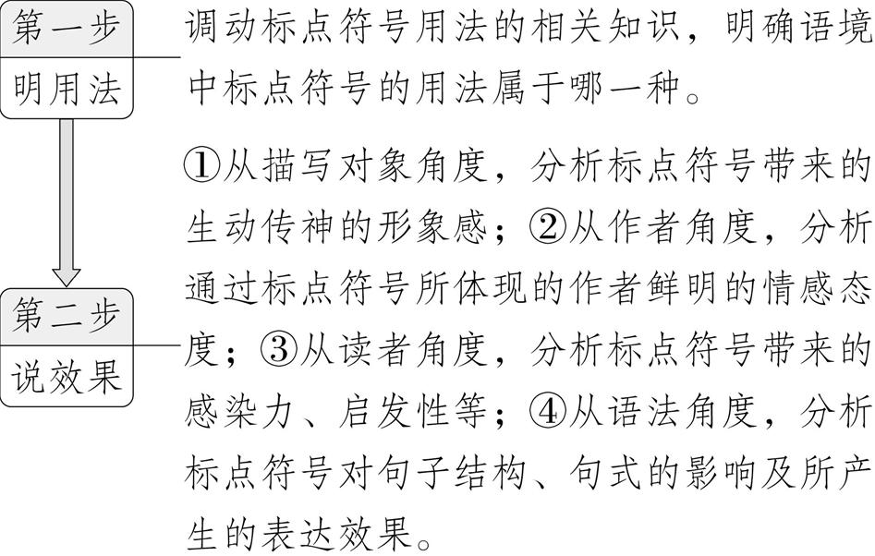
2.分析标点符号表达效果“两步骤”

Slide 88
典题3 下面的文段连续使用多个句号,富有表现力。请分析这些句号是怎样增强表现
力的。(4分)
两个月不下雨。太阳每天晒十五小时。寒暑表中的水银每天爬到三十八度之上。河
底处处向天。池塘成为洼地。野草变作黄色而矗立在灰白色的干土中。大热的苦闷
和大旱的恐慌充塞了人间。
答案 ①句号延长了停顿时间,让读者更深刻地感受到干旱的严重程度。②停顿的延
长,易于引发读者的想象,增强画面感。(每点2分。如有其他答案,只要言之成理,可酌
情给分)

Slide 89
解析 题目所给文段共7个句子,每句独立完整,表意简明。各句间本来可用逗号,也可
以用句号,但作者选择了句号,因为句号比逗号所表示的停顿时间更长,这样可以使语气
更加舒缓,从而留出时间让读者去感受和想象干旱的严重程度。同时每句话都独立完
整地描绘一个画面,增强了画面感。

Slide 90
典题4 破折号表意极为丰富,请分析下文甲、乙两处破折号的表达效果。(4分)
叶三是个卖果子的。他这个卖果子的和别的卖果子的不一样。他专给大宅门送果
子。也就是给二三十家送。到了一定的日子,他就来了。挎着一个金丝篾篮,篮子上插
一把小秤,他走进堂屋,扬声称呼主人。主人有时走出来跟他见见面,有时就隔着房门说
话。(甲)“给您称——,五斤。”叶三卖果子从不说价。买果子的人家也总不会亏待
他。叶三把果子称好,放在八仙桌上,道一声“得罪”,就走了。他的果子不用挑,个个
都是好的。
他的果子都是原装,有些是直接到产地采办来的,都是“树熟”,不是在米糠里闷熟了
的。他经常出外,出去买果子比他卖果子的时间要多得多。他也很喜欢到处跑。四乡
八镇,哪个园子里,什么人家,有一棵什么出名的好果树,他都知道,而且和园主打了多年

Slide 91
交道,熟得像是亲家一样了。(乙)——别的卖果子的下不了这样的功夫,也不知道这些
路道。
答案 ①甲处破折号标示声音的延长,这个延长刻画出叶三从称量果子到得到重量的
过程,符合真实情境,令人有身临其境之感。②乙处破折号标示话题转换,将叶三与其他
卖果子的人进行对比,叶三喜欢到处跑,了解各处好果树,其他卖果人不下功夫也不知路
道,突出了叶三对于卖果职业的热爱与投入。(一点2分,两点4分)
解析 答题时先明确两处破折号的基本作用,然后结合语境分析其在描写情境和表情
达意及表现人物特点方面的作用。

Slide 92
考点5 病句的辨析与修改
突破1 辨析病句
病句的“六大”核心类型
类型一 语序不当

Slide 93
分类 |  | 阐释 | 典例
定 语 、 状 语 位 置 不 当 | 多项定语 语序不当 | 多项定语的语序为:表示领属关系的词语+表示时间、处所的词语+量词短语或指示代词+动词性词语和主谓短语+形容词性词语+表示质料、属性或范围的名词、动词。 | (2018天津改编)无论是在国内,还是在国外,都有支持热爱天津女排的一批球迷与这支队伍同呼吸共命运。(“支持热爱天津女排的一批球迷”应改为“一批支持热爱天津女排的球迷”)
 | 多项状语 语序不当 | 多项状语的语序为:表示时间的名词+表示处所的介词短语+表示范围的副词+表示情态的形容词+表示对象的介词短语。 | 这里,昔日开阔的湖面大部分已被填平,变成了宅基地, 剩下的小部分也在以10%的速度每年缩减着,令人痛心。(此句中“缩减”有两个状语,表时间的“每年” 应放在表情态的介宾短语 “以10%的速度”之前)
 | 定语或状语 和中心语的 位置颠倒 | 将用来修饰和限制中心语的定语或状语放在中心语之后。 | 前几年该市颁布了一项禁令关于禁止超市、电影院、熟食店等销售大剂量含糖饮料。(“禁令”是句子的宾语中心语,“关于” 及之后的内容作为定语修饰“禁令”,应放在“禁令”前)
 | 定语、状 语错位 | 把定语放在状语的位置上或将状语放在定语的位置上。 | 老师在课堂上应该发挥学生的充分作用。(“充分” 作为状语,应放在谓语动词 “发挥”前)

Slide 94
关联词语 位置不当 | 在复句中,两个分句主语不同时,关联词应放在主语之前;两个分句主语相同时,关联词应该放在主语的后面。 | (2021浙江)一些平台正通过减少不必要的中间环节, 提升整个农产品供应链的效率,用户不但能享受到更低价格和更新鲜的农产品, 还能促进农民增收以及通过再投资改善生产。(“不但”应放在“用户”前面, 因为前后分句主语不一致)
并列的词语 或分句顺序不当 | 在一个句子中,并列词语在语义上往往有先后、轻重、大小之别;在一个复句或句群中,分句与分句之间也有主次、先后、因果、递进等关系。如果违反其中的规律,就会造成语序不当。 | 胡适写自己的母亲是“慈母兼任严父”,写出了母亲 独特的品质:不仅懂得如何教孩子做人,而且懂得如何 爱孩子。(“懂得如何教孩子做人”比“懂得如何爱 孩子”意思更进一层,两者顺序颠倒)

Slide 95
典题1 分析下面的句子,指出其错误类型并加以修改。(10分)
(1)(2017课标全国Ⅰ)为了培养学生关心他人的美德,我们学校决定组织开展义工服务
活动,三个月内要求每名学生完成20个小时的义工服务。
(2)(2016课标全国Ⅲ)在第40个国际博物馆日到来之际,本市历时三年开展的第一次全
国可移动文物普查工作,昨日交出了首份答卷。
(3)(2015江苏)一种观念只有被人们普遍接受、理解和掌握并转化为整个社会的群体
意识,才能成为人们自觉遵守和奉行的准则。
(4)(2012湖北)现代文明不仅带来了理性化、工业化、市场化、都市化、民主化和法
制化这些美好的社会制度,而且创造了前所未有的物质财富。

Slide 96
(5)全国最大的两栖爬行动物标本馆,已经收藏了10多万号标本,这些标本几乎覆盖了所
有的中国两栖爬行动物种类。
答案 (1)状语语序不当,“三个月内”应作“完成”的状语,故应将“三个月内”调到
“每名学生”后。
(2)定语语序不当,“历时三年”是“第一次全国可移动文物普查工作”的定语,应放在
“开展的”之后,并在“历时三年”之后加“的”。
(3)并列动词语序不当,应将“接受、理解”改为“理解、接受”。
(4)分句顺序不当,“不仅”“而且”后的内容应互换位置。
(5)语序不当,“种类”有多个定语,表领属的“中国”应在最前面,表数量的“所有
的”次之,形容词“两栖”再次之,名词短语“爬行动物”放在最后,所以应改为“中国
所有的两栖爬行动物种类”。

Slide 97
类型二 搭配不当
分类 | 阐释 | 典例
主谓搭配不当 | 这类语病的出现常常是因为主语和 谓语是比较复杂的短语(并列短语居 多),造成多个短语同用一个不能共用 的谓语,或多个主语与多个谓语不能 对应搭配。 | 这位建筑师的出色工作和独特设计, 已被有关单位采用并受到国外的关注。(并列短语“出色工作和独特设计”作主语,其中“出色工作”与谓语“采用”搭配不当)
动宾搭配不当 | 这种语病的成因有:①动词是不及物 (不能带宾语)的却带上了宾语;②动 词是及物的,但不能支配宾语对象;③ 一个动词有多个宾语,造成顾此失 彼。 | (2021浙江)近期,公安部联合主要媒体网站持续推出反诈骗系列报道,不断加强社会宣传,扩大宣传精准性,构建立足社区、覆盖全社会的宣传体系,掀起全社会共同反诈骗的热潮。 (“扩大宣传精准性”中谓语动词 “扩大”与宾语中心语“精准性” 搭配不当,可改为“扩大宣传范围” 或“提高宣传精准性”)

Slide 98
主语和宾语 搭配不当 | 主语和宾语在意义上或逻辑上有一 定联系,在用“是”或“成为”表判 断的句子里,如果主语和宾语在意义 上不能搭配,就不能正确地表达一个 判断。 | (2022浙江)杭州亚运吉祥物裸眼3D 宣传片,生动展示了足球、帆船、电 竞三个运动场景,是实现亚运吉祥物 的“破屏出圈”,带给观众身临其境 体验的重要技术。(“3D宣传片”与 “重要技术”搭配不当)
修饰语(定语、 状语、补语) 与中心语 搭配不当 | 主要指修饰语和中心语搭配在一起 存在不合习惯或不合事理等问题。 | 据悉,一种新型的袖珍电脑将亮相本 届科博会,它采用语言输入、太阳能 供电,具有高雅、时尚、环保的功能 和作用。(“高雅、时尚、环保”不 属于“功能和作用”,搭配不当)

Slide 99
两面对一面 | 句子前面(或后面)出现了表示一正一 反两方面意思的词语(如“成败” “高低”“好坏”“优劣”“强 弱”“有无”“是否”“能否”等), 后面(或前面)却只有表示一方面意思 (或正或反)的词语与之相呼应,从而 造成前后内容搭配不当的问题。 | 投资环境的好坏,服务质量的优劣,政府公务人员素质的高低,都是地区经济健康发展的重要保证。(前面的 “好坏”“优劣”“高低”都是两方面,而后面的“健康发展”只是一方面,无法同前面对应)
关联词语 搭配不当 | 成对搭配使用的关联词语,不能随意 改换,否则就会影响到表意的准确 性。 | (2020全国Ⅲ)中国人之所以为中国人的特性,不是生理的,而且是文化的、精神的因素;没有中华文化,中国人就 不成其为中国人,中华民族就不成其为中华民族。(关联词语搭配不当, “不是……而且……”搭配不当,应为“不是……而是……”)

Slide 100
典题2 分析下面的句子,指出其错误类型并加以修改。(10分)
(1)(2020浙江)汽车影院以停车空间为电影放映场地,通常设置超大银幕,观众坐在私家
车内就可以看到大银幕上清晰稳定的图像和车内收音机上接收的电影原声。
(2)(2019课标全国Ⅱ)画家能否凭借自己的生活积累和艺术感觉,让传统文化内涵及现
代人文精神在画面上得到充分体现,是新时代美术创作至关重要的艺术法则。
(3)(2018课标全国Ⅰ)这艘船经历了大洋矿产资源研究开发专项的多个远洋调查航次
和大陆架勘查多个航次的任务。
(4)(2016全国Ⅱ)自从我国第一颗人造地球卫星“东方红一号”成功发射,成为世界上
第五个把卫星送上天的国家以来,我国的航天事业取得了巨大的突破。

Slide 101
(5)(2016山东)央视《大国工匠》系列节目反响巨大,工匠们精益求精、无私奉献的精
神引发了人们广泛而热烈的讨论和思考。
答案 (1)动宾搭配不当,“看到”和“车内收音机上接收的电影原声”不搭配,可将
“和”改为“,听到”。
(2)两面对一面,“能否凭借自己的生活积累和艺术感觉”包含正反两个方面,而“是新
时代美术创作至关重要的艺术法则”只包含一个方面。根据句意,应将“能否”删
除。
(3)句子有两处语病:一是“经历了……任务”动宾搭配不当,应将“经历”改为“执
行”;二是“大陆架勘查多个航次”语序不当,应将“多个”移至“大陆架”之前。
(4)主宾搭配不当,“我国第一颗人造地球卫星‘东方红一号’”与“国家”搭配不当,

Slide 102
可修改为“自从我国成功发射第一颗人造地球卫星‘东方红一号’,成为世界上第五
个把卫星送上天的国家以来”。
(5)修饰语与中心语搭配不当,“广泛而热烈”与“思考”不能搭配,可修改为“工匠们
精益求精、无私奉献的精神引发了人们广泛而热烈的讨论和深刻的思考”。

Slide 103
类型三 成分残缺或赘余
1.成分残缺
分类 | 阐释 | 典例
缺主语 | 滥用介词或省略不当造成主语残 缺。 | (2021全国甲)通过学习烧菜做饭还会增强学生对家务劳动的理解与认知, 有助于在和家人的相处中更懂得体谅、更懂得感恩、更懂得分担。(语病有二,均为成分残缺:一是滥用介词 “通过”导致句子缺少主语,应删去; 二是“在和家人的相处中更懂得” 前缺少主语,应加上“他们”)
 | 缺少主语中心语(这类病句的特点是 主语前的修饰语较长)。 | 老陈严肃而诚恳地说:“说实话,那些越是年轻的时候,有一腔热血,到岁数大了,就越是不愿承认自己老了。” (应在“一腔热血”后面加“的人”)

Slide 104
缺谓语 | 缺少与宾语呼应的谓语中心词,造成 表达不规范或表意不合理。 | (2019浙江)近年来,《战狼Ⅱ》《流浪地球》等一批精良艺术品质和积极价值取向的文艺作品受到观众广 泛认可,这充分证明过硬品质是新时代文艺实现文化引领的基本条件。 (应在“精良艺术品质”前加“具 有”)
缺宾语 | 通常是由于句中宾语的修饰语较长, 而误将宾语的修饰语当作宾语,使句 中的谓语动词缺少与之相匹配的宾 语中心语。 | (2021浙江)文化产业高质量发展必须自觉承担起调动各种文化力量、科技力量和市场力量,为中华民族的伟 大复兴、为人民所向往的美好生活、为中国价值更受世人尊重而砥砺前行。(“承担起”后面缺少宾语中心语,可在“市场力量”之后添加 “的任务”)

Slide 105
缺介词 | 介词漏用造成句子表意不明或表达 不规范。 | 科学工作者需要开阔的心胸,就是和 自己的学术观点不一样的同行也应 坦诚相待,精诚合作。(从表面上看已 经有了一个介词“和”,但是“和” 支配的宾语是“自己的学术观点”, “同行”这个宾语也需要介词支配, 应在“和”前加“对”)

Slide 106
2.成分赘余
分类 | 阐释 | 典例
语意重复 | 指句子中两个词语的意思有重复之 处,包括实词的重复和虚词的重复。 | ①看着众多莘莘学子的求知目光,他 更感责任重大。(“莘莘学子”指众 多的学生,与前面的“众多”重复) ②只会空想的人一切都只会付诸于 东流之水。(“诸”相当于“之于”, 与后面的“于”重复)
滥用表估量 的词语 | 主要指句中约数的前面或后面滥用 “大概”“大约”“左右”“上 下”等表估量的词语。 | 海峡两岸关系协会与海峡交流基金 会举行了最后一次预备性磋商,历时 大约一个多小时。(应删除“大约” 或“多”)

Slide 107
典题3 分析下面的句子,指出其错误类型并加以修改。(10分)
(1)书法是我国优秀的传统文化,近年来在教育部门大力扶持下,使得中小学书法教育蓬
勃发展,学生水平大幅提高。
(2)(2022浙江)肺鱼也是一种重要的“活化石”,其化石的记录在整个地史时期都有较
好的保存,肺鱼身体结构的变化连续地展现出它们由海洋到陆地淡水环境。
(3)(2017天津)随着厂商陆续推出新车型,消费者又再次将目光聚焦到新能源车上,不少
新能源车的增长在15%到30%左右。
(4)(2015浙江)据说当年徽州男人大多出外经商,家中皆是妇孺及孩童,为了安全,徽州的
古村落老宅子大多为高墙深院、重门窄窗的建筑。

Slide 108
(5)(2014江西)虽然有国家资源作支撑,但面临重重困难,国有企业能取得现在这样的成
绩,确实可说堪称不易。
答案 (1)“近年来……大幅提高”缺少主语,可去掉“使得”。
(2)宾语残缺,“展现”后面缺少与之搭配的宾语中心语,应在“淡水环境”的后面加上
“的适应过程”。
(3)滥用表估量的词语,造成重复,“15%到30%”表示一个估量的范围,后面不能再加
“左右”,应删掉“左右”。
(4)宾语赘余,“妇孺”中的“孺”指小孩子,与“孩童”意思重复,应删掉“及孩童”。
(5)附加成分赘余,“堪”具有“可;能”的意思,“堪称”与“可说”语意重复,应删掉
其一。

Slide 109
类型四 表意不明
分类 | 阐释 | 典例
停顿不明 造成歧义 | 有些句子在不同的位置停顿,会产生 不同的意思。 | 山上的水宝贵,我们把它留给晚上来的人喝。(“晚上来”可停顿为“晚上/来”,也可以停顿为“晚/上来”)
一词多义 造成歧义 | 使用多义词给句子的表意带来不确 定性。 | 这批进口的种子保管没问题,我们的工作绝对是一流的。(“保管”可理解为“担保”“保证”,也可以理解为“保藏和管理”)
修饰关系不明 造成歧义 | 一般是主语中心语或宾语中心语前 面有多个修饰语,其中有的修饰语(多 为第一个)修饰的对象不明确,使句子 产生歧义。 | 这部影片讲述了一个身患重病的工人的女儿自强不息、与命运抗争的故事,对青少年观众很有教育意义。 (“身患重病”修饰限定的是“工 人”还是“女儿”不明确)

Slide 110
句子成分划分 不确定造成歧义 | 句子的主、谓、宾和定、状、补等 成分划分不确定,不同的组合方式会 产生不同的理解,从而造成歧义。 | 日本在野党强烈指责财务大臣“口无遮拦”,公开谈及政府入市干预日元具体汇率的行为是极不负责任 的。(这句话的句子成分有两种划分方式:第一种是“日本在野党”作主语,“指责”作谓语;第二种是“行 为”作主语,其前面的内容则作其定语,“是”作谓语。这两种划分方式会产生两种不同的理解)
代词指代不明 造成歧义 | 一般是前一分句说了几种情况或几 个对象,下一分句直接用一个代词来 指代,从而造成代词指代不明确。 | 欣赏一首好诗不容易,创作一首好诗更不是一件简单的事,小李对诗歌情有独钟,因此,他平时在这方面做了不 少的努力。(“这方面”指代不明,可指欣赏好诗也可指创作好诗)

Slide 111
典题4 分析下面的句子,指出其错误类型并加以修改。(8分)
(1)警察反复观察了两个目击者提供的弹壳,并进行技术分析,确定它们和从案发现场得
到的弹壳并不是出自同一支枪。
(2)(2017山东)这位前方记者采访到的专家表示,C919的试飞成功,标志着我国大型商用
飞机的研制已经达到国际先进水平。
(3)根据气象资料分析,长江中下游近期基本无降雨过程,仅江苏和浙江的部分地区可能
有短时小到中雨。
(4)老张看到我们非常高兴,连忙把别后的情况告诉大家,还热情地拉我们去他家。

Slide 112
答案 (1)修饰关系不明,“两个”是修饰“目击者”还是修饰“弹壳”不明确,可把
“两个”移至“弹壳”(第一个)前。
(2)“这位”指代不明,是指“前方记者”还是“专家”不明确,可把“这位”放到“专
家”前。
(3)“和”字造成了句子的多义性——“江苏和浙江的部分地区”既可指“江苏的整
个地区和浙江的部分地区”,也可指“江苏的部分地区和浙江的部分地区”。可在
“浙江”后面加上“这两省各自”。
(4)“老张看到我们非常高兴”有歧义,“到底谁高兴”有歧义,可能是老张高兴,也可
能是我们高兴。可在“我们”后加“,他”。

Slide 113
类型五 结构混乱
句子里各个成分之间的关系没有处理好,不符合语法规则,这种语病叫结构混乱。
分类 | 阐释 | 典例
句式杂糅 | 在一个句子中,把两种本来不能结合 在一起的句式,混在一起使用。 | (2022浙江)职业教育法的颁布旨在提 升职业教育认可度为目标,深化产教 融合、校企合作,完善职业教育保障 制度和措施,更好地推动职业教育高 质量发展。(“旨在……为目标”包 含两个不同的句式,一是“旨在… …”,二是“以……为目标”,保留其 一即可)

Slide 114
中途易辙 | 话说了一半,忽然另起炉灶,更换陈述 对象或从另一话题说起。 | (2019天津)全球2000多位科学家经过跨国的联合攻关和数年的不懈努力, 人类史上首张清晰的超级黑洞照片终于在今年面世,引起广泛关注。(第一个分句的主语是“科学家”,后一个分句的主语变成了“黑洞照片”, 可将“经过”放至句首,使前一分句作整个句子的状语)
藕断丝连 | 一句话的结构已经完整,却又将最后 一部分用作另一句的开头。 | (2018天津)尤瓦尔·赫拉利写作了《人类简史》一经上市就登上了以色列畅销书排行榜第一名,蝉联榜首长达100周,30多个国家争相购买版权。(“《人类简史》”是“尤瓦尔·赫拉利写作了”的宾语,同时又是 “一经上市……长达100周”的主 语,造成结构混乱。可以将“了”改为“的”,让“尤瓦尔·赫拉利写作” 作《人类简史》的定语,让《人类简史》作整个句子的主语)

Slide 115
典题5 分析下面的句子,指出其错误类型并加以修改。(10分)
(1)(2020浙江)长征五号B运载火箭自从首次飞行任务展开以来,各参研参试单位和全体
同志团结拼搏,经历严峻考验,克服重重困难,获得了最后的胜利。
(2)(2019浙江)当人体免疫力大幅受损的情况下,“超级真菌”会乘虚而入,使病情雪上
加霜,加速病人死亡,因此它被贴上了“高致死率”的标签,使人闻之色变。
(3)(2018浙江)观众跟随着这档浸润理想情怀的节目,回顾科学技术的研发过程,感知科
学家的创造力,把握时代的脉搏,激发前进的动力,受到各界一致好评。
(4)(2018浙江)运用互联网思维有助于优化治理,比如“最多跑一次”改革,办事程序能
删繁就简的原因,仰赖的就是政务数据的互联互通和办事流程的全面再造。

Slide 116
(5)2020年12月17日,嫦娥五号返回器成功着陆,确保我国下一步载人登月任务顺利实施
和探月工程持续推进奠定坚实基础。
答案 (1)中途易辙,“长征五号B运载火箭自从首次飞行任务展开以来”的主语是
“长征五号B运载火箭”,此句没有说完,后面又说“各参研参试单位和全体同志团结
拼搏”,主语变成了“各参研参试单位和全体同志”。可将“自从”调整到句子最前
面,让“自从长征五号B运载火箭首次飞行任务展开以来”作状语。
(2)“当……下”是将“当……时”与“在……下”两种句式杂糅在一起,可把“的情
况下”改为“时”或把“当”改为“在”。
(3)中途易辙,“把握时代的脉搏,激发前进的动力,受到各界一致好评”的主语不是观
众,应是“这档节目”,可在这三句前面加上“这档节目”。

Slide 117
(4)“……的原因”与“仰赖的就是……”句式杂糅,删去“仰赖的”或“的原因”。
(5)“确保……奠定坚实基础”句式杂糅,可把“确保”改为“为”。
类型六 不合逻辑
不合逻辑指句子不符合概念、判断、推理等形式逻辑或事理逻辑。这样的句子
往往结构完整、搭配合理,只在逻辑上设错,具有较强的迷惑性。

Slide 118
分类 | 阐释 | 典例
强加因果 | 在复句中,分句之间本来没有因果关 系却强行地添加因果关系。 | 最近我这位朋友去了一趟南方,结果 他的思想依然如故。(“他的思想依 然如故”与“去了一趟南方”并无 因果关系)
概念混乱 | 几个事物并列构成种概念,与对应属 概念不能构成种属关系,或并列成分 之间互相包含导致句子概念混乱。 | 我们的报刊、杂志、电视和一切出 版物,更有责任做出表率,杜绝用字不 规范的现象,增强使用文字的规范意 识。(“一切出版物”包含“报刊”, “报刊”又包含“杂志”,三者不能 并列)

Slide 119
自相矛盾 | 指前面的说法与后面的说法自相矛 盾。 | 凡是在科学和学问研究上有成就的 人,不少是在客观物质条件十分艰难 的情况下,经过顽强刻苦的努力获得 成功的。(该句里“凡”和“不少” 两个词所表示的范围是不等的)
否定不当 | 有些词语(如禁止、终止、否认、推 翻、排除、防止等)本身带有否定意 义,如忽略其否定意义,再加上否定 词,就会造成句子否定不当。 | “五一”劳动节前夕,发改委发出紧 急通知,禁止空调厂商和经销商不得 以价格战的手段进行不正当竞争。 (“禁止”本身包含否定意义,后面再 用表否定的“不得”,造成否定不当)

Slide 120
主客颠倒 | 指一个句子中所陈述的主体(陈述对 象)与客体(被陈述对象)的位置相互 颠倒。在遣词造句时,被陈述对象往 往通过介词“对、对于、和、与” 等引出,介词前是主体,介词后是客 体,即只能是人对物或主观对客观,若 颠倒过来就有悖常理。 | 他平时不爱学习,书报与他接触的机 会是极少的。(客体“书报”与主体 “他”颠倒)

Slide 121
典题6 分析下面的句子,指出其错误类型并加以修改。(8分)
(1)(2019浙江)中国的哲学蕴含于人伦日用之中,中国建筑处处体现着人伦秩序与和而
不同的东方智慧,五千年前的中华文明正是良渚大量建筑遗址的见证者。
(2)(2017浙江)《朗读者》开播后,许多广电名嘴、企业职工、机关干部、退休教师、
留学生吟诵社等朗诵爱好者,纷纷加入文化经典诵读的行列。
(3)(2016山东)该型飞机在运营成本上是其他同级别机型的1.3至2倍,优势明显;在商
载、航程、航速等方面也极具竞争力。
(4)陶寺遗址实证了距今4000多年的夏王朝之前仍有至少300多年未曾不中断的文明,
这对于解释“中华5000年文明”究竟是传说还是历史具有重大意义。

Slide 122
答案 (1)“五千年前的中华文明正是良渚大量建筑遗址的见证者”主客颠倒,应该是
“良渚大量建筑遗址正是五千年前的中华文明的见证者”。
(2)概念并列不当,“留学生吟诵社”不属于“朗诵爱好者”,可在“留学生吟诵社”后
加“的成员”;定语语序不当,“许多”应放到“朗诵爱好者”前。
(3)自相矛盾,前面说运营成本高,后面说优势明显。可修改为:该型飞机虽然在运营成
本上是其他同级别机型的1.3至2倍,但在商载、航程、航速等方面极具竞争力。
(4)否定失当,语句中的“未”与“不”是双重否定,从语境的角度分析,语句表达的是
“不中断”的中华5000年文明,可以把“未曾不中断”中的“不”删除或者删除“未
曾”。

Slide 123
突破2 修改病句
解题策略
1.诊断语病“三法”
方法 | 阐释
主干枝叶 分析法 | ①分析主干:提取出句子的主干成分,即句子的主、谓、 宾等,看是否有成分残缺或搭配不当的现象。 ②分析枝叶:关注句子的枝叶成分,即句子的定语、状 语、补语等,看其与对应的中心词是否搭配,以及它们的 语序是否得当。

Slide 124
标志词 分析法 | ①并列词语或短语(和、与、及)→警惕搭配不当、不合逻辑(分类不当)。 ②两面词(是否、好坏、优劣、高低)→警惕两面与一面搭配不当。 ③否定词(不、无、防止、避免)→警惕否定不当。 ④介词(通过、由于、对于、对、为了)→警惕主语残缺、主客颠倒、介宾搭配不当。 ⑤关联词(虽然……但是、不仅……而且)→警惕关联词位置不当、搭配不当或分句语序不当。 ⑥代词(人称代词、指示代词)→警惕指代不明造成歧义。 ⑦助词(的、了)→警惕不合逻辑或漏用滥用导致表意不明。 ⑧数量短语→警惕表意不明、搭配不当、自相矛盾。
逻辑分 析法 | 结合上下文语境,看概念使用、判断推理是否恰当,语句的前后顺序、句间的关系是否正确,前后分句是否呼应, 等等。

Slide 125
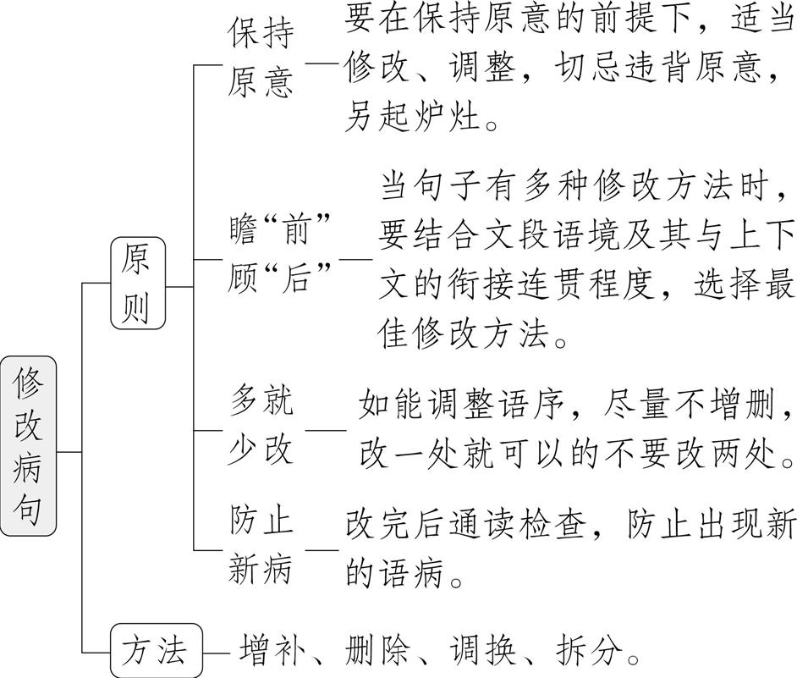
2.修改病句的原则、方法

Slide 126
典题7 (单句修改)(2022全国甲,T18)文中画横线的句子有语病,请进行修改,使语言
表达准确流畅。可少量增删词语,不得改变原意。(4分)
原文画线部分:
故宫博物院举办的那场名为《清明上河图3.0》的高科技互动展演艺术,用现代超高
清数字技术完美融合古代绘画艺术。
答案 故宫博物院举办的那场名为《清明上河图3.0》的高科技互动艺术展演,是现代
超高清数字技术与古代绘画艺术的完美融合。

Slide 127
解析 画横线的句子有两处语病:一是“举办……展演艺术”动宾搭配不当,与“举
办”搭配的宾语中心语应是“展演”,而不是“艺术”,应改为“举办……艺术展演”;
二是“用现代超高清数字技术完美融合古代绘画艺术”不合逻辑,融合是指将几种不
同的事物合成一体,数字技术与绘画艺术应是彼此融合而非一种融合另一种,正确的说
法应为“是……与……的融合”或“将……与……融合”,故这一处可改为“是现代
超高清数字技术与古代绘画艺术的完美融合”或“将古代绘画艺术与现代超高清数
字技术完美融合”。

Slide 128
典题8 (语段修改)(2025全国一,T18)文中第二段标序号的部分有两处表述不当,请
指出其序号并做修改,使语言准确流畅,逻辑严密。可少量增删词语,不得改变原意。(4
分)
对应原文:
①谐音双关早在先秦时期就已出现,②至今已有超过两千多年的历史。③汉魏至唐
宋诗歌中有大量谐音双关的例子,④尤其是格律诗,⑤常利用谐音双关形成借对,⑥因此
维持诗句的工整对仗。

Slide 129
答案 (1)语句:②;修改为:“至今已有两千多年的历史”/“至今已有超过两千年的历
史”
(2)语句:⑥;修改为:“以此维持诗句的工整对仗”/“以维持诗句的工整对仗”/“维持
诗句的工整对仗”(每指出并修改正确一处,给2分)
解析 ②“超过”和“多”语意重复,删任一处。⑥“因此”前后连接的是因果关系,
与文中逻辑不符,应该用“以此”或“以”,强调所达成的某种目的或效果;还可以将
“因此”删除。

Slide 130

典题9 (语段修改)(2020新高考Ⅱ,T21)下面文段有四处语病,请指出其序号并做修
改,使语言表达准确流畅。(4分)
①凝聚几千年的文明和智慧,②人类形成了现代城市,③并努力用灯光点亮城市的夜
晚。④作为经济学家来说,⑤城市灯光的背后隐藏着许多社会经济秘密,⑥可以据此估
算城市人口的数量,⑦预测房价的走势,⑧进而反映城市的经济发达程度。⑨然而这样
的繁荣背后却带来了隐患:⑩城市的灯光不仅会增加能源消耗, 还会破坏动植物乃至
人类的生物节律。
答案 (示例)(1)语句②修改为:“人类创造了现代城市”。(2)语句④修改为:“对经济
学家来说”或者“经济学家认为”。(3)语句⑧修改为:“进而推断城市的经济发达程
度”。(4)语句⑨修改为:“然而这样的繁荣却带来了隐患”或者“然而这样的繁荣背
后却存在着隐患”。

Slide 131
解析 ②句“人类形成了现代城市”,搭配不当,“人类”不能“形成”“现代城市”,
可将谓语动词“形成”改成“创造”。④句“作为经济学家来说”句式杂糅,考虑到
与后文内容的连贯性,可改为“对经济学家来说”,也可改为“经济学家认为”。⑧句
“进而反映城市的经济发达程度”,“反映”用词不当,根据前文“估算”“预测”
“进而”可知,此处是经济学家的进一步推论,应改为“推断”。⑨句“然而这样的繁
荣背后却带来了隐患”可以提取主干,即“背后带来了隐患”,很明显有语病,可改为
“然而这样的繁荣却带来了隐患”或“然而这样的繁荣背后却存在着隐患”。

Slide 132
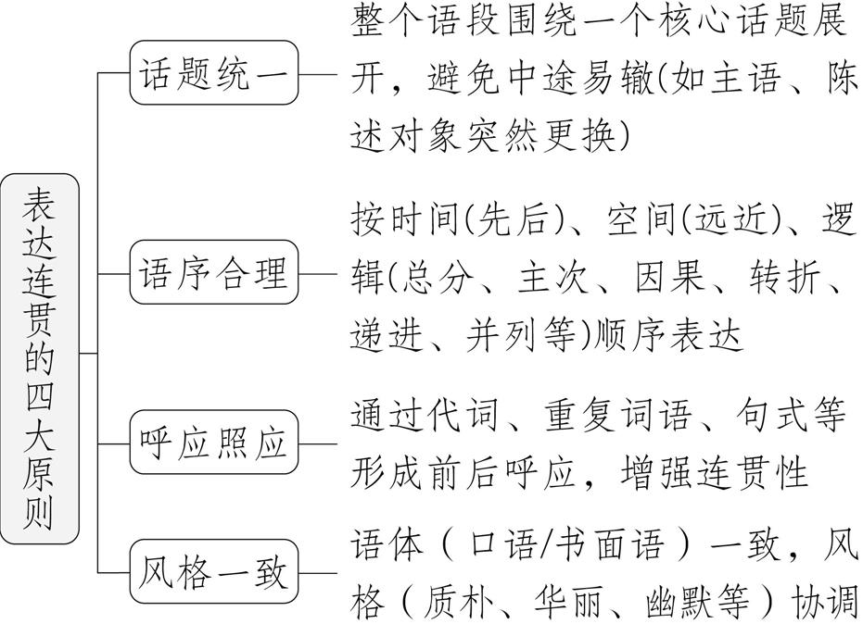
考点6 语言表达连贯
语言表达连贯的基本原则和手段
1.语言表达连贯“四原则”

Slide 133
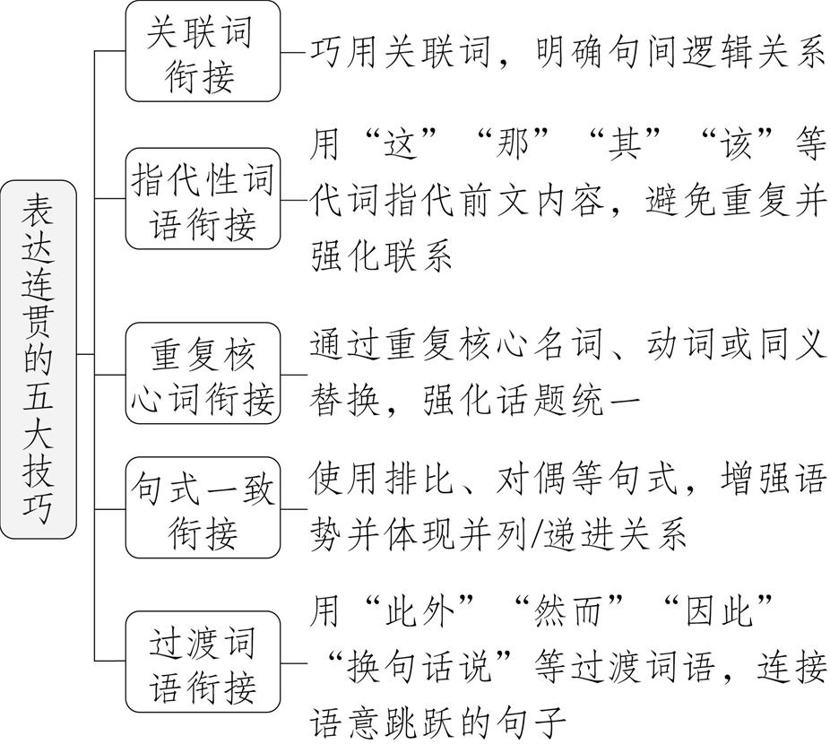
2.语言表达连贯“五技巧”(关键的衔接手段)

Slide 134
突破1 句子补写
解题策略 补写句子“四步骤”
第一步,通读语段,明语段性质和中心
根据表达方式,确定语段的性质,整体把握语段中心。说明性语段,明确被说明对象特征
或阐述的事理;议论性语段,明确议论的话题和观点;记叙性语段,明确记叙的对象和事件。
第二步,梳理语段结构和逻辑,明补句类型
①概括每句话的内容,划分层次,把握语段结构;
②理清前后句之间的逻辑关系,如并列、顺承、递进、转折、因果、条件,总分、分总,
等等,确定补句的类型(总领句、总结句、过渡句、因果句、转折句、递进句、并列
句、条件句等等)。

Slide 135
第三步,找上下文提示,推导补句的内容和形式
推导 内容 | ①看指示代词:空缺前若有“这”“其”“该”等代词, 补写内容需与指代对象一致。 ②看解说性词语:后文若有“即”“例如”“换句话说”等解说性词语,补写内容需与后文解释或例子对 应。 ③看标点符号:空缺前有问句,则补句应回答问题;空缺后为问号,补句应提出问题;空缺前后有分号,补句应与前后句形成语意的并列。
推导 形式 | ①看关联词:如空缺前有“不仅”,则补句需补“而且……”。 ②看顺序词:如空缺前面有“首先”,后面有“最后”,则补句需补“其次……”。 ③看标点符号:空缺后面带问号,则补句为设问句或反问句;空缺前面或后面出现分号,则补句可能在句式上要与前文或后文保持一致。

Slide 136
第四步,代入验证,确保逻辑严密,语言流畅
①话题是否统一:补写句的核心内容需与语段话题一致,不可跑题。②逻辑是否连贯:与
前后句的因果、转折等关系是否合理。③色彩是否匹配:语体色彩(口语/书面语)、感
情色彩(褒/贬)需与原文一致。④字数是否符合要求。⑤有无语病。

Slide 137
典题1 (2022全国甲,T20)请在文中横线处补写恰当的语句,使整段文字语意完整连贯,
内容贴切,逻辑严密,每处不超过 8 个字。(6分)
又是一年槐花儿飘香的季节,小伙伴们有没有想起儿时那些带有妈妈专属味道的槐花
美食?不过,槐花①________________________。常见的槐花有三种:淡黄色的国槐花,
夏末开花,可以入药②_______________;白色的刺槐花(也叫洋槐花),夏初开花,花香味
甜,可食用但不可入药;红色的槐花(变种)仅供观赏,既不能食用,③_______________。也
就是说,我们吃的槐花美食来自白色刺槐。
(示例)并不都是能吃的
但不可食用
也不能入药

Slide 138
解题示范
第一步,通读语段,明语段性质和中心
试题语段为说明性语段,主要介绍的是常见的三种槐花的功用。
第二步,梳理语段结构和逻辑,明补句类型
语段共有四句话,第一、二句引出说明的对象“槐花”及话题,第三句介绍三种常见的
槐花及其功用,第四句得出结论。所要补写的句子①位于语段第二句,前面有“不过”
两字进行转折,属于转折句;句子②③均位于第三句,句子②是对国槐花的阐释句,句子
③是对红色的槐花的阐释句。

Slide 139
第三步,找上下文提示,推导补句的内容和形式
第①处,上文先说槐花是带有妈妈专属味道的美食,就是说槐花能吃,再用“不过”将话
锋一转,引出下文对三种槐花能否食用和入药的介绍,最后得出结论“我们吃的槐花美
食来自白色刺槐”,即三种槐花中,只有一种能食用,所以语意上可锁定此处应是说“槐
花不一定都能吃”。①空前已有“槐花”两字,故此处可填“并不都是能吃的”。
第②处和第③处都位于对三种常见的槐花能否食用和入药的具体解说中,语段中分号
前后的三层内容是并列关系。第②处是对国槐花的解说,后文说“我们吃的槐花美食
来自白色刺槐”,由此可知国槐花不能食用,所以语意上可锁定此处应该填写“不能食
用”之类的内容;再结合下文对应内容的表述形式“可食用但不可入药”可知,此处填
写的句子应含表转折关系的词语,故可填“但不可食用”。第③处,分析可知,此处应填

Slide 140
入与“入药”有关的内容,根据前文的“仅供观赏,既不能食用”可知,应填“也不能入
药”。
第四步,代入验证,确保逻辑严密,语言流畅

Slide 141
典题2 (2021全国甲,T20)请在文中横线处补写恰当的语句,使整段文字语意完整连贯,
内容贴切,逻辑严密,每处不超过10个字。(6分)
新疆是我国较早大量种植和使用棉花的地区之一。新疆光照充足,热量丰富,空气干燥,
昼夜温差大,拥有①___________________________,适宜棉花的种植和生长,新疆棉
尤其是长绒棉品质优良,深受消费者喜爱。除了上述自然条件,现代科技的应用也是新
疆棉②____________________。近年来,新疆棉品质不断提升,同时③______________
______,但仍然供不应求。
(示例)①得天独厚的自然条件
②品质优良的原因
③产量也不断
增加

Slide 142
解析 第①处,前文说“光照充足,热量丰富,空气干燥,昼夜温差大”,后文说“除了上
述自然条件”,由此可以推断此处应填写表示“自然条件优越”意思的句子;第②处,根
据前文的“品质优良”“除了上述自然条件”“现代科技的应用也是新疆棉”,可以
推断此处应填写表示“品质优良的原因”意思的句子;第③处,后文说“但仍然供不应
求”,由此可以推断此处应填写与“产量增加”有关的句子,横线前有“同时”,根据逻
辑关系,句中应有副词“也”,可填写“产量也不断增加”。

Slide 143
典题3 (2021全国乙,T20)请在文中横线处补写恰当的语句,使整段文字语意完整连贯,
内容贴切,逻辑严密,每处不超过 12个字。(6分)
很多人认为,水果越甜,含糖量越高,热量也越高。其实这种说法并不准确。因为水果的
甜度①________________________________,还与“糖”的种类以及含酸性物质的多
少有关。水果中的“糖类”,主要包括单糖(果糖,葡萄糖)、双糖(蔗糖,麦芽糖)和多糖
(淀粉)。其中②_____________________,蔗糖的甜度次之,葡萄糖和麦芽糖更次之,淀粉
则基本没有甜味。有的水果,如西瓜,由于所含果糖比例较大,甜度远高于含糖量更高但
以葡萄糖为主的水果,如猕猴桃。水果中的有机酸,可以使其甜度不那么明显,例如山楂
的含糖量比草莓高得多,但吃起来没有草莓甜,就是③_________________________。
(示例)①除了和含糖量高低有关
②果糖的甜度最高
③因为有机酸含量较多

Slide 144
解析 第①处,根据前一句中“水果越甜,含糖量越高”以及后面“还与‘糖’的种类
以及含酸性物质的多少有关”推知,此处可填“除了和含糖量高低有关”之类的句子;
第②处,根据前面的“‘糖’的种类”以及后面的“蔗糖的甜度次之,葡萄糖和麦芽糖
更次之,淀粉则基本没有甜味”推知,此处可填“果糖的甜度最高”之类的句子;第③
处,根据前面的“水果中的有机酸,可以使其甜度不那么明显”推知,此处可填“因为有
机酸含量较多”之类的句子。

Slide 145
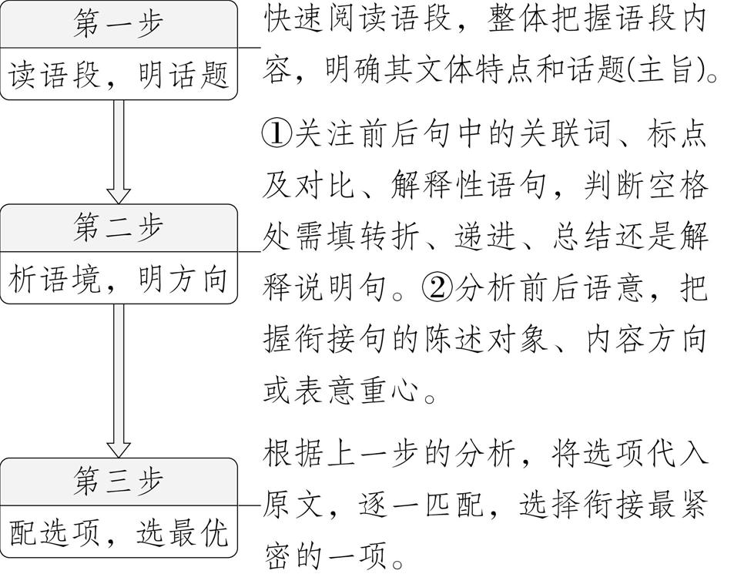
突破2 句子复位
解题策略 选句复位“三步骤”

Slide 146
典题4 (2025全国一,T19)下列填入文中横线处的句子,衔接最恰当的一项是(3分)
( )
在当代社会,谐音双关也很常见。民俗节庆文化中,常用到表示具体形象的谐音字,如兔
年的年画“大展宏‘兔’(图)”;电视广告里,则有“默默无‘蚊’(闻)的奉献”(蚊香
广告)等有趣的说法;___________。
A.谐音双关在网络空间更是普遍,有些“谐音梗”还成为大众流行语
B.谐音双关在网络空间更是普遍,有些大众流行语就是从网络“谐音梗”来的
C.网络空间的谐音双关更是普遍,有些“谐音梗”还成为大众流行语
D.网络空间的谐音双关更是普遍,有些大众流行语就是从网络“谐音梗”来的
C

Slide 147
解题示范
第一步,读语段,明话题
文段围绕“谐音双关在不同领域的应用”展开,第一句“在当代社会,谐音双关也很常
见”是语段的中心句。
第二步,析语境,明方向
前文以“民俗节庆文化中……”“电视广告里……”的句式列举具体例子,横线处需
延续“领域+谐音双关现象”的逻辑,与前文共同体现“在当代社会,谐音双关也很常
见”这一中心。

Slide 148
第三步,配选项,选最优
选项A、B:“谐音双关在网络空间更是普遍”以“谐音双关”开头,而前文“民俗节
庆文化中……”“电视广告里……”均以表领域的状语开头,句式不一致,衔接稍显突
兀。
选项C、D:“网络空间的谐音双关更是普遍”以“网络空间”为开头,符合“领域+谐
音双关现象”的列举逻辑,与前文句式一致,更连贯。
据此,可先排除A、B两项。再看C、D两项。
C项的后半句“有些‘谐音梗’还成为大众流行语”强调“谐音梗的传播结果”,是
对前半句进行证明,更贴合语境。
D项的后半句“有些大众流行语就是从网络‘谐音梗’来的”强调“流行语来源”,
与语境不符。

Slide 149
典题5 (2020新高考Ⅱ,T19)下列填入文中括号内的语句,最恰当的一项是(3分)
( )
风筝,是中国古人的一项重要发明,放风筝是一种人们喜闻乐见的传统活动。早期有关
风筝的记载多与传递信息等军事活动有关。到唐代,风筝开始出现在文人诗歌中。宋
代以后,逐渐演变成一种老少皆宜的玩具,而清明时节放风筝也成为一项普及的民俗活
动。明代以后,风筝传播到世界各地,并深受各国人民喜爱。( ),吸引着大批中外
风筝专家、爱好者及游人前来观赏和竞技。
A.自1984年开始,迄今已经连续举办了36届山东潍坊国际风筝节
B.自1984年开始,迄今已经连续举办了36届的山东潍坊国际风筝节
B
C.山东潍坊自1984年开始迄今已经连续举办了36届国际风筝节
D.山东潍坊自1984年开始迄今已经连续举办了36届的国际风筝节

Slide 150
解析 分析可知,括号中应填写一个名词性短语作“吸引着大批中外风筝专家……”
的主语。A、C两项都是结构完整的句子,不能独立作主语,所以排除。B项,“山东潍
坊”与“国际风筝节”直接连用,作为主语中心词,搭配后半句中的谓语“吸引着”,语
意连贯顺畅。D项,把“山东潍坊”放在开头,这样整句话的主语中心词只剩下“国际
风筝节”,这样后文中的“前来”一词就缺少与之对应的明确的地点,故排除D项。

Slide 151
考点7 修辞手法的辨析与赏析
突破1 辨析修辞手法
常见的十二种修辞手法
1.比喻
(1)定义:抓住两种不同性质的事物的相似点,用一个事物描绘另一个事物的一种修辞手
法。
(2)构成条件:①本体和喻体必须是本质不同的事物;②本体和喻体之间必须有相似点;
③本体和喻体的感情色彩要一致。
(3)种类

Slide 152
种类 | 阐释 | 示例
明喻 | 本体、喻体和比喻词都出现,典型形 式是“甲像乙”。 | 这初秋之夜如一袭藕荷色的蝉翼一 样的纱衫,飘起淡淡的哀愁。
暗喻 | 又叫隐喻,本体和喻体都出现,两者之 间常用“是”“成了”“变成”等 词语联结,典型形式是“甲是乙”。 | 那又浓又翠的景色,简直是一幅青绿 山水画。
借喻 | 只出现用来代替本体的喻体(直接叙 述喻体),而本体和比喻词都不出现。 | 我似乎打了一个寒噤;我就知道,我们 之间已经隔了一层可悲的厚障壁了。
博喻 | 连用几个比喻,从不同角度、不同的 相似点对同一本体进行描述。 | 层层的叶子中间,零星地点缀着些白 花,有袅娜地开着的,有羞涩地打着朵 儿的;正如一粒粒的明珠,又如碧天里 的星星,又如刚出浴的美人。

Slide 153
(4)作用:①运用比喻刻画人物,可以使人物个性鲜明,形象可感;②运用比喻描述事物,可
以使事物生动形象,具有感染力;③运用比喻阐述道理,可以使道理浅显易懂,增强说服
力。
特别提醒 含“像”字的句子,未必是比喻句
“像”除了表示比喻之外,还有以下几种用法,要注意区分:
①用于同类之间比较相同点。如:她温柔善良,就像她的母亲一样。
②用于同一主体比较前后不同点。如:爷爷从没有像现在这样和蔼可亲。
③表示猜测。如:这天黑沉沉的,像是要下雨了。
④表示举例。如:像他这样的老实人,怎么会欺骗人呢?
⑤表示想象。如:看到这张儿时照片,我就像回到了天真烂漫的少年时代。

Slide 154
2.比拟
(1)定义:根据想象把物当作人来写,把人当作物来写,或把甲物当作乙物来写的一种修
辞手法。
(2)种类
种类 | 阐释 | 示例
拟人 | 把物当作人来描写,赋予物以人的情 感、意志、动作等,让无生命的事物 好像有生命一样能活动,让有生命的 事物好像人一样有思维和情感。 | 下面溪水大概是涸了,看着有无数用 为筑桥剩下的大而笨的白色石 块, 懒懒散散睡了一溪沟。
拟物 | 把人当作物来描写,或把此物当作彼 物来描写。 | 我到了自家的房外,我的母亲早已迎 着出来了,接着便飞出了八岁的 侄儿宏儿。

Slide 155
(3)作用:①增强语言的生动性和形象性;②使人或事物更加生动形象;③表意丰富,有利
于表达作者鲜明的情感态度;④增强语言的亲切感。
易混辨析 比拟与比喻的区别
①比拟是仿照拟体的特征摹写本体,重点在“拟”;比喻是用喻体描绘本体,重点在
“喻”。
②比拟的本体和拟体彼此交融,本体必须出现, 拟体一般不出现;比喻的本体和喻体一
主一从, 本体或出现或不出现,而喻体必须出现。
③判断比拟重点看动词和形容词,判断比喻重点看名词。
如:东西长安街成了喧嚣的黄河,它在岁月里奔腾,它又温情脉脉地展露欢颜。

Slide 156
(“东西长安街成了喧嚣的黄河”是暗喻,“长安街”和“黄河”分别是本体和喻体。
“它在岁月里奔腾”是拟物,把长安街当成了动物。“它又温情脉脉地展露欢颜”是
拟人,“温情脉脉”“展露欢颜”是人的情态)
3.借代
(1)定义:不直接说出人或事物的名称,而是借用与其密切相关的名称去代替的一种修辞
手法。被代替的人或事物叫“本体”,用来代替的事物叫“借体”。
(2)种类

Slide 157
种类 | 示例
特征代本体 | 红眼睛原知道他家里只有一个老娘……
材料代本体 | 木受绳则直,金就砺则利。
标志代本体 | 谁料竟会落在“三道头”之类的手里的呢,这岂不冤枉!
人名代著作 | 我们要多读点鲁迅。
绰号代本人 | 芦柴棒,去烧火!
专名代泛称 | 一千个读者就有一千个哈姆莱特。
具体代抽象 | 不拿群众一针一线。
部分代整体 | 两岸青山相对出,孤帆一片日边来。

Slide 158
(3)作用:①突出事物的本质特征,增强语言的形象性,使文笔简洁精练,语言富于变化;②
引人联想,使表达收到形象突出、特点鲜明、具体生动的效果。
4.夸张
(1)定义:为了达到某种表达效果,对事物的形象、特征、作用、程度等方面着意夸大或
缩小的一种修辞手法。
(2)种类

Slide 159
种类 | 阐释 | 示例
扩大 夸张 | 故意把一般事物往大(多、快、高、 长、强……)处说。 | 亦余心之所善兮,虽九死其犹未悔。
缩小 夸张 | 故意把一般事物往小(少、慢、矮、 短、弱……)处说。 | 五岭逶迤腾细浪,乌蒙磅礴走泥丸。
超前 夸张 | 在两件事之间,故意把后出现的事说 成是先出现的或与先出现的事同时 出现的。 | 未饮心先醉,眼中流血,心内成灰。

Slide 160
(3)作用:①突出事物的本质;②烘托气氛,增强感染力;③创造意境,以引起联想;④强化作
者的某种感情。
5.对偶
(1)定义:将字数相等、意义相关或相反、结构相同或相似、用词互相对应的两个短语
或句子对称地排列在一起,这种修辞手法叫对偶。
(2)种类
种类 |  | 阐释 | 示例
按内容 | 正对 | 从两个角度、两个侧面表 示相似、相关的关系。 | 羁鸟恋旧林,池鱼思故渊。
 | 反对 | 表示相反关系或对立关系。 | 忧劳可以兴国,逸豫可以亡身。

Slide 161
种类 |  | 阐释 | 示例
按内容 | 串对 | 上下句意义上具有承接、 递进、因果、假设、条件 等关系的对偶形式,也叫 “流水对”。 | 读书破万卷,下笔如有神。
按形式 | 工对 | 字数、词性、结构、平 仄、用字等均符合对仗要 求。 | 横眉冷对千夫指,俯首甘为 孺子牛。
 | 宽对 | 基本符合对仗要求,形式要 求相对宽松。 | 饮马鱼惊水,穿花露滴衣。

Slide 162
(3)作用:①形式整齐,结构对称,有一种整齐均匀的美感效果;②词句凝练概括,富有表现
力,能够把相关事物间的关系表现得集中鲜明;③节奏鲜明,音韵和谐,读来朗朗上口。
6.排比
(1)定义:由三个或三个以上结构相同或相似、内容相关、语气一致的短语或句子排列
在一起,用来加强语势、强调内容、强化感情的修辞手法叫排比。
(2)种类

Slide 163
种类 | 阐释 | 示例
成分 排比 | 即一个句子中的一些成分构成排 比。 | 他们不会高声朗笑,不会拼死搏击,不 会孤身野旅,不会背水一战。
分句 排比 | 一个复句的各个分句构成排比。 | 他们的品质是那样地纯洁和高尚,他 们的意志是那样地坚韧和刚强,他们 的气质是那样地淳朴和谦逊,他们的 胸怀是那样地美丽和宽广!
(3)作用:①用于叙事,内容集中,重点突出;②用于议论,论述透彻,条分缕析;③用于抒情,
气势磅礴,节奏鲜明。

Slide 164
7.反复
(1)定义:为了强调某个意思,表达某种感情,有意重复使用某个词语、句子或句群的一
种修辞手法。
(2)种类
角度 | 种类 | 示例
从内 容看 | 词语反复 | 沉默呵,沉默呵!不在沉默中爆发,就在沉默中灭亡。
 | 词组或句子反复 | 大山原来是这样的!月亮原来是这样的!核桃树原来是这样的!香雪走着, 就像第一次认出养育她成人的山谷。
从方 式看 | 连续反复 | 沉默呵,沉默呵!
 | 间隔反复 | 她含着笑,洗着我们的衣服,她含着笑,提着菜篮到村边的结冰的池塘去, 她含着笑,切着冰屑悉索的萝卜……

Slide 165
(3)作用:①强调(强调某种意思,突出某种情感);②渲染(渲染氛围,营造意境);③句式回
环,有韵律美。
8.设问
(1)定义:为了引起别人的注意和思考,故意先提出问题,紧接着说出自己的看法(有时不
说出看法)的一种修辞手法。
(2)种类
种类 | 示例
一问一答式 | 何为绿色的朋友?植物们。
多问一答式 | 啊,是谁,这么早就把那亲爱的令人心醉的乡音送到了我的耳畔?是谁,这么早就用他那吱吱哇哇的悦耳动听的音乐唤来了玫瑰色的黎明?是一个青年人。

Slide 166
(3)作用:①引起读者注意,启发思考;②有助于层次分明,结构紧凑;③可以更好地描写人
物的思想活动;④突出某些内容,使文章起波澜,有变化。
9.反问
(1)定义:反问也叫反诘,是用疑问的形式表达确定的意思,以加重语气的一种修辞手
法。
(2)种类
种类 | 示例
用肯定的形式表达否定 | 我怎么会骗你呢?
用否定的形式表达肯定 | 你不觉得我们的战士是最可爱的人吗?

Slide 167
(3)作用:①加强语气,使情感表达更强烈;②引发读者的思考,激发读者的情感,加深读者
的印象;③增强文章的气势和说服力。
10.反语
(1)定义:反语即“说反话”,故意运用跟本意相反的话语来表达本意,往往含有否定、
讽刺以及嘲弄的意思,是一种带有强烈感情色彩的修辞手法。
(2)种类
种类 | 阐释 | 示例
讽刺 反语 | 以揭露、批判、讽刺、嘲弄为目的, 表达贬义的反语。 | 有几个“慈祥”的老板到小菜场去收集一些莴苣的菜叶,用盐一浸, 这就是她们难得的佳肴。
风趣 反语 | 为了达到风趣的效果而说的反语,字面上表达的是贬义,实际上表达的是褒义。 | 几个女人有点儿失望,也有些伤心,各人在心里骂着自己的狠心贼。

Slide 168
(3)作用:①用来揭露、批判、讽刺和嘲弄消极方面,增强语言的战斗力;②鲜明地表达
说话人的态度和立场;③使语言生动有趣,增强说话或文章的幽默风趣感。
11.双关
(1)定义:在特定语境中有意利用词的多义性或同音(或音近)条件,使一个词语或句子同
时具有双重含意,言在此而意在彼。
(2)种类
种类 | 示例
谐音 双关 | 东边日出西边雨,道是无晴还有晴。(“晴”与“情”谐音,表面上是晴天的“晴”,内含感情的“情”)
语义 双关 | 将那三春看破,桃红柳绿待如何?把这韶华打灭,觅那清淡天和。(“三春”表面指暮春,又暗指元春、迎春、探春三人的境遇)

Slide 169
(3)作用:①使语言表达含蓄、幽默;②能加深语意,给人以深刻印象。
12.通感
(1)定义:又叫“移觉”,是在描述客观事物时,用形象的语言使感觉转移,将人的视觉、
嗅觉、味觉、触觉、听觉等不同感觉互相沟通、交错,彼此挪移、转换,将本来表示甲
感觉的词语移用来表示乙感觉,使意象更为活泼、新奇的一种修辞手法。
例如:微风过处,送来缕缕清香,仿佛远处高楼上渺茫的歌声似的。
(2)作用:①能丰富表情达意的层次,增强表达效果;②化抽象为具体,突出特征;③调动读
者的多种感觉,激发联想。

Slide 170
典题1 (2022全国甲,T21)下列选项中,加点的词语和文中“槐蝉”所用修辞手法不同
的一项是(3分) ( )
古代社会,槐树还是三公(太师、太傅、太保)宰辅之位的象征,并出现了一些由“槐”
字构成的具有政治寓意的词,如槐岳(朝廷高官)、槐蝉(高官显贵)、槐第(三公的宅第)
等。槐树因此也受到读书人的喜爱。
A.主人下马客在船,举酒欲饮无管弦。
B.埋骨何须桑梓地,人生无处不青山。
C.六军不发无奈何,宛转娥眉马前死。
D.心非木石岂无感,吞声踯躅不敢言。
D

Slide 171
解析 文中的“槐蝉”指的是高官显贵。在古代,槐树带有吉祥、神圣的文化色彩,而
“蝉”又是古代侍从官的冠饰,所以借“槐蝉”来指高官显贵,这是借代。
四个选项中,A项的“管弦”代指音乐,因为管弦与乐器有直接联系;B项的“桑梓”代
指“家乡”,因为古人喜欢在住宅周围种植桑树和梓树,桑梓与故乡有关联;C项的“娥
眉”代指美女,“娥眉”即“蛾眉”,原指女子的眉毛像蚕蛾触须般细长而弯曲,后来就
用它来代指美女。这三项的加点词语都运用了借代的修辞手法。D项的“木石”没有
运用修辞手法,这是说人心是有感觉的,不同于无知觉、无感情的树木、石块。

Slide 172
典题2 (2021八省新高考适应性考试,T19)下列各项中,和画波浪线的句子使用的修辞
手法相同的一项是(3分) ( )
围棋黑白交融的棋形就像一幅迷人的水墨画,体现了中国传统的审美趣味。
A.无丝竹之乱耳,无案牍之劳形。
B.忽如一夜春风来,千树万树梨花开。
C.八月秋高风怒号,卷我屋上三重茅。
D.人生自古谁无死?留取丹心照汗青。
B

Slide 173
解析 画波浪线的句子使用了比喻修辞。本体为“棋形”,喻体为“水墨画”,相似点
为黑白交融。A.借代,“丝竹”代指乐曲,“案牍”代指官府文书。B.比喻,本体为“雪
花”,喻体为“梨花”。C.拟人,把“风”拟人化,“怒号”原本是人的行为动作。D.借
代,“汗青”代指史册。

Slide 174
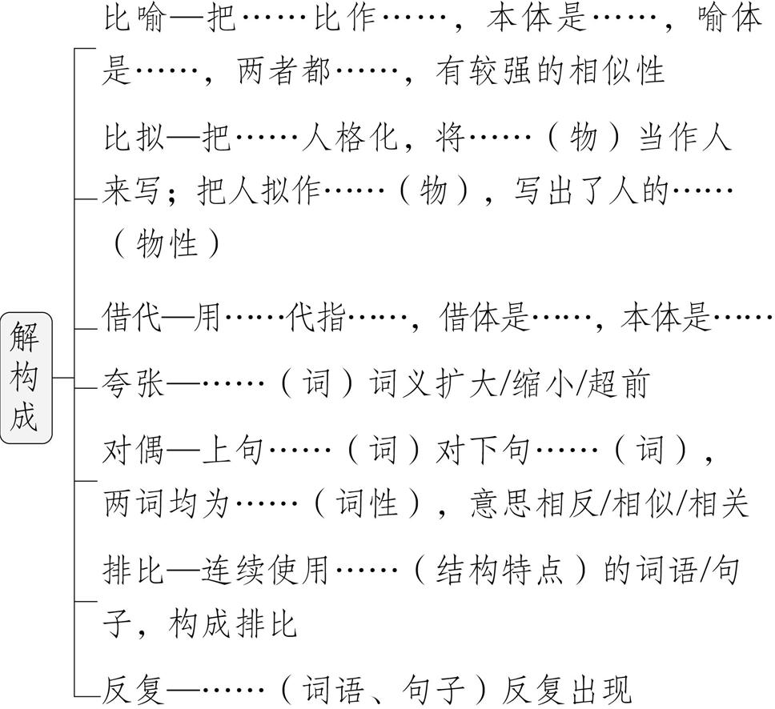
突破2 赏析修辞手法
解题策略 赏析修辞手法“两关键”

Slide 175
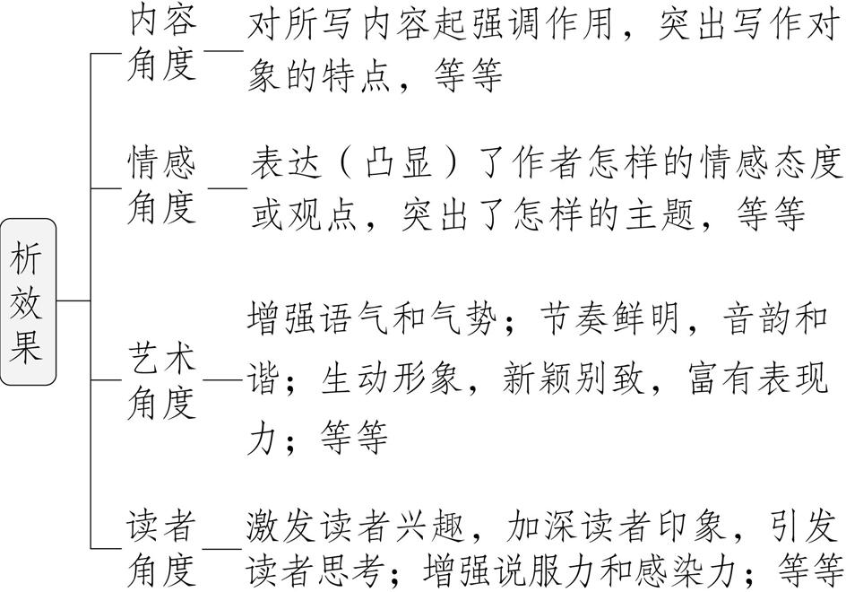

Slide 176
典题3 (分析修辞的特点)(2020新高考Ⅰ,T19)比喻具有相似性,请据此对文中画横
线的句子所用比喻进行简要分析。(4分)
我决定步行回家。我喜欢走夜路,何况此时夜凉如水。我越过立交桥,走进了二环路西
侧人行道。这条环路是北京塞车最严重的道路之一,白天黑夜,红尘万丈,车流缓缓,
永远像一条黏稠的河。不知不觉,我发现已经走到了朝阳门立交桥附近。
答案 ①句中把塞车的路比作黏稠的河,体现了比喻的相似性;②路和河的形状相似,车
流和水流相似;③塞车时汽车行驶缓慢,和河水因杂质多而黏稠时流动缓慢相似。
解析 把塞车严重的路比作黏稠的河,生动形象。路和河的形状相似,二者都是长的,绵
延的;车流和水流、车速和流速也有相似性。

Slide 177
典题4 (分析修辞的表达效果)(2021全国甲,T21)文中画波浪线处使用了拟人的修
辞手法,请简要分析其表达效果。(5分)
新疆属于绿洲农业区,干旱少雨,为了让棉花吃好喝好长得好,就要进行科学的水肥
管理。膜下滴灌、水肥一体化灌溉等栽培技术的应用,为新疆棉生产的提质增效奠定
了坚实的基础。
答案 ①文中把棉花吸收足量的水分和肥料才能长得好,比拟成人吃好饭喝好水才能
健康成长,投射了作者对棉花的感情;②使表达比较活泼。
解析 题干已经给出了“拟人的修辞手法”这一提示,需结合语句阐明拟人修辞的具
体作用:“让棉花吃好喝好长得好”赋予棉花以人的特点,把棉花吸收足量的水分和肥
料才能长得好,比拟成人吃好饭喝好水才能健康成长,寄寓了作者对棉花的感情。在此
基础上,再赏析拟人的表达效果,如“使表达比较活泼”“生动形象”等。

Slide 178
考点8 句式的变换与仿用
突破1 长短句变换
长句和短句是相对而言的,字数多、容量大、结构复杂的句子是长句,字数少、结
构简单、简洁明快的句子是短句。长句或修饰成分(定语、状语)多,或主干成分(主
语、谓语、宾语)中的并列短语多,要将其变为短句,关键是要把握其内部的语法结构
以及逻辑层次。

Slide 179
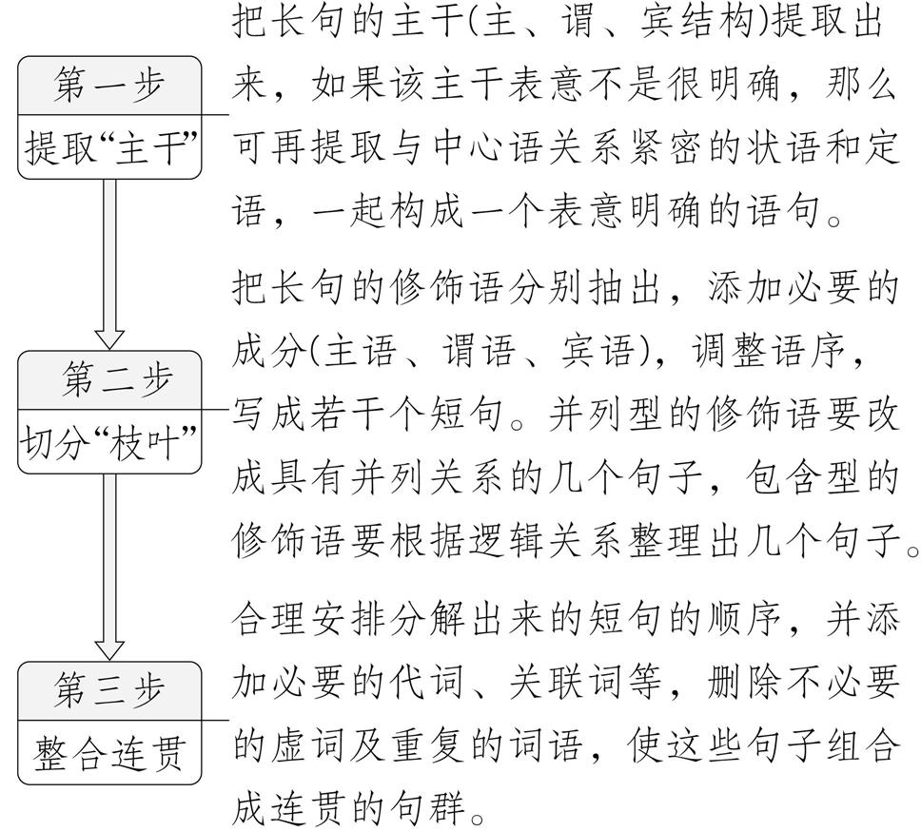
一、长句变短句
解题策略 长句变短句“三步骤”

Slide 180
典题1 下面的句子是个长句,请改成几个较短的语句,可以改变语序,少量增删词语,但
不得改变原意。(4分)
向上游缓缓驶去的驳船上的突突突的轮机声和亮闪闪的船头灯提醒我还有无数如
驳船那样正不分日夜逆水而行的生命。
答案 驳船向上游缓缓驶去,船上的轮机声突突突地响着,船头灯亮闪闪的。这些声音
和灯光提醒我,还有无数生命如驳船那样,正不分日夜逆水而行。

Slide 181
解题示范
第一步,提取“主干”
原句主干为“轮机声和船头灯提醒我还有生命”。
第二步,切分“枝叶”
将修饰语抽出,添加必要的成分,写成短句。
“轮机声”的修饰语“向上游缓缓驶去的驳船上的突突突的”可改为两个短句“驳
船向上游缓缓驶去”“轮机声突突突地响着”。
“船头灯”的修饰语“亮闪闪的”可改为“船头灯亮闪闪的”。

Slide 182
“生命”的修饰语“无数如驳船那样正不分日夜逆水而行的”可改为两个短句“无
数生命如驳船那样”“正不分日夜逆水而行”。
第三步,整合连贯
①将主干句和上一步得到的几个短句按顺序排列,得到句子:驳船向上游缓缓驶去,轮机
声突突突地响着,船头灯亮闪闪的,轮机声和船头灯提醒我还有生命,无数生命如驳船那
样,正不分日夜逆水而行。
②增删、替换一些词句,调整标点,使其成为连贯的一段话,如将“轮机声和船头灯提醒
我”中的“轮机声和船头灯”改成指代性语句“这些声音和灯光”,以更好地衔接上
文;删除前一个“生命”,将“无数生命”前面的逗号移至“提醒我”后面;等等。

Slide 183
典题2 下面的句子是一个长句,请改成几个语意连贯的短句,可少量增删词语,但不得
改变原意。(4分)
“白色污染”的治理形势因“限塑令”在外卖餐饮和快递行业迅速发展的冲击下沦
为一种摆设而更加严峻。
答案 外卖餐饮和快递行业迅速发展,“限塑令”已沦为一种摆设,“白色污染”的治
理形势更加严峻。
解析 首先提取整个句子的主要部分:“白色污染”的治理形势更加严峻。然后再提
取剩余修饰部分的主要部分,即“‘限塑令’沦为一种摆设”。最后将剩余的修饰部
分“外卖餐饮和快递行业迅速发展的冲击”与前面所提取的两个句子按照因果逻辑
顺序进行整合,适当增删词语,使表达连贯。

Slide 184
典题3 (2023四省高考适应性考试,T18)下面画波浪线处是个长句,请改成几个较短的
语句。可以改变语序、少量增删词语,但不得改变原意。(4分)
2022年北京冬奥会会徽“冬梦”和冬残奥会会徽“飞跃”,内容均包含奥运标志、运
动员和比赛场景、城市、年份,层次清晰,寓意深远。会徽的上半部分用刚劲曲折的
线条勾画出了向前滑行、冲向胜利的冰雪运动员的矫健身姿;下半部分相对柔美圆
润,既有赛场、跳台、滑道的轮廓,又似重峦叠嶂、绵延起伏。
答案 会徽的上半部分线条刚劲曲折,勾画出了冰雪运动员的矫健身姿,他们向前滑行,
冲向胜利。

Slide 185
解析 与后一层“下半部分相对柔美圆润”相对,画波浪线的句子改写的第一个分句
应围绕“线条”的特点来写,因此可拆分为一个短句:会徽的上半部分线条刚劲曲折。
之后交代勾画出的对象,可拆分为一个短句:勾画出了冰雪运动员的矫健身姿。最后描
述“运动员”的具体身姿,可拆分为两个分句:他们向前滑行,冲向胜利。

Slide 186
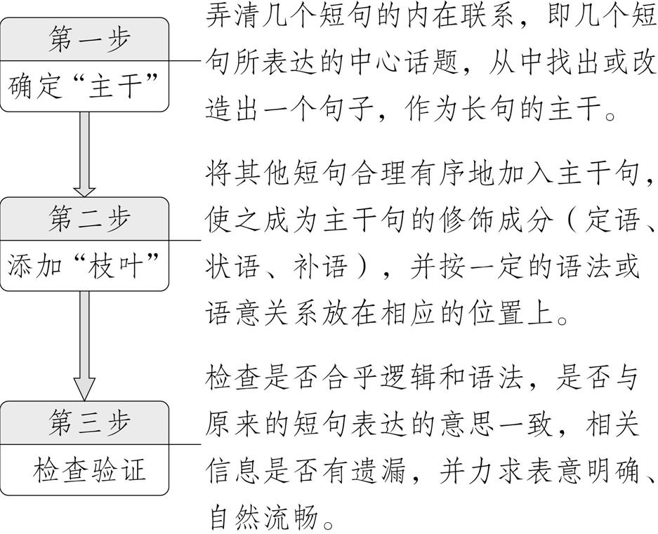
二、短句变长句
解题策略 短句变长句“三步骤”

Slide 187
典题4 (2025河南焦作三模节选)请将下面的句子改写为一个长单句。要求:句意完整,
表达流畅,可少量增删词语,但不得改变原意。(3分)
黑洞是一种高密度天体,其引力之强,使得周围一定范围内的光都无法逃脱。黑洞可以
通过吸积周围物质而实现成长。
答案 黑洞是一种引力强大到让周围一定范围内的光都无法逃脱的,(1分)通过吸积周
围物质而实现成长的(1分)高密度天体。(1分)

Slide 188
解析 首先,确定“黑洞是一种高密度天体”为主干句(修饰语与中心词结合紧密的,
不再拆分)。然后将其他短句改为修饰语。“其引力之强,使得周围一定范围内的光都
无法逃脱”可合并简化为“引力强大到让周围一定范围内的光都无法逃脱”,使其作
定语修饰“高密度天体”。接着将“通过吸积周围物质而实现成长”也以定语形式
添加到主干句中修饰“高密度天体”。

Slide 189
典题5 将下面的句子重组为一个单句,可适当增删个别词语,但不得改变原意。(5分)
明代园林绘画具有一种特殊风格,这种风格既非复古,亦非西化。它由两种画法融合而
成:一是宋画的写实传统,一是西方的再现技法。
答案 (示例1)明代园林绘画在融合宋画的写实传统和西方的再现技法的基础上,形成
了既非复古、亦非西化的特殊风格。
(示例2)明代园林绘画既非复古、亦非西化的特殊风格是由宋画的写实传统和西方的
再现技法融合而成的。

Slide 190
解析 句子的中心话题是“明代园林绘画的特殊风格”,“既非复古,亦非西化”说的
是具体风格特点,“由两种画法融合而成:一是宋画的写实传统,一是西方的再现技法”
说的是风格的形成过程。主干句可着重陈述明代园林绘画的风格特点,也可以着重陈
述风格的形成过程。因此,可以“明代园林绘画具有(形成了)……的特殊风格”或
“明代园林绘画的特殊风格是由……融合而成的”为主干句,再将剩余部分稍加修改
后作为定语和状语加到合适的位置即可。

Slide 191
突破2 整散句变换
整句指结构相同或相近、字数大体相等、形式整齐的一组句子。散句指结构不
一致,句式长短不齐、交错运用的一组句子。试题中通常要求将散句变为整句。散句
变整句,就是把长短交错的句式改为结构相同或相似的整齐的句式。

Slide 192
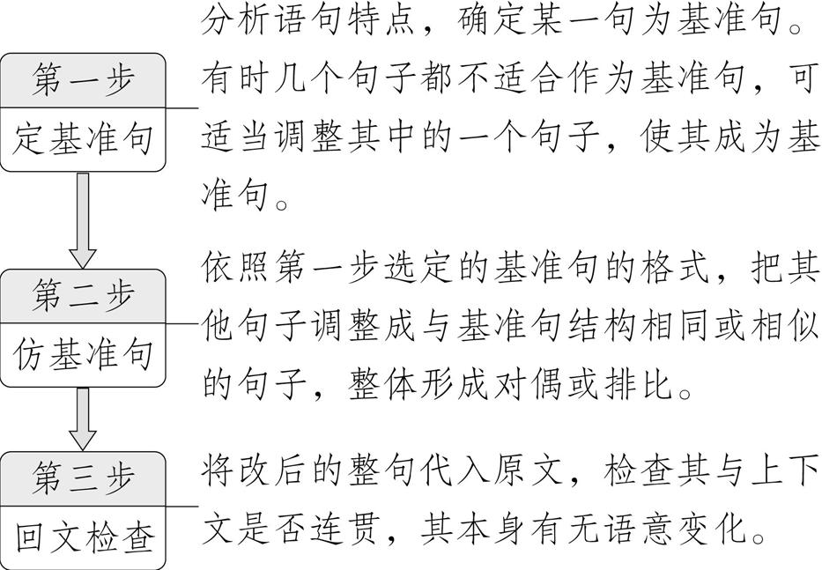
解题策略 散句变整句“三步骤”

Slide 193
典题6 用排比的修辞方式,改写下面画线部分。要求:①句式一致;②字数相等;③与上
文语意连贯;④不改变原意。(4分)
长途跋涉后,我终于在林中寻到这幽深澄碧的水潭。这潭水, 可以将我的容颜映照在
它明镜一般的水面上;我把这潭水当作激发我诗兴的佳酿;这潭水还可以成为我的墨池,
供我笔走龙蛇。
答案 (示例)如明镜,让我映照容颜;似佳酿,助我激发诗兴;若墨池,供我笔走龙蛇。

Slide 194
解题示范
第一步,定基准句
画线部分的三个分句都运用了比喻的修辞手法,但陈述主语不同。改为整句时,要注意
统一陈述对象(可以画线句前面的“这潭水”为陈述对象),保留原有的比喻的修辞手
法。分析比较三个句子的差异,可将第一句稍作调整——“如明镜,让我映照容颜”,以
此为基准句。
第二步,仿基准句
调整后两个句子,使之与基准句结构一致。
第三步,回文检查
将改后的整句代入原文,看其与上下文是否连贯,检查其本身有无语意变化。

Slide 195
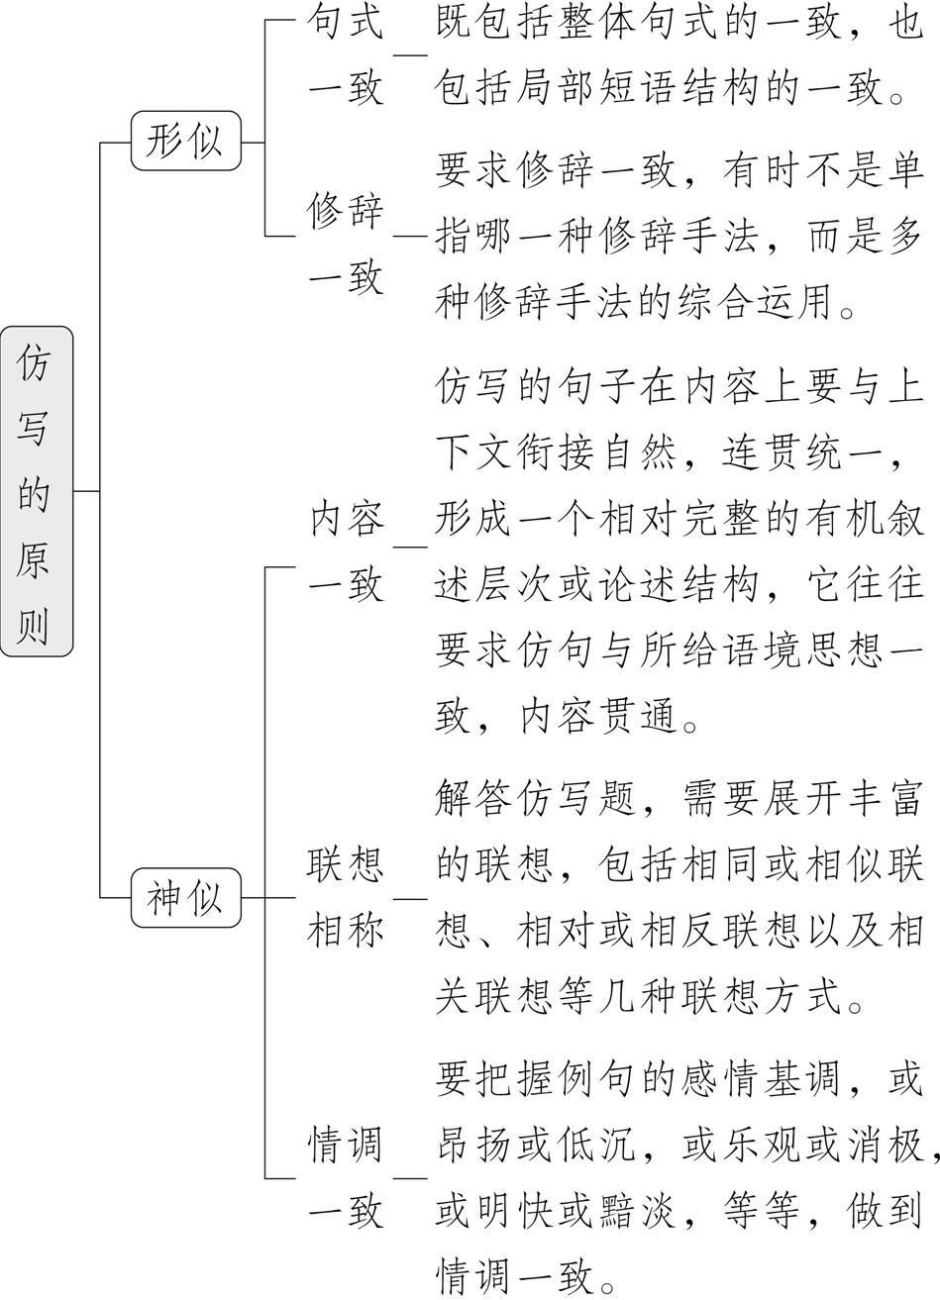
突破3 仿用句式
解题策略 在“形似神似”中创造性表达

Slide 196
典题7 (嵌入式仿写)(2025河南开封二模)请仿照画线句子,另选话题写两句话,使三
个句子构成修辞相同的排比句,整段文字语意连贯。(4分)
几千年来,中华民族的很多事物,在时间的淬炼中,愈显出新的活力和价值。古老的中
医药学历久弥新,如同一棵千年古树又发新的枝丫;( );(
)……
答案 (示例)璀璨的中华诗词源远流长,宛如一条浩瀚长河又起新的波澜 悠久的中
华武术代代相传,恰似一柄锋利宝剑又露新的锋芒(每处2分,要修辞恰当、句式一致、
内容合理)

Slide 197
解析 首先确定要写的事物:画线句以古老的中医药学为例,展现中华民族的很多事物
在时间淬炼中愈显出新的活力和价值。因此,可从传统文化领域挑选类似的事物,如中
华诗词、中华武术等。
然后把握句式,画线句句式为“形容词+的+事物+四字词语,喻词+喻体+又+喻体新变
化”,仿写时要遵循这一句式。

Slide 198
典题8 (逻辑式仿写)归谬法是指为反对错误观点,先假设这个观点是正确的,由此
推论得出荒谬结论的论证方法。仿照下面的示例,另写一句话。要求:符合归谬逻辑,句
式基本一致,语言简洁明了。(3分)
例句:如果作品水平越高,知音越少,那么谁也不懂的东西就是世界上的绝作了。
答案 (示例)如果语言是生产工具,能够生产出物质资料,那么夸夸其谈的人就是百万
富翁了。
解析 本题属于逻辑式仿写。第一步,理解“归谬法”的要点:假设某观点正确,再按此
观点推论,得出荒谬结论。第二步,分析例句的句式特点,采用“如果……那么……”的
假设句形式。

Slide 199
考点9 分析语句的表达效果
突破1 分析词语的表达效果
解题策略 分析词语表达效果“两关键”
1.找准分析角度
分析词语常见的角度如下:

Slide 200
角度 | 阐释
词义角度 | 结合词语的基本义,把握词语的语境义。
词性角度 | ①动词:精准刻画动作,表现人物心理。 ②形容词:突出事物的特点,传达作者的情感。 ③名词:名词罗列,描绘出特定的画面或营造意境。 ④拟声词:使描写生动逼真,使人如闻其声,如临其境。 ⑤关联词:使分句间逻辑关系清晰,语言表达更严谨。
色彩角度 | 感情色彩(褒义、贬义);语体色彩(口语亲切自然,活泼生 动,灵活简短;书面语庄重严谨)。
手法角度 | 主要是比喻、拟人、双关等修辞手法。
形式角度 | ①叠字叠词:增强语言的韵律感或起强调作用。 ②四字短语:简洁凝练,使文章语言典雅而富有韵味。
用法角度 | 褒义贬用、贬义褒用、大词小用、反复出现等。

Slide 201
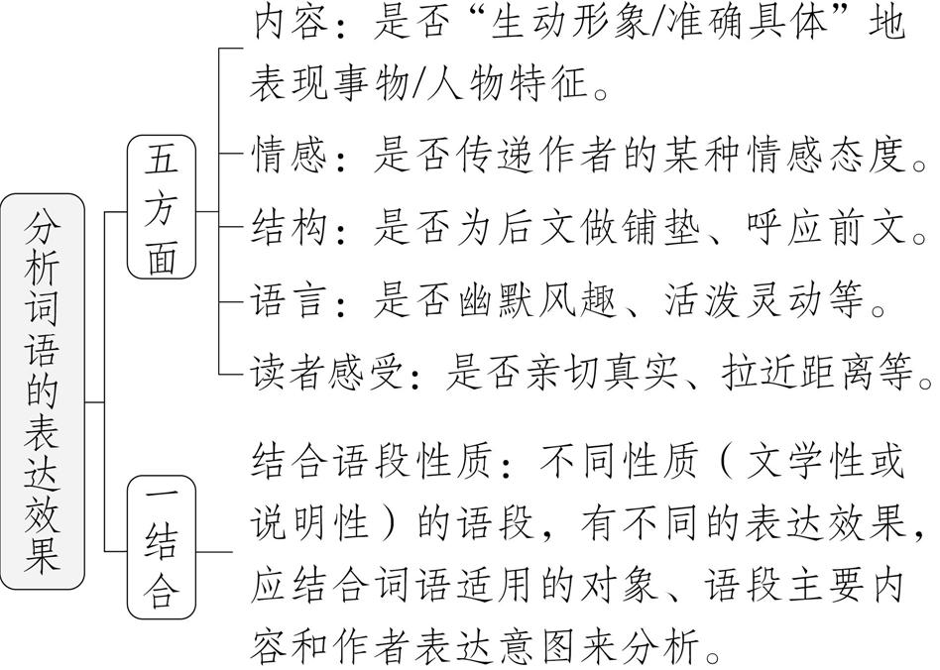
2.“五方面+一结合”精准分析词语的表达效果

Slide 202
典题1 (分析动词的表达效果)把下面画波浪线部分中的“溶出溶入”改为“时隐
时现”,表达效果有什么不同?请简要分析。(4分)
只见云气氤氲来,飞升于文殊院、清凉台,飘拂过东海门、西海门,弥漫于北海宾馆、白
鹅岭。如此之漂泊无定,若许之变化多端。毫秒之间,景物不同;同一地点,瞬息万变。
一忽儿阳光普照,一忽儿雨脚奔驰。却永有云雾,飘去浮来;整个的公园,藏在其中。
几棵松,几个观松人,溶出溶入;一幅幅,有似古山水,笔意简洁。
答案 ①“溶出溶入”与“时隐时现”都能表现出松、观松人随着云雾的飘拂而出
现或隐没的状态,“溶出溶入”写出了渐变的过程,能更好地表现云雾的动态。②
“溶”可以表现云雾的湿润感,又可以表现古山水画晕染的特点,与后文照应,效果更
好。(一点2分,意思对即可)

Slide 203
解析 “溶出溶入”比“时隐时现”更具有动态感,更符合山间云雾弥漫飘拂的情
境。“溶”与水有关,能表现云雾的湿润感;另外“溶”又有溶解之意,与后文“一幅
幅,有似古山水”的比喻呼应,能表现古山水画晕染的特点。

Slide 204
典题2 (分析数量词的表达效果)下面文段中画波浪线的前面部分只用量词“片”
“座”“条”,后面部分用数量词“一把”“一座”“一段”等,为什么要这样写?(4
分)
“黄梅天,十八变。”梅雨期间,天气往往阴晴不定,片刻之前烈日当空,转眼下起雨来,
待你连跑带颠躲至檐下,雨又停了。而此刻也是江南最温婉的时节。找片寂静的古
镇、觅座宁静的园子、寻条安静的巷子,撑一把伞、过一座桥、行一段路、阅一本书,
这无不是骨子里的江南。

Slide 205
答案 ①前面只用量词,说明这样的古镇、园子、巷子在江南很普遍。②后面用四个
数量词,让伞、桥、路、书等形象更加具体鲜明,四个“一”更侧重个体体验过程,让读
者感受真切;语气更舒缓,跟江南温婉的意境吻合。③量词和数量词的灵活使用,使语言
表达灵动,富有变化。(每点2分,答出两点即可)

Slide 206
解析 “找片寂静的古镇、觅座宁静的园子、寻条安静的巷子”中没有使用具体的
数词,只用了量词“片”“座”“条”,说明这样的古镇、园子、巷子在江南很普遍,强
调了普遍性,更能突出江南的特点。
“撑一把伞、过一座桥、行一段路、阅一本书”中的“一把”“一座”“一段”
“一本”这几个数量词,使伞、桥、路、书等形象更加具体鲜明,具有画面感;且四个
“一”更能强调这是个体的独特经历,使读者感受更真切;在语言表达上,数量词的使用
使句子语气更加舒缓,与上文“此刻也是江南最温婉的时节”相呼应。

Slide 207
典题3 (分析熟语的表达效果)下面的科普文中画波浪线的句子使用了“躲猫猫”
“犄角旮旯”“两眼一抹黑”等熟语,请简要分析使用这些熟语的表达效果。(6分)
超市和家里都有过这样的场景:有人手拿包装食品,不厌其烦地翻看,看什么呢?看生产
日期、保质期。这两个“日期”,总是给人“躲猫猫”的感觉。有的标注在“犄角
旮旯”里,翻山越岭才能找到;有的即使老人戴上老花镜,还是落个“两眼一抹黑” 。
凡此种种,不仅给消费者造成不便和困惑,甚至带来食品安全的隐患。
答案 ①这三个熟语都具有口语化的特点。②贴近生活,形象生动地凸显了人们因找
不到生产日期和保质期而产生的困扰。③同时增强了科普文的通俗性,便于读者理解
和接受。

Slide 208
解析 ①三个熟语都是日常生活中常用的,使读者读之亲切自然。②生产日期和保质
期经常“躲猫猫”,有的标注在“犄角旮旯”,让人看得“两眼一抹黑”,三个熟语形象
生动地凸显了人们找生产日期和保质期的麻烦和困难,以及由此而产生的困扰。③文
段是关于食品“生产日期”和“保质期”的科普,这些熟语的运用让科普文不再深奥,
而是变得通俗易懂,便于读者阅读、理解并接受。

Slide 209
突破2 分析句子的表达效果
解题策略 分析句子表达效果“七角度”
角度 |  | 阐释
句式 特点 | 长句和 短句 | ①长句表意严密,语意丰富,精确细致,适用于详尽地叙述事物或严密地阐述道理。 ②短句简洁明快,生动活泼,节奏分明,表达作者紧张、激越的情绪或坚决肯定的语气。 ③长短句结合使句式错落有致,节奏富于变化。
 | 整句和 散句 | ①整句句式整齐,音节和谐,富有气势,读起来朗朗上口。 ②散句富于变化,句式错落,表达灵活。 ③整散句结合使句式参差,错落有致, 节奏顿挫,音韵和谐。
 | 变式句 | 主谓倒装(“出来吧,你们!”)强调动作,状语、定语后置(“他走了,默默地。”)强调状态、特点。
 | 特殊 句式 | ①设问句:引起读者的注意和思考。 ②反问句:语气强烈,表意明确。 ③双重否定句:使肯定的意味更加浓烈,起强调、突出作用。

Slide 210
表达 技巧 | 修辞 手法 | 与词语分析类似,但句子可能叠加多 种手法。
 | 表达 方式 | 多考查叙述句和描写句: ①叙述句,注意叙述人称的使用及变化。 ②描写句,注意描写角度(感官角度、观察角度)、描写方法(正面描写与侧面描写、工笔与白描、动静描写、虚实描写等)。
 | 表现 手法 | 主要是对比、衬托、象征、虚实结 合等。
精妙用词 |  | 同“突破1”中分析词语的角度。

Slide 211
句子位置 | ①与前后文的照应、铺垫、衔接等。 ②开门见山,观点明确突出,奠定基调,适合开头。 ③语气舒缓,语意完整,引人回味,适合结尾。
语体风格 | 口语自然亲切,活泼生动,灵活简短; 书面语庄重严谨。
语言风格 | ①豪放(景象/境界开阔,用词富有力度,抒情激越昂扬)与柔婉(对象纤巧 细致,情感细腻缠绵)。②平实质朴 (语言通俗化)与华丽典雅(多描绘性 语言)。③庄重与诙谐。④简洁与细腻。
事理逻辑 | 语句表述是否符合事物发展规律,是否遵循一定顺序,如因果、轻重、先后、表里等等。

Slide 212
典题4 (分析如何取得某种表达效果)(2025重庆育才中学一诊节选)下面文段中画
波浪线的句子是如何写出石榴花“强烈的生命感”的?(4分)
古人把石榴又称作“丹若”,就是取自石榴花的红。初开之时,红艳艳的石榴花像是少
女的面颊,总有一种含情脉脉的神韵与娇羞。“东风不度榴花放,我自喧妍夏日开”,♂
怒放的石榴花,红得浓烈,红得纯粹,红得奔放……一树树,一簇簇,一团团,抓人眼球,张力
十足,灼热,烂漫,飞扬,♀充满了强烈的生命感,成了初夏时节一道最绚丽的风景线。
答案 ①运用排比(反复)和叠词手法,强调石榴花颜色之艳、数量之多,突出石榴花
“强烈的生命感”。②巧用富有表现力的词语。“灼热”,化视觉为触觉,写花开得热
烈;“烂漫”写花颜色鲜明;“飞扬”写花飞舞,凸显石榴花蓬勃的生命力。③多用短
句,明快活泼,节奏感强,展现花的生气。

Slide 213
解析 结合语境,从修辞手法、用词、句式等角度分析。①修辞手法方面:“红得浓烈,
红得纯粹,红得奔放”采用排比手法,突出石榴花颜色的浓烈、饱满和明艳;而“红得”
一词反复出现,增强了描述的韵律感,强化了色彩的视觉冲击力;“一树树,一簇簇,一团
团”中的叠词,形象描绘了石榴花的繁茂,展示了它们旺盛的生长态势。②用词方面:
“灼热”化视觉为触觉,把花的热烈生动地表现出来;“烂漫”形象生动地指出花的颜
色鲜明;而“飞扬”则写出花的动态美感,展现了其蓬勃的生命力和朝气。③句式方面:
采用短句,简明有力,富有节奏感。这样的句式使得文字鲜活有力、明快活泼,强化了对
石榴花生动热烈特质的表达。

Slide 214
典题5 (比较原句与改句的表达效果)(2020新高考Ⅰ,T20)文中画波浪线的句子可
以改写成:“我心满意足地把饼和粥都一扫而光。”从语义上看二者基本相同,为什么
说原文表达效果更好?(4分)
这是个很小的小店,南北进深不足三米,东西长顶多十几米,七八张桌子,大概是屋子里
太热了,只有三四张桌上有人,每个人面前都有一盘门钉肉饼,烙得焦黄,渗着油光,让人
馋涎欲滴。
“外边坐吧,外边有桌子,凉快。”
看我在杯盘狼藉的几张桌子之间犹豫,一个女孩子走过来,用手里的筷子和盘子向
门外指了指,对我建议。店门外是摆了几张桌子,那里肯定凉快,可是我固执地挑了一张
桌子坐了下来,让女孩子把桌子收拾干净,然后要了六个门钉肉饼和两碗小米粥。

Slide 215
牛肉饼和小米粥很快都端来了,热气、香味混在一起,让我食欲大振。
往小碟子里倒了醋和辣椒油,然后在酸和辣的合奏里, 我把饼和粥都一扫而光,又心
满,又意足。
答案 ①强调的重点不同:改句的重点落在“一扫而光”上,强调全部吃光;原句的重点
落在“心满意足”上,强调吃过肉饼之后的满足感,更符合原文的逻辑。②适用的位置
不同:改句用来结束文段,似乎话还没说完;原句把“心满意足”拆开放在句子最后,语
气舒缓,适合做段落的结尾。③语体风格不同:改句比较普通;原句更口语化,活泼俏皮,
和整个文段的文风更和谐。(每点2分,任答两点即可)

Slide 216
解析 原句是倒装句,把状语调至句末,强调了“我”在小店吃得很满意,能更好地表达
“我”吃完肉饼和粥后心情的舒畅与满足,强调的是吃完的心情,更符合原文的逻辑。
从语句的位置看,改句“我心满意足地把饼和粥都一扫而光”用来结束文段,似乎话还
未说完,给人以结尾收束仓促之感;原句“又心满,又意足”,运用短句形式,放在句子最
后,语气舒缓,适合做段落的结尾。另外原句语体风格更口语化,更契合文段的文风。
特别提醒 对于比较原句与改句的表达效果这一类试题,要先找出原句与改句的不同
点。可以重点关注以下不同点:①句式不同;②句子成分位置不同;③语序不同(强调重
点不同);④用词不同;⑤修辞不同;⑥标点符号不同;⑦语言风格、语体风格不同(与语境
的协调性不同)。

Slide 217
典题6 (2020山东新高考适应性考试,T19)下面画波浪线的句子可改写成:“山脚是镶
着一层层的黄色、灰色、绿色、藕荷色等各色条子的。”从语意上看二者基本相同,
但原文表达效果更好,为什么?(4分)
济南的秋天是诗境的。诗的境界中必须有山有水。那么,请看济南吧。那颜色不同,方
向不同,高矮不同的山,在秋色中便越发地不同了。以颜色说吧,山腰中的松树是青黑
的,加上秋阳的斜射,那片青黑便多出些比灰色深,比黑色浅的颜色,把旁边的黄草盖成
一层灰中透黄的阴影。山脚是镶着各色条子的,一层层的,有的黄,有的灰,有的绿,有
的似乎是藕荷色儿。山顶上的色儿也随着太阳的转移而不同。

Slide 218
答案 ①原文每个修饰成分都单独成小句,有强调作用,句子也更活泼;②原文表达出了
感知过程,层次感更加明显;③原文表述与上下文语体一致,更口语化,描写亲切生动。
(答出一点给1分,答出两点给2分,答出三点给4分)
解析 改句与原句的差异主要在句式上,改句用的是长句,原句用的是短句,“有的黄,
有的灰,有的绿,有的似乎是藕荷色儿”单独成句,表现山脚颜色的变化,具有画面感和
层次感。改句以“黄色、灰色、绿色、藕荷色”作定语修饰“条子”,则没有这种效
果。语体上,长句具有书面语的特点,而文段整体语言偏口语化,改句与整个文段的语体
风格不符。

Slide 219
考点10 压缩语段
突破1 普通语段压缩
一、概括内容型
解题策略 概括内容型语段压缩“两步骤”
第一步,明确语段类型,提取内容要点
语段类型 | 信息要点 | 压缩方法
记叙性 语段 | 叙述的时间、地点、主体、事件(起 因+经过+结果) | 舍偏取正法:舍去枝叶信息,提取主干 信息(叙述要素)
说明性语段 | 说明对象及其特征,说明目的 | 分层合并法:划分层次,提取要点,组合要点
议论性 语段 | 论述的话题、见解和主张,用来论证 的材料及理由,最后得出的结论,等等 | 关键语句突破法:寻找中心句,或起概 括作用的关键句

Slide 220
第二步,根据题干要求,转化内容要点
题干要求按指定句式进行压缩,就要根据句式的特点,对提取出的内容要点进行转化、
重组;题干要求按指定开头进行压缩,就要围绕这一开头对内容要点进行转化、重组。

Slide 221
典题1 (限定开头(对象)型概括)阅读下面一段文字,以“志愿服务”为开头,概括志
愿服务的作用。要求:①要点全面;②不超过50字。(4分)
志愿服务是一项以自愿且不图物质报酬为参与前提的社会事业,重在出力而不是出钱,
致力于弥补政府服务和市场服务的不足。这项事业有上百年的历史,在世界各地广泛
开展,是推动社会文明发展的一个重要方面。人的内心都有向真、向善、向美的一面,
都期望实现个人的美好价值,志愿服务是把这种期望变为现实的一种途径。志愿者在
从事服务的过程中,会获得精神上的满足。
答案 志愿服务能够弥补政府和市场服务的不足,推动社会文明发展,实现个人美好价
值,使人获得精神满足。

Slide 222
解题示范
第一步,明确语段类型,提取内容要点
本题语段是对“志愿服务”的介绍,为说明性语段,应采用分层合并法提取要点。
语段共四句话。第一句是对“志愿服务”这一概念的诠释;第二句说的是“志愿服
务”的历史及其在世界各地的开展情况和对社会发展的影响;第三、四句主要是从精
神层面谈“志愿服务”对志愿者的意义。
从这四句话中筛选体现“志愿服务的作用”的关键语句:“弥补政府服务和市场服务
的不足”“推动社会文明发展”“把这种期望(实现个人的美好价值)变为现实的一种

Slide 223
途径”“获得精神上的满足”。
第二步,根据题干要求,转化内容要点
题干要求以“志愿服务”为开头概括志愿服务的作用,所以需要将上一步提取出的要
点以“志愿服务”为开头并从作用的角度进行转化概括。

Slide 224
典题2 (限定句式型概括)(2021全国乙,T21)简述第二自然段的主要内容。要求使
用包含因果关系的句子,表达简洁流畅,不超过65个字。(5分)
(第一自然段略)
对超重人群和糖尿病人群来说,水果是不是必须“拉黑”呢?实际上,这些人群往往需
要控制摄入食物的总热量,对含糖量较高的鲜枣等水果,尽量少吃或不吃,尤其要注意那
些不太甜但含糖量较高的水果,如百香果。最好选择糖少的水果,如草莓等。但必须要
说明的是,即使是含糖量较少的水果,也要有所限制,建议平均一天不超过200克。
答案 (示例)对超重人群和糖尿病人群来说,因为要控制摄入食物的总热量,所以要尽
量少吃或不吃含糖量高的水果,含糖量少的水果也要限制食用。

Slide 225
解析 本题要求使用包含因果关系的句子简述第二自然段的主要内容,属于限定句式
型概括题。该段的话题是“对超重人群和糖尿病人群来说,水果是不是必须‘拉黑’
呢?”答案是对含糖量较高的水果尽量少吃或不吃,对含糖量较少的水果也要有所限
制。原因在于超重人群和糖尿病人群需要控制摄入食物的总热量。据此加以概括即
可。

Slide 226
典题3 (限定情境型概括)(2025全国一,T22)论文写作常通过解决一个个紧密关联
的问题来完成。请写出四个问句,作为本文的写作提纲。(4分)
谐音双关是一种常见的修辞手法,即有意使用语音相同、相近而语义不同的词构成双
重语义,表面上是一个意思,暗中隐藏着另一个意思。比如“春蚕到死丝方尽”中
“丝”与“思”谐音,形成一个巧妙自然的双关,写出了对爱情的至死不渝。
谐音双关早在先秦时期就已出现,至今已有两千多年的历史。汉魏至唐宋诗歌中有大
量谐音双关的例子,尤其是格律诗,常利用谐音双关形成借对,以此维持诗句的工整对
仗。如孟浩然《裴司士员司户见寻》:“厨人具鸡黍,稚子摘杨梅。”“杨”音同
“羊”,借以与“鸡”对仗。此外,谐音双关在谜语、歇后语中也不乏用例。
在当代社会,谐音双关也很常见。民俗节庆文化中,常用到表示具体形象的谐音字,

Slide 227
如兔年的年画“大展宏‘兔’(图)”;电视广告里,则有“默默无‘蚊’(闻)的奉献”
(蚊香广告)等有趣的说法;网络空间的谐音双关更是普遍,有些“谐音梗”还成为大众
流行语。
不过,有些谐音双关违反公序良俗,背弃道德法则,要杜绝使用,如给餐厅取名“饭
醉团伙”。有些谐音双关表意不明,易对公众产生误导,如某地商圈大屏幕上的活动宣
传语为“共享新夜态”,“夜态”的意思不明确,使人一头雾水。所以,使用谐音双关,
要注意语言格调高雅和信息传递有效,避免出现上述问题。

Slide 228
答案 (示例)①什么是谐音双关?
②历史上谐音双关常用于哪些语境?
③现在谐音双关常用于什么场合?
④使用谐音双关要注意什么?/使用谐音双关要避免出现哪些问题?
(每写出一个问句,给1分。意思答对即可。如有其他答案,只要言之成理,可酌情给分)
解题示范
第一步,明确语段类型,提取内容要点
本题语段属于论述性语段,语段围绕“谐音双关”展开,共有四段,每一段的内容不同,
可分段来概括:

Slide 229
段落 | 概括
第一段 | 解释谐音双关的内涵并举出典型例子
第二段 | 追溯谐音双关在历史上的应用情况
第三段 | 介绍谐音双关在当代社会中的广泛应用
第四段 | 指出谐音双关的运用误区和原则
第二步,根据题干要求,转化内容要点
将上一步概括的各段内容转化为四个紧密关联的问题,作为本文的写作提纲:

Slide 230
段落 | 问题 | 逻辑关联
第一段 | 什么是谐音双关? | 是什么
第二段 | 历史上谐音双关常用于哪些语境? | 怎么样(历史发展)
第三段 | 现在谐音双关常用于什么场合? | 怎么样(当代应用)
第四段 | 使用谐音双关要注意什么? | 怎么办(问题与原则)
二、下定义型
解题策略 见学生用书专题一P6,下定义题答题“三步骤”

Slide 231
典题4 请根据下面文段内容,界定“训诂学”的概念内涵。(4分)
训诂学是传统学术门类“小学”的三个分支之一(其他两个是文字学、音韵学),“小
学”是与“经学”相对的,从名字上就可以看出来,它是经学的附庸,其目的是解经,具
体就是更好地阅读古书、准确地理解古义。训诂学是涉古专业研究的基础,不管是研
究中国古代文学、历史、哲学,还是法律、军事、艺术等,都必须阅读古文,现在研究同
为冷门绝学的简牍学也需要以训诂学为基础,否则就不能准确理解古代文献,那么建立
在此基础上的学术也是不可靠的。
答案 训诂学是以解经为目的、为涉古专业研究提供基础的传统学术门类“小学”
的分支学科。

Slide 232
解析 下定义的一般格式为:“被定义概念(种概念)+是+种差(在同属中,某个种不同于
其他种的属性)+邻近属概念(包含被定义概念的最小属概念)”。本题中,“训诂学”是
被定义概念,由“训诂学是传统学术门类‘小学’的三个分支之一”可知,“传统学术
门类‘小学’的分支学科”为邻近属概念;由“它是经学的附庸,其目的是解经……是
涉古专业研究的基础……也需要以训诂学为基础”可知,训诂学的种差特点为“以解
经为目的、为涉古专业研究提供基础”。按照下定义的格式组合起来即可。

Slide 233
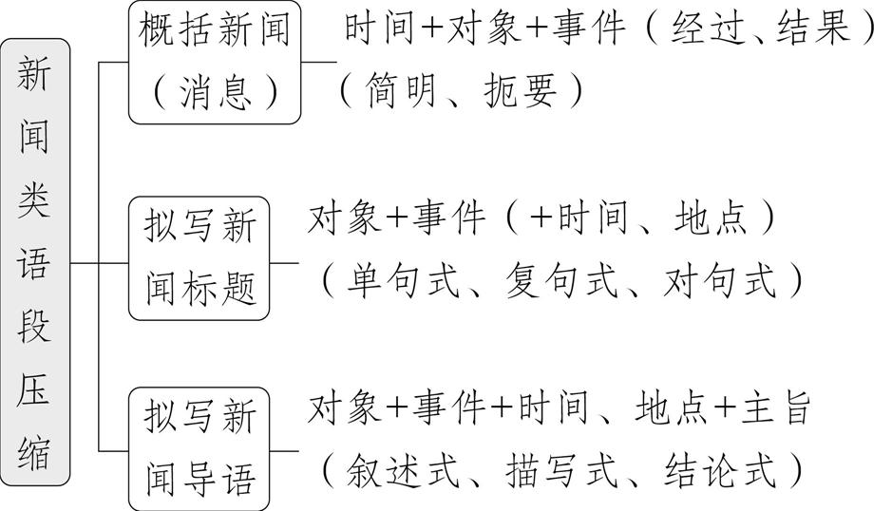
突破2 新闻类语段压缩
解题策略

Slide 234
典题5 (概括新闻关键信息)(2020新高考Ⅱ,T22)请对下面这段新闻报道的文字进
行压缩。要求保留关键信息,句子简洁流畅,不超过55个字。(5分)
2020年6月3日上午,中国农业科学院在京发布《中国农业产业发展报告2020》(以下简
称《报告》)。《报告》显示,2020年我国粮食生产基本面良好。《报告》基于统计数
据,利用中国农业产业模型(CASM)模拟预计,2020年全国粮食产量将达到6.7亿吨,高于
2019年的6.6亿吨。稻谷、小麦和玉米产量将分别达到2.1亿吨、1.3亿吨和2.6亿吨。
粮食种植面积较2019年略有减少,但单产将有所增加。
答案 (示例)①2020年6月3日,②中国农业科学院发布《中国农业产业发展报告202
0》,③预计今年全国粮食产量将达到6.7亿吨。

Slide 235
解析 本题要求用简洁流畅的文字对新闻报道的文字进行压缩,根据新闻报道中的主
要信息,如时间、对象、事件、影响等进行压缩,注意保留以下关键信息:时间——2020
年6月3日;对象和事件——中国农业科学院发布《中国农业产业发展报告2020》;影响
——预计今年全国粮食产量将达到6.7亿吨。

Slide 236
典题6 (拟写新闻标题)给下面短文拟写一个标题。(12字以内)(3分)
事实上,“一带一路”推动的不仅仅是经济上的合作,更是文明互通的基础建设,是连接
世界上不同文明的“带”与“路”。它以文明对话为引领,强调不同文明的相互尊
重、平等对话与交流融合,其路径很清晰:基础设施建设先行,贸易发展紧随,伴着人民
交往、文化交流,逐渐实现沿线国家民众相互理解、相互包容、和平共处、共同发展,
最终达至民心相通,文化相融。
答案 (示例)“一带一路”推动文明互通
解析 阅读全段,划分层次,概括层意。第一层为“一带一路”的意义,第二层强调其重
要内涵,第三层强调其路径。三层内容为总分关系,所以,可从第一层中提炼概括,拟写
新闻标题。

Slide 237
考点11 图文转换
突破1 图片类图文转换
图片主要指绘画、摄影或剪纸等艺术性很强的作品,能直观、形象、生动地表情
达意。考试中多选取源自现实生活的图片,一般都蕴含着丰富的文化内涵或时代精
神。

Slide 238
解题策略 图片类图文转换“三看”“一联”“一定”
三看图 | ①“看”画面中有哪些人物(或动物)形象以及形象的具 体动作、形体、表情等。 ②“看”画面中显示了怎样的环境(背景)。 ③“看”画面中其他的细节,如文字说明。
一联想 | 联系现实,合理想象,找到画面与社会现象、社会热点等 的结合点,揭示画面内涵。
一定调 | 要根据画面的内容和性质恰当地确定答案的基调,用语 要褒贬鲜明,根据确定好的基调组织答案,确保能准确揭 示作者要传递的精神与理念。

Slide 239


典题1 (2025全国一,T21)剪纸是我国传统民间艺术,常用具体的形象表达纳福迎祥的
寓意。请从下面剪纸画中任选一幅,说明其寓意,并从图画构成和谐音两方面进行简单
解释。(4分)

Slide 240
答案 (左图示例)寓意:连年有余/年年有余。
解释:①图画由莲和鱼构成;②“莲”和“连”/“年”谐音,“鱼”和“余”谐音,合在
一起即“连年有余”/“年年有余”。
(右图示例)寓意:喜上眉梢。
解释:①图画由喜鹊和梅花构成;②“梅”和“眉”谐音,喜鹊登上梅花枝头,即“喜上
眉梢”。(答出寓意给2分。意思答对即可。解释部分,每答出一点给1分)

Slide 241
解题示范
左图:
第一步,看图,分析图画构成 | 核心形象:几朵连在一起的莲花(含莲蓬),中间有一条鱼。 构成逻辑:莲花与鱼组合,形成“莲下有鱼”的画面,形象 直观,符合传统剪纸“以具体形象表意”的特点。
第二步,结合谐音联想 | “莲”的谐音联想:“莲”与“连”“年”谐音,可理解为“连续”或“每年”; “鱼”的谐音联想:“鱼”与“余”谐音,意为“富余、盈余”; 组合谐音寓意:莲花与鱼组合,谐音“连年有余”或“年年有余”,即“连续多年都有余裕”。
第三步,结合纳福迎祥的基调概括具体寓意 | 题干已经指出剪纸常表达纳福迎祥的寓意,左图寓意为 “连年有余”,象征家庭生活富足、年年盈余,符合剪纸 “纳福迎祥”的核心主题。

Slide 242
右图:
简述:从构成来看,图中包含两个部分,即梅花和喜鹊;从谐音来看,“梅”和“眉”谐音,
喜鹊登上梅花枝头,即“喜上眉梢”。“喜上眉梢”,指喜悦的神情从眉、眼上表现出
来。
答题时应先结合剪纸“纳福迎祥”的寓意以及图画中的形象指出图画的具体寓意,然
后从“图画构成”和“谐音”两个方面来解释寓意。

Slide 243
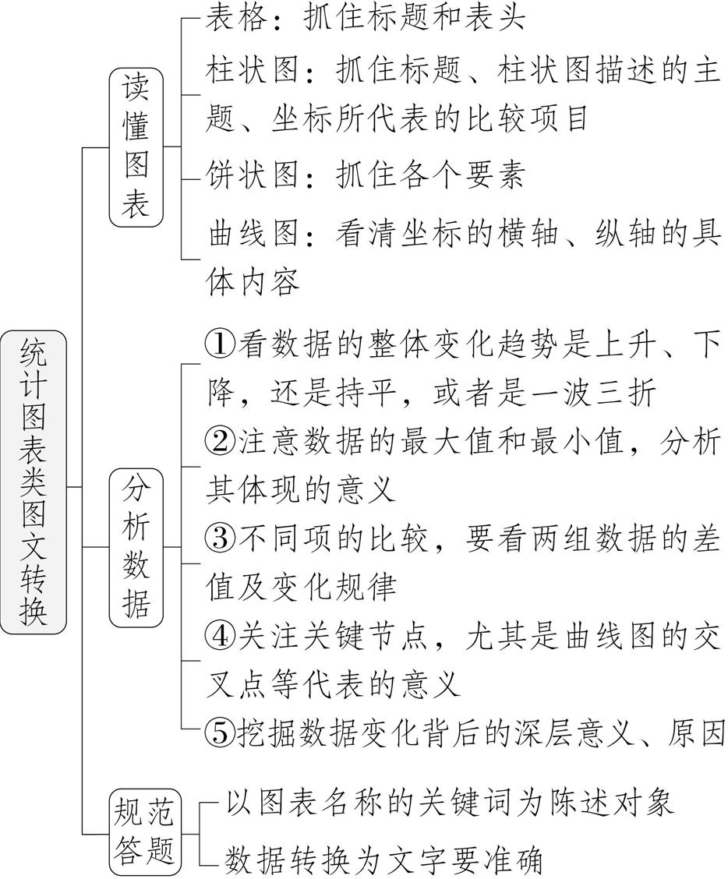
突破2 统计图表类图文转换
统计图表是表示各种情况和注明各种数字的图和表的总称,如饼状图、柱状图、
统计表等。这类图表的特点是将抽象的数据转化为直观的图表来展现某种变化,进行
相关比较,总结发展趋势,等等。
解题策略 统计图表类图文转换“三要点”

Slide 244
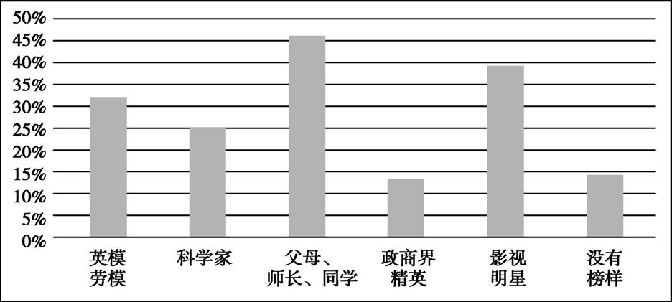
典题2 (2019天津,T21)某初中校就“喜欢的榜样类型”对本校学生进行了调查,请根
据下图的统计结果,就今后的榜样教育向学校提两条建议。要求:不能出现数字。(4分)
(改编自2019年4月11日《中国教育报》)

Slide 245
答案 ①鼓励学生以父母、师长、同学等“身边人”为榜样。②多宣传英模劳模等
杰出人物的事迹。③对崇拜影视明星的学生要正面引导。④关注榜样缺失的学生群
体。
解题示范
(1)读图:此图反映的内容是某初中校学生“喜欢的榜样类型”,其中以父母、师长、同
学为榜样的人数最多,之后依次是影视明星、英模劳模、科学家、政商界精英,另外有
将近15%的学生没有榜样。根据以上信息,可以分别针对积极现象和消极现象提建议。
(2)答题:
针对积极现象提建议:第一,以“父母、师长、同学”为榜样的人数占比最多,这些榜样
都是学生身边的并与他们息息相关的人,以这些人为榜样目标更明确,同时能够增进感

Slide 246
情,促进关系的和谐,因此要给出支持建议;第二,以“英模劳模”为榜样的人数占比位
居第三,英模劳模的事迹能够给学生以积极的引导,因此要大力宣传他们的事迹,让更多
的学生向这些充满正能量的人物学习。
针对消极现象提建议:第一,以影视明星为榜样的学生人数占比较多,因此要注意提醒学
生树立正确的人生观和价值观,对学生进行正面的积极引导;第二,近15%的学生没有榜
样,说明学校的榜样教育工作还不够完善,因此要关注这些榜样缺失的学生群体。提出
的建议要言简意赅,不能忽视“不能出现数字”的要求。

Slide 247
典题3 有研究者对200多位作家从发表处女作和代表作的年龄两个方面进行了统
计。 比较图表中两组数据,从作家渐至成熟的角度归纳出一个结论。(5分)
单位:人
作品 | 各年龄段人数
 | 20岁前 (含20岁) | 21— 25岁 | 26— 30岁 | 31— 35岁 | 36— 40岁 | 41— 45岁
处女作 | 72 | 95 | 36 | 7 | 0 | 0
代表作 | 0 | 8 | 31 | 96 | 50 | 25
答案 大多数作家需要十年左右的创作积累,才能进入创作成熟期。

Slide 248
解析 先横向比较数据,发表处女作的作家的年龄主要集中在20岁前(含20岁)以及21
—30岁,发表代表作的作家的年龄主要集中在26—40岁,然后把这组数据纵向比较,可知
年龄差距在10岁左右,联系题干要求“从作家渐至成熟的角度归纳”,最后可以得出结
论。

Slide 249
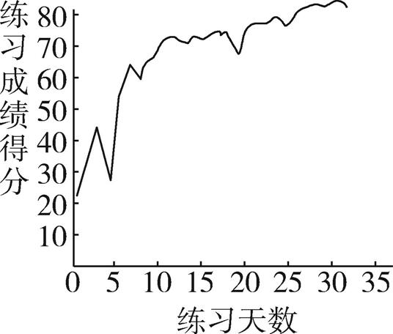
典题4 下图为某项技能训练的成绩曲线图,请仔细观察后简要概括练习成绩变化的三
个特点,每点不超过6个字。(3分)
答案 (示例)①总体不断提高;②中间有起伏;③增幅渐小(增速渐慢或前快后慢)

Slide 250
解析 本曲线图横轴代表的是练习天数,纵轴代表的是练习成绩得分,图中的曲线反映
了练习天数和练习成绩得分之间的关系。
练习成绩变化的特点可以从整体和局部的角度分析:从整体的角度看,成绩得分的趋势
是上升的;从局部分析,可以把曲线分为前后两部分,前半部分起伏较大但分数提高明
显,后半部分增幅变小但成绩也有起伏。据此概括答案即可。

Slide 251
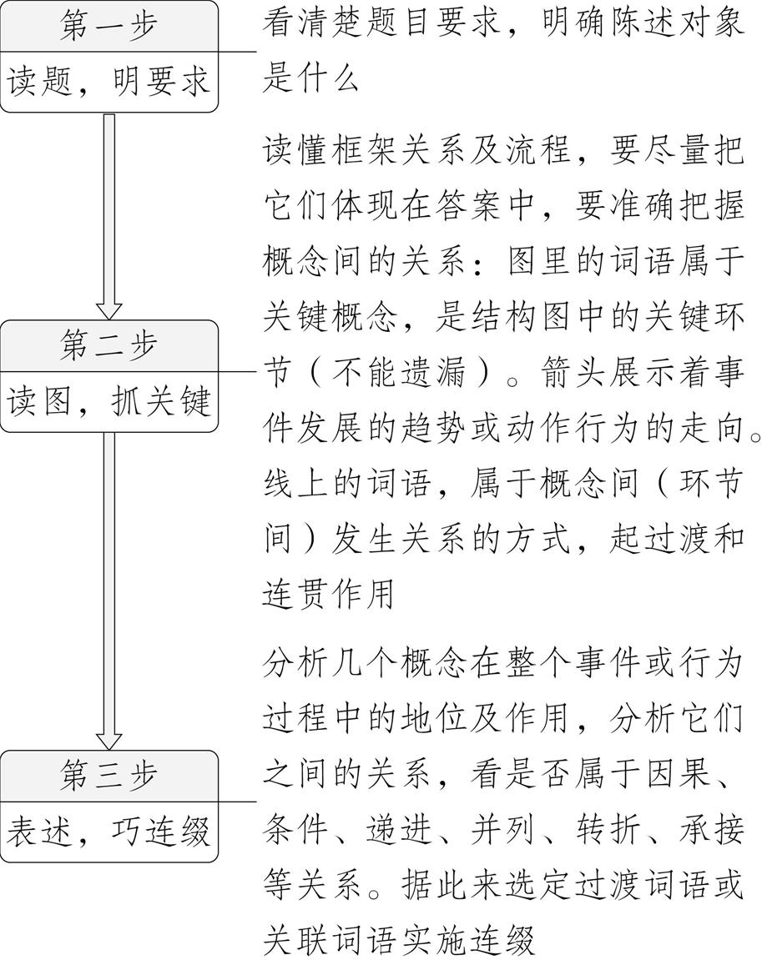
突破3 流程图类图文转换
流程图是用各种符号(矩形、菱形、椭圆、流程线等),将事物或某些概念连接起
来,表示操作、数据、流向等的图形工具。此类试题要求答题者根据图中结构关系,用
语言将所示内容表达出来。
解题策略 流程图类图文转换“三步骤”

Slide 252
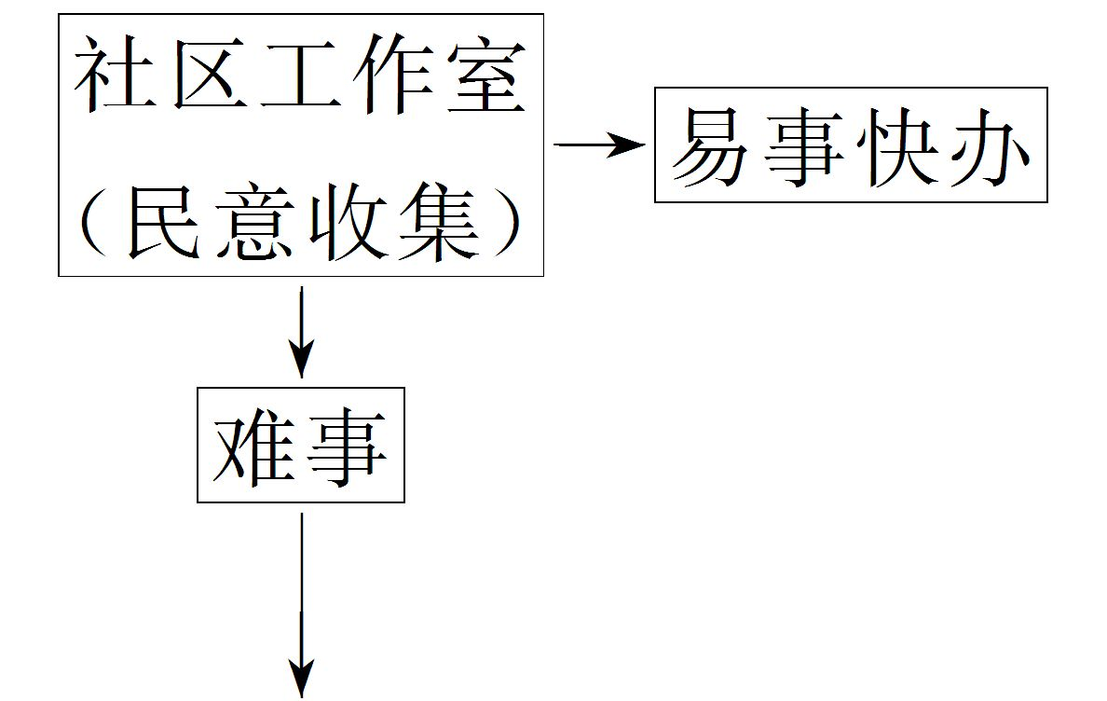
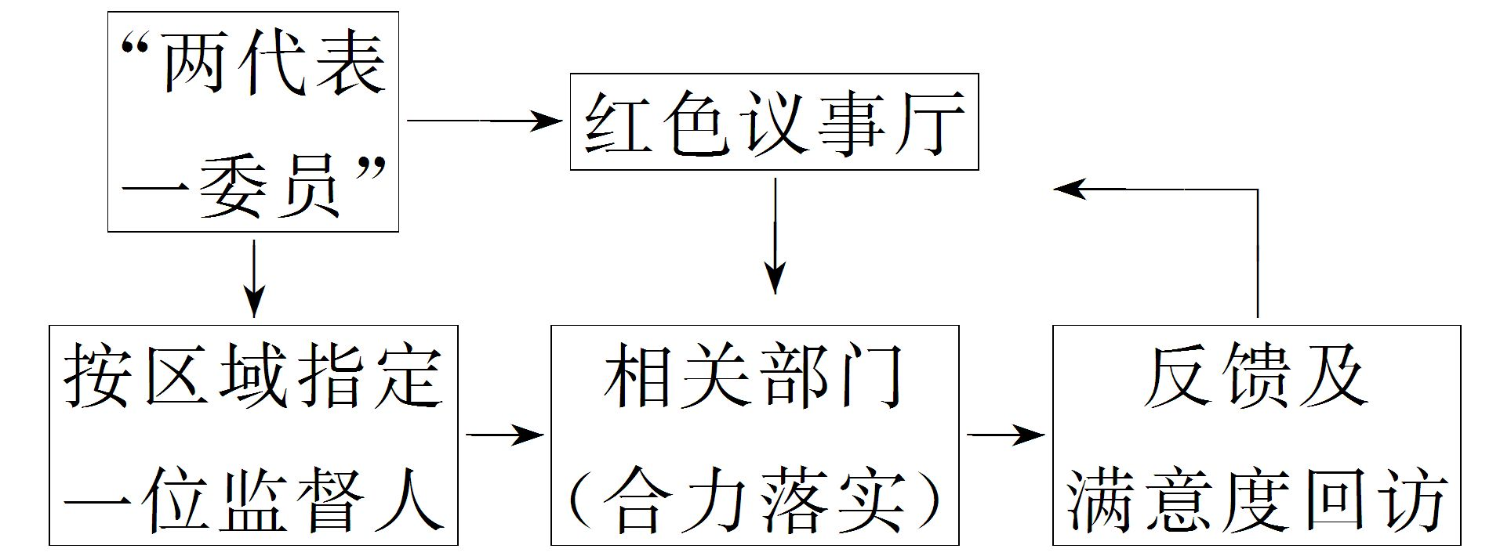
典题5 (2019浙江,T6)阅读下面某社区“红色议事厅”工作流程图,根据要求完成题
目。(6分)

Slide 253
[注]两代表一委员:党代表、人大代表和政协委员。
(1)用一句话概括“红色议事厅”工作职能,不超过15个字。(2分)
(2)从“为老百姓办实事”角度评价“红色议事厅”工作机制。要求:体现流程图主要
内容,语言简明、准确,不超过80个字。(4分)
答案 (1)联系相关各方,协商解决难事。
(2)(示例)“红色议事厅”工作很实在。①难事来自民意,很务实;②协调相关部门、人
员解决难事,很切实;③既有“两代表一委员”监督,又有群众反馈及回访,能落实。

Slide 254
解题示范
第一步,读题,明要求
第(1)问要注意“工作职能”的限定,其实就是问“红色议事厅”是做什么的;第(2)问
一定要注意从“为老百姓办实事”的角度进行评价,我们可以联系“务实”“切实”
“落实”等词语来表述。
第二步,读图,抓关键
(1)找到“红色议事厅”,发现它向下的箭头,只有一个“相关部门(合力落实)”;然后找
落实的内容,发现它落实的是社区工作室收集的难事。结合关键信息“相关部门”

Slide 255
“难事”“合力落实”等,可以概括出“红色议事厅”的工作职能为联系相关各方,协
商解决难事。
(2)首先分析其工作机制流程,“社区工作室”收集“难事”;然后由“红色议事厅”协
调相关部门合力落实,解决难事,“两代表一委员”全程监督,民众及时反馈,相关部门
进行满意度回访。注意从“为老百姓办实事”的角度进行评价,要体现流程图的主要
内容,做到语言简明、连贯、得体。
第三步,表述,巧连缀

Slide 256
突破4 徽标类图文转换
徽标一般是为某一组织、行业、机构、活动而专门设计,通过图像、形状(包括字
母、数字、汉字变形)、颜色等多种元素的组合,表现该组织、行业、机构、活动的纲
领、宗旨、理念、目标等,甚至带有宣传和鼓动性质,往往高度凝练,意蕴丰富。

Slide 257
解题策略 徽标类图文转换“三步骤”
第一步,把握徽标特点,分析构图要素 | 整体把握徽标的外形特点,明确构图要素。看清图中有哪些文字、图形,分析它们的大小、位置是怎样安排的。从文字、图形等方面多角度把握徽标传达的信息。
第二步,由此及彼联想,深挖寓意 | 徽标往往是作者根据所要表现的对象的性质特点,用简洁、通俗易懂的图形来表达愿望的。因此答题时要进行类比联想,将画面信息跟现实生活联系起来,注意由表及里,仔细揣摩作者的创作意图,联想徽标与活动、会议等的关系,从而准确把握徽标的寓意。
第三步,准确有序转换,用规范的语言组织答案 | 根据题干,满足其在修辞、句式、字数等方面的要求。另外,说明徽标要素时要按照顺序,先总后分,先主后次。揭示寓意时要由表及里,在不超过字数要求的前提下,力求全面。

Slide 258

典题6 DeepSeek,全称是“杭州深度求索人工智能基础技术研究有限公司”。以下是
DeepSeek官网logo(注:图片黑色部分实则为蓝色),请写出该图形的构图要素,并说明图
形寓意,要求语意简明,句子通顺。(5分)

Slide 259
答案 构图要素:①一头灵动、明亮的蓝色鲸鱼。②搭配了一款圆润、带有破碎感的
无衬线字体的英文deepseek。③logo勾勒出一头跃动的鲸鱼,其中白色部分形成字母
“Ai”。
图形意义:①DeepSeek代表“深度探索”,强调对未知领域的深入挖掘和持续探索。②
形成字母“Ai”表示人工智能领域。③配色选用蓝色,有一种深邃和未来感。

Slide 260
解题示范
第一步,把握徽标特点,分析构图要素
(1)识别核心图形元素。观察logo主体,可确定核心形象为动物“鲸鱼”,颜色为蓝色,形
态“灵动、跃动”,体现出一种动态感。
(2)分析文字搭配:logo中的文字部分为deepseek,要注意其字体风格(圆润)和中文含义。
(3)挖掘隐藏图形组合:进一步观察图形细节,可发现鲸鱼图形中的空白区可组合为字母
“Ai”。
第二步,由此及彼联想,深挖寓意

Slide 261
(1)结合公司名称解读核心寓意
公司全称“杭州深度求索人工智能基础技术研究有限公司”,简称“DeepSeek”,寓意
“深度探索,强调对未知领域的深入挖掘和持续探索”,通过“DeepSeek”的字面含义
(深度探索)与鲸鱼“灵动、跃动”的形态特征之间的关联,得出“深度探索未知”的
寓意。
(2)关联行业属性识别象征符号
针对隐藏字母“Ai”,结合公司所属“人工智能”领域,确定其象征行业属性的功能。
(3)分析颜色的情感并进行行业联想
由备注可知,logo黑色部分实则为“蓝色”,蓝色常与“科技、深邃、未来”相关联,结
合人工智能行业的前沿性,可解读出蓝色传递的“深邃、未来感”寓意。
第三步,准确有序转换,用规范的语言组织答案

Slide 262
突破5 漫画类图文转换
解题策略 漫画类图文转换“四看”
看漫画 的标题 | 首先要看漫画的标题是什么,然后再把标题同漫画的内容结合起来进行分析,这样就容易弄清漫画的寓意了。
看漫画 的画面 | 漫画画面上的每一个细节都对表达寓意有提示作用。如漫画画了几个人物,他们都在做什么、想什么,人物的衣着、物件都是怎样的,人物数量的变化说明了什么,等等。因此,一定要仔细观察画面,这样才能全面领会漫画的寓意。
看漫画中 的文字 | 漫画为了表达其寓意,常常配有言简意赅、画龙点睛的文字。这些文字中往往隐含着作者的观点,有时会成为我们弄清漫画寓意的金钥匙。
看漫画的 夸张之处 | 漫画为了说明某种观点,常常对人物行为或场景描绘进行夸张变形,以引起观者的共鸣。夸张之处往往就是漫画的弦外之音,是漫画所要表达的寓意。

Slide 263
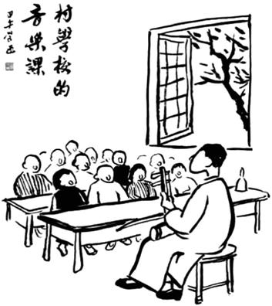
典题7 (2018天津,T20)阅读下面的漫画,按要求作答。(6分)
鲁迅提过,“要极省俭的画出一个人的特点,最好是画他的眼睛”,丰子恺的漫画
《村学校的音乐课》却没有画人的眼睛。你觉得二者矛盾吗?请结合画面说明理由。
答案 (示例)不矛盾。虽然画面上的人物没有眼睛,但读者可以从他们扬着头、张着
嘴的神态中体会到这群活泼可爱的孩子正沉浸于唱歌所带来的欢乐之中。鲁迅先生
用“极省俭”的语言画人物的眼睛,丰子恺先生讲究“意到而笔不到”,二者都是通过
寥寥数笔刻画出人物的个性,所以不矛盾。

Slide 264
解题示范
第一,看漫画的标题:“村学校的音乐课”。解答此题需要结合标题理解这幅漫画的寓
意以及思考漫画的夸张之处。
第二,看漫画的画面:一位先生坐在教室前面的凳子上,正专心致志地拉着二胡,教室内
坐满了学生,学生们正扬着头,张着嘴,唱着歌。
第三,看漫画的夸张之处:画面中,无论先生还是学生,都没有画眼睛。这正体现出音乐
的美妙,显示出演奏者和歌唱者的陶醉状态。设想如果有眼睛,无论眼睛是什么状态,都
会喧宾夺主,体现不出音乐的美妙以及演奏的人和歌唱的人的状态。

Slide 265
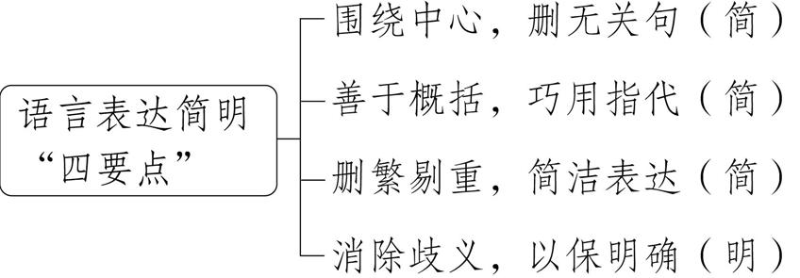
考点12 语言表达简明与得体
突破1 语言表达简明
一、书面语言的表达简明
解题策略 书面语言表达简明“四要点”

Slide 266
典题1 阅读下面的一则报道,本着语言文字要简明的原则,完成文后题目。(4分)
科学院举行超对称性和超引力①学术讨论会
为加强基础理论工作和准备参加国际性粒子物理会议,中国科学院最近举行了全国
超对称性和超引力问题②学术讨论会,对超对称性和超引力的问题进行研究和探
讨。
“超对称性”和“超引力” ④是20世纪70年代才引入的物理学新概念。在这次
讨论会上,不仅介绍了当前国内外对超对称性和超引力问题⑤研究的情况,还展开
了热烈、自由的学术⑥讨论, 在某些问题上提出了一些新见解⑦。
(1)应删除的两处是(写序号)_______。(2分)
②⑥
(2)应简略的一处是(写序号)______,此处可改为________________。(2分)
⑤
这两个问题

Slide 267
解析 (1)首先分析语段:这是一则完整的报道,有标题,有导语,有主体。其次,依序号逐
一分析其是否多余。这篇报道的标题概括地叙述了举办单位、会议内容、会议性质,
因而①是必须有的,不能删除。导语前两个分句概括性地叙述了会议的目的、举办单
位、会议的内容和性质,但是后面的③处也交代了会议的内容,为避免重复,所以②是必
须删除的,否则就显得累赘。主体部分首句交代“超对称性”和“超引力”问题的由
来,因而④是不能删除的。因为标题、导语都已经说明会议是“学术”讨论会,所以⑥
处的“学术”与上文重复,应当删除。
(2)看主体部分的⑤。因为上句已经出现了“超对称性”和“超引力”这两个概念,⑤
再一次出现会显得累赘,但又不能删除,因此应该改用指代性词语进行复指,如改为“这
两个问题”,就会既“简”又“明”。

Slide 268
二、交际情境中的表达简明
解题策略 交际情境中表达简明“三步骤”
第一步,读题干,把握交际情境和目的 | 仔细阅读题干,明确题干中所给的是一个怎样的交际情 境,交际的双方分别是什么身份,其交流的主要目的是什 么。
第二步,根据目的,提取必要信息 | 阅读材料,根据交流的目的识别、提取必要信息,删除冗 余信息(如背景信息、举例、修饰成分等)。
第三步,整理信息,根据情境合理表达 | 将提取的信息按照一定的顺序排列,整合成一段连贯的 话。注意根据题干情境中交流双方的身份、场合等,选 择合适的表达方式(语言的选择、语气的把握、措辞的 得体)等,确保准确、得体地传达信息。

Slide 269
典题2 (2024全国甲,T21)下面的文字是一位老奶奶在医院看病时的自述,不够简明扼
要,不利于和医生高效沟通。请对这段自述进行缩写。要求:保留必要信息,不超过80个
字。(6分)
大夫好!今天看病的人太多了,我排了好长时间队才看上。我是你们医院的老病号了,
这么多年我的高血压和糖尿病一直是在你们医院看的,好多年前有一次扭伤了脚踝,也
是在你们这儿看好的,您可得给我好好看看。是这么回事儿。昨天晚上我老闺女来家
里,我们一起吃的晚饭。吃过饭看着电视,我就开始头疼,先是头顶一圈疼,一跳一跳的,
后来整个头都疼。我试了很多办法,一会儿躺着,一会儿坐着,大口喘气,戴上帽子捂着,
都没有用。闺女要带我来医院,我说天太冷了,明天可能就好了,明天再说吧,然后就睡
觉了。今天早上醒了还疼,头也不敢动,一晃就更疼了,就赶紧来医院了。

Slide 270
答案 大夫好!(1分)我昨天晚饭后就头疼,(1分)先是头顶一圈疼,一跳一跳的,后来整个
头都疼。睡了一觉,今早还疼,头一晃就更疼了。(2分)另外,我有高血压和糖尿病。(2分)
解题示范
第一步,读题干,把握交际情境和目的
本题情境:“我”(一位老奶奶)在医院看病,即“患者与医生交流”的情境。
目的:向医生高效陈述病症。
第二步,根据目的,提取必要信息
阅读语段,提取陈述病症的必要信息,包括完整的症状、症状出现和持续的时间、基础
病等。
①“这么多年我的高血压和糖尿病……”→基础病

Slide 271
②“昨天晚上”“吃过饭看着电视,我就开始头疼”→症状出现的时间
③“先是头顶一圈疼,一跳一跳的,后来整个头都疼”“今天早上醒了还疼,头也不敢
动,一晃就更疼了”→具体症状及持续时间
第三步,整理信息,根据情境合理表达
将以上信息整合成一段连贯的话,将最重要的信息(完整的症状、症状出现和持续的时
间)放在前面。注意根据题干中说话人的身份——“我”(老奶奶)和交际对象——医
生,适当调整语言和措辞。

Slide 272
突破2 语言表达得体
解题策略 语言表达得体“四注意”
注意 对象 | 表达用语要充分考虑对象的性别、年龄、职业、身 份、地位、文化水平、性格、爱好、禁忌等。
注意 场合 | 交际场合包括时间、地点、人物、氛围等因素。场合 有种种不同:或悲痛,或欢乐;或正式,或随意;或紧张繁忙, 或轻松愉快;等等。场合不同,表达用语也必须随之变 化。
注意 语体 | 语体分为口语和书面语。口语适用于日常会话,其特点 是通俗易懂,不用文言词。书面语适用于书面表达,其特 点是庄重典雅,可用少许文言词。

Slide 273
注意 谦敬 | 谦辞是表示谦虚的言辞,只能用于称呼己方;敬辞是表示 恭敬的言辞,只能用于称呼对方。 谦辞标志词头:家、舍、鄙、敝、愚、拙、敢、见、 小、老等。 敬辞标志词头:拜、奉、高、贵、贤、雅、惠、赐、 令、宝、恭、俯、垂、光、华、芳等。

Slide 274
典题3 (2018全国Ⅰ,T20)下面是某校一则启事初稿的片段,其中有五处不合书面语体
的要求,请找出并作修改。(5分)
我校学生宿舍下水道时常堵住。后勤处认真调查了原因,发现管子陈旧,需要换掉。学
校打算7月15日开始施工。施工期间正遇上暑假,为安全起见,请全体学生暑假期间不
要在校住宿。望大家配合。
答案 (示例)①“堵住”改为“堵塞”;②“管子”改为“管道”;③“换掉”改为
“更换”;④“打算”改为“计划”;⑤“正遇上”改为“正值”。

Slide 275
解题示范
第一步,审题干,明方向
题干要求中“不合书面语体”指明该题考查点为“语体色彩”,作答时,要找出语段中
的口语体词语。
第二步,审读选文表述,找出口语体词语
从语段来看,其中的“堵住”“管子”“换掉”“打算”“正遇上”是口语,应将其改
为相应的书面语。
第三步,依据相关知识,拟写答案

Slide 276
典题4 (2018全国Ⅲ,T20)下面是一封信的主要内容,其中有五处不得体,请找出并作修
改。(5分)
获悉文学院下周举办活动,隆重庆贺先生教书50周年,我因俗务缠身,不能光临,特惠赠
鲜花一束,以表敬意。随信寄去近期出版的拙著一册,还望先生先睹为快。
盛夏快来了,请先生保重身体。
答案 (示例)①“教书”改为“从教”;②“光临”改为“前往”或“参加”;③“惠
赠”改为“奉上”“奉送”或“敬赠”;④“先睹为快”改为“指正”或“斧正”;⑤
“快来了”改为“将至”或“将临”。

Slide 277
解析 老师的身份除了“教书”,还有“育人”,使用“教书”一词不准确,也显得对对
方不尊重;“光临”和“惠赠”都是敬辞,都不能用于自己;“先睹为快”的意思是以先
看到为快事,用于老师看自己的作品,这种说法不容易被对方接受,也达不到自己的表达
目的;“快来了”是口语,和整个语段正式、庄重的语体风格很不协调。

Slide 278
易混辨析 口语和书面语的差异
角度 | 口语 | 书面语 | 示例
用词方面 | 用词生动活泼、通俗易懂, 使人感到亲切。 | 以书面形式为基本形态,用 词庄重、严肃。具体有公 文语体、科技语体、文艺 语体等。 | 如:比赛得了冠军,用口语可 以说“夺冠”;用书面语则 可以说“折桂”“夺 魁”。再如:比赛输了,用口 语可以说“失利”“失 败”;用书面语则可以说 “败北”“折戟”“铩羽 而归”。

Slide 279
句式方面 | 多用短句,结构简单、活 泼、自然,对语境的依赖性 较强。 | 多用长句,结构复杂,逻辑严 密,比较精确、严谨、文雅, 讲究语言规范。 | 口语:吃了么?好了么?老栓, 就是运气了你!你运气…… (鲁迅《药》) 书面语:令郎是否服药了? 病体是否已经康复?老栓, 你真是个幸运的人……

Slide 280
知识拓展 现代汉语中常见的带有口语特征的词汇
(1)带“子”“儿”“头”词缀:管子、袋子、套子、底子、房子、桌子,头儿、官儿、
花儿、眼儿、玩儿、门儿,老头、上头、日头、念头、浇头等。
(2)带动词补语表示动作完成或效果:堵住、换掉、躲开、赶巧、赶上、拿下、遇上、
跟上等。
(3)带动词词头“打”:打算、打坐、打探、打听、打量、打断等。
(4)带修辞成分:卖弄、扯皮、心窝、卡壳、草包等。

Slide 281
创新风向

Slide 282
风向1 情境化表达交流
命题解读
本类试题聚焦语言的交际功能和实用功能,通过创设真实的社会生活情境,考查信
息整合、语言表达与解决实际沟通问题的能力。
这类试题以实践任务为主,强调在“做”中展现逻辑思维与准确、得体地运用语
言文字的能力。试题一般会要求考生依据交际对象(如长辈/同辈/专业人士/大众)、场
合(正式/非正式)、目的(告知/劝说/宣传)调整表达策略,以实现高效交流与沟通。

Slide 283
解题策略
第一步,分析情境——明确“谁来说”“对谁说”“为何说”“在何处说” | 全面提取情境关键信息: ①对象:分析受众的年龄、认知水平与核心需求,确定信息的深度与角度。 ②场景:判断场合的正式程度、时空背景与文化氛围,确保表达合宜。 ③目的:是告知(传递信息)、说服(促发行动)、共鸣(建立情感连接)还是解决(回应问题)。
第二步,构建内容——确保“说什么”紧扣核心 | ①提取核心信息:围绕目的与受众,提取并保留必须传递的核心信息点。 ②剔除冗余信息:剔除与核心目的无关的背景或细节,重复的表达,或影响表达效率的修饰语。 ③强化目的关联:根据表达目的对信息进行主次排序与逻辑重组,使重点突出。

Slide 284
第三步,优化形式——雕琢“怎么说”,提升效果 | ①适配语体风格:正式场景用书面语,非正式场景用口语 化表达。 ②调整句式结构:紧急告知或呼吁宜用短句、祈使句以 突出重点;解释说明复杂事理时可使用长句,确保逻辑严 密。 ③巧用辅助手段:适当添加语气词、修饰词或运用修辞 手法,来增强感染力与提高沟通效率。
第四步,验证效果——验证“说得好不好” | ①查准确性:所有信息是否与原文一致。 ②查适配性:语体风格、内容深度是否与情境、对象完 全匹配。 ③查完整性:确认核心信息无遗漏,表达目的已充分实现, 逻辑链条完整自洽。

Slide 285
典题1 (2025新八省高考综合改革适应性演练,T19—22)阅读下面的文字,完成下面小
题。(17分)
彗星,也称“帚星”,是由冰、尘埃和其他挥发性物质组成的一类小天体,因形状如
扫帚而得名。大多数彗星比较暗弱,通常需要借助天文望远镜或其他专业设备才能观
测和拍摄到,因而肉眼可见的彗星①_______。近来引发观星热潮的紫金山-阿特拉斯
彗星,正是一颗肉眼可见的大彗星,它是中国科学院紫金山天文台首先发现的。这颗彗
星在一个近抛物线的椭圆轨道上运行,环绕太阳运行一周需要61 751年,即每过六万多
年才有机会见到。该彗星亮度很高,2024年10月中下旬是最佳观测期,在此期间人们裸
眼就能看到壮观的彗尾。
在网友们分享的众多照片和视频中,还出现了紫金山-阿特拉斯彗星与北京西郊玉峰

Slide 286
塔、颐和园十七孔桥、西藏的雪山“同框”的作品,天文景观与地理景观②_______,
美不胜收。有 “追星人” 表示,能够目堵这六万多年一遇的星际邂后,堪称宇宙级
的浪漫体验。10月下旬之后,这位天外来客托着修长的大尾巴渐行渐远,从人们的视野
中消失。
1.文中第二段有多处错别字,请找出两处并加以改正。(4分)
答案 “堵”改为“睹”;“后”改为“逅”;“托”改为“拖”。

Slide 287
2.请在文中横线处填入恰当的成语。(4分)
答案 ①寥寥无几/屈指可数 ②交相辉映/相映成趣
解析 ①处,前文说大多数彗星需要专业设备才能观测和拍摄到,故这里应是说肉眼可
见的彗星很少,故可填“屈指可数”等成语,形容稀少、珍贵;②处,结合后文“美不胜
收”可知,此处应是说天文景观与地理景观相互配合得好,故可填“交相辉映”等成
语。

Slide 288
3.文中画波浪线的“追星人”指什么?为什么要加引号?(3分)
答案 第一问:“追星人”指跟踪观测和拍摄紫金山-阿特拉斯彗星的人。
第二问:加引号是为了表明此处“追星人”不同于通常所说的崇拜当红明星的追星的
人。
解析 本题考查理解重要词语在语境中的具体含义及正确使用标点符号的能力。引
号的常考基本用法:①标示语段中直接引用的内容;②标示需要着重论述或强调的内
容;③标示语段中具有特殊含义而需要特别指出的成分,如别称、简称、反语等。

Slide 289
★4.某少儿科普栏目计划在最佳观测期前夕,推出紫金山-阿特拉斯彗星的卡通形象。
请根据以上材料,替紫金山-阿特拉斯彗星写一段自我介绍,要求信息准确、语言流畅,
不超过80个字。(6分)
答案 (示例)我叫紫金山-阿特拉斯,是一颗彗星。中国科学院紫金山天文台最先发现
了我,我绕太阳转一圈要六万多年呢!2024年10月我们就要见面了,不要错过我美丽的
大尾巴哦!

Slide 290
解题示范
第一步, 分析情境 | ①身份:紫金山-阿特拉斯彗星,需运用拟人手法。 ②对象:少儿群体,认知水平有限,偏好亲切、有趣、简洁的语言。 ③场景:少儿科普栏目,充满趣味性的交流语境。 ④目的:向少儿介绍紫金山-阿特拉斯彗星的相关知识, 激发观测兴趣。
第二步, 构建内容 | 文段中关于紫金山-阿特拉斯彗星的介绍集中于“近来引发观星热潮……壮观的彗尾”这一部分,故主要从这一部分中提取关键信息。①提取核心信息:“是中国科学院紫金山天文台首先发现的”(发现者)、“环绕太阳运行一周需要61 751年”(运行周期)、“2024年10月中下旬是最佳观测期”(最佳观测期)和“壮观的彗尾” (显著特征)。②剔除冗余信息:“引发观星热潮”“肉眼可见”“在一个近抛物线的椭圆轨道上运行”等修饰语或细节与核心目的无关,可舍弃。③强化目的关联:将“观测时间”和“壮观的彗尾”作为吸引点(核心信息)突出强调。

Slide 291
第三步, 优化形式 | ①语体风格:采用第一人称“我”的口吻表达(如“我叫……”“我们就要见面了”),口语化,充满亲切感与童趣。将“环绕太阳运行一周需要61 751年”简化为“绕太阳转一圈要六万多年”,更简明易懂。“壮观的彗尾”可改为“美丽的大尾巴”,更符合少儿的认知,也更具感染力。 ②句式特点:使用短句,语气活泼轻快,符合少儿语言习惯。 ③辅助手段:运用“不要错过……哦”的呼吁式表达,增强代入感和引导性。
第四步, 验证效果 | ①准确性:所有信息点均源自材料,事实准确。 ②适配性:全文语言生动、亲切,契合少儿受众的认知特点与兴趣点。 ③完整性:涵盖了引导观测所需的核心要素,无信息遗漏, 逻辑连贯。

Slide 292
风向2 探究汉语语言现象
命题解读
新高考非常重视对汉语语言现象的考查,要求学生在积累、梳理语言材料和言语
活动经验基础上,发现语言运用规律,并能用自己的语言加以解释;能将发现的语言运用
规律用于自己的语文学习实践中。分析、解释、概括、评价语言现象的试题值得关
注。
汉语常见语言现象

Slide 293
类型 | 示例
肯否同义 | “当心着凉”和“当心别着凉”;“好容易”和“好不容易”;“难免犯错误”和“难免不犯错误”;“大败敌军”和“大胜敌军”。
习非成是 | 有些表达语法上不符合规范和逻辑,但是它们早已符合大众化的用语习惯,约定俗成了。如救火、救荒、救灾、逃生、逃命、帮忙、养病、晒太阳。
反义配置 | 反义配置之“反义”指的是语用层面的反义关系。如 “一本正经地胡说八道”中的“一本正经”和“胡说八道”是一对具有矛盾关系的意义不相容的词,将其配置在一起构成言语上的“反义”,形成了一个既矛盾又富有讽刺意味的表达。类似的还有“诚实地说谎” “不是问题的问题”“平凡的伟大”等。

Slide 294
词义演变 与转移 | 词语的意义在使用过程中发生了改变,甚至与原意相 反。如“奇葩”,原意为“珍贵而奇特的花朵”,是褒义 词;现在常用来比喻离奇、古怪、不合常理的人或事,多 含贬义。
谐音双关 | 利用音同或音近的字词来表达双关含义,广泛应用于祝 福、禁忌、网络和广告中。如: 祝福:过年吃“鱼”,寓意“年年有余”。 网络用语:“杯具”(悲剧)、“鸭梨”(压力)。

Slide 295
解题策略
1.分析、评价语言现象类题目
核心 任务 | 对给定的语言现象进行评析,判断其合理性,并阐述理由。(多为开放性题目)
解题 策略 | 认为不 合理 | 可从语法(是否符合语法规范)、逻辑 (字面意思是否存在矛盾)角度指出其 不合理之处。
 | 认为 合理 | 可从约定俗成(已被大众广泛接受和 使用)、经济原则(表达更简洁、高 效)、修辞效果、历史文化背景(解释 其可能源于历史典故或文化心理)等 角度论证其合理性。

Slide 296
2.解释、举例印证某种语言现象
核心 任务 | 理解题目或材料中阐述的语言学规律,并用自己积累的 例子来证明它。
解题 策略 | 第一步,精准理解理论。 第二步,举出典型例子并简要分析。例子要经典、准确: 优先使用公认的、没有争议的例子。分析要扣题:在举 例后,点明该例子如何印证了理论。

Slide 297
典题2 (2025全国二,T18—22)阅读下面的文字,完成小题。(18分)
学生习作:我们很多人,对灰尘之类的小东西,常常是不以为然的,认为没有什么了不起,
其实不然。
语言学家讲评:“不以为然”里的“然”是“对”的意思。“不以为然”就是“不认
为是对的”,等于说“不赞成”“不同意”。近几年来,有些人把“不以为然”误认为
是“不在乎”的意思,这一句里的“不以为然”就是这样用的。这种用法是错误的,不
能提倡。有人说,( )。今天认为是不合法的用法,等到用的人多了,慢慢就变成
合法的了。所以我们最好不要去反对它。这种理论是似是而非的。 ① 采取
这种态度,我们事必对于语言里所有新出现的不合习惯的说法都一概承认是合法的,那
么我们的语言还有什么规范和标准可言呢? ② 当一种说法得到社会普遍承认

Slide 298
之后,我们 ③ 能承认它的合法性。这就是语言学家的态度。从这一点看来,语
言学家是非常“势利眼”的。不过我们别无他法,只能采取这种态度。有人说,我
不是语言学家,我不管你们赞成还是反对,只要有人这样说,我就可以跟着这样说。这当
然不错。一个人采用什么方式说话有他的自由,别人没有权利干涉。不过语言除了作
为交流思想的工具之外,同时又是对运用语言的人进行社会评价的一种依据。在这一
点上,语言跟衣服有共同之处。衣服的作用当然是庇体和御寒,可是除此之外,它又是对
于穿衣服的人进行社会评价的依据。一个人的衣服的样示不符合社会习惯,别人就会
对他有看法。一个人写文章时用语不符合一般人的习惯,别人对作者和他的文章也会
有看法。文章是写了给人看的,我们不能不考虑它的社会效果。

Slide 299
1.将下列语句填入文中括号内,最恰当的一项是(3分) ( )
A.语言是社会的产物
B.语言是交流的工具
C.语言是传情达意的
D.语言是不断演变的
D
解析 D. “语言是不断演变的”直接点明语言的动态变化性,为后文错误用法可能因
广泛使用而合法化的观点提供理论依据,逻辑连贯。

Slide 300
2.下列选项中加点的词语感情色彩都发生了变化,其中与文中“势利眼”的变化不同
的一项是(3分) ( )
A.要把这个雄心壮志牢固地树立起来,扭着不放,“顽固”一点,毫不动摇。
B.鲁迅毫不惮于他的战斗文字为当时的“正人君子”之流所深恶痛疾。
C.教育工作者和家长要积极引导孩子们“异想天开”,大胆创新。
D.我们在工作中就是要“斤斤计较”,千方百计地保障群众的利益。
B

Slide 301
解析 “势利眼”本是贬义词,这里指语言学家根据语言是否得到社会普遍承认来判
定其合法性,感情色彩变为中性。A项,“顽固”本是贬义,这里指心志坚定,感情色彩由
贬义变为褒义。C项,“异想天开”原是贬义,这里指鼓励孩子创新,感情色彩由贬义变
为褒义。D项,“斤斤计较”原是贬义,这里指认真对待工作,感情色彩由贬义变为褒
义。B项,“正人君子”本是褒义词,这里是反语,用来讽刺那些伪善的人,感情色彩由褒
义变为贬义,与题干感情色彩变化方向相反,故选B。

Slide 302
3.请在文中横线处填入恰当的关联词语。(3分)
答案 ①因为/如果 ②只有 ③才(3分)
解析 ①处填“因为”,既能顺承上文“这种理论是似是而非的”,又能总起下面的解
释。如果考虑到后文中的“那么”,也可以填“如果”(“如果”前面隐含了“因
为”)。结合语境“②当一种说法得到社会普遍承认之后,我们③能承认它的合法性”
可知,“得到社会普遍承认”是“承认它的合法性”的必要条件,故②处应填“只有”,
③处应填“才”。

Slide 303
4.文中有多处错别字,请找出两处含错别字的词语并改正。(3分)
答案 “事必”改为“势必”;“权利”改为“权力”;“庇体”改为“蔽体”;“样
示”改为“样式”。(找出并改对一处给1分;找出并改对两处给3分)

Slide 304
解析 “事必”改为“势必”:“事必”表示事情一定,适用于具体的事情;而“势必”
则表示根据形势推测必然会怎样,更符合文中表达的某种情况必然会导致某种结果的
语境。
“权利”改为“权力”:“权利”是指公民或法人依法行使的权力和享受的利益;而
“权力”则侧重于政治上的强制力量或职责范围内的支配力量。文中指的是语言规
范方面的一种支配力量,故用“权力”更合适。
“庇体”改为“蔽体”:“庇”是庇护、保护的意思,而“蔽”则是遮盖、挡住的意思,
用“蔽”更能准确表达遮盖身体这一含义,故应改为“蔽体”。
“样示”改为“样式”:“样式”指式样形式,符合文中关于衣服形式的描述。

Slide 305
5.(解释并举例说明成语语义变化现象)有些成语在使用过程中,意义会发生变化。
比如“空穴来风”,原本比喻消息和传说不是完全没有原因的,现在多用来指消息和传
说毫无根据。请根据文中语言学家的观点对这种现象加以解释,并再举出一个类似的
成语,说明其意义的变化。(6分)
答案 第一问:①“空穴来风”原来只有第一种意义,第二种意义是不正确的;②用的人
多了,新意义得到社会的普遍承认,就被承认是合法的了。(答出一点给1分,答出两点给
3分)
第二问:(示例)美轮美奂,原用于形容房屋高大美观,后来也用于形容装饰、布置等美好
漂亮。(写出成语,给1分;说明新旧用法,给2分)

Slide 306
解析 第一问:文中语言学家认为一种说法得到社会普遍承认之后,其合法性才能被承
认。“空穴来风”原本的意思是消息和传说不是完全没有原因的,但后来,越来越多的
人将其用于表示消息和传说毫无根据,这种新用法被广泛传播和使用,并得到了社会的
普遍承认,所以就成为该成语合法的新意义。
第二问:“美轮美奂”一词最初用于形容房屋高大美观,但在后来的语言使用过程中,人
们逐渐将这个成语的适用范围扩大到形容装饰、布置等方面的美好漂亮。这种新的
用法逐渐被人们广泛使用,并得到了社会的普遍承认,从而使“美轮美奂”这个成语有
了新的合法意义。

Slide 307
典题3 (分析、评价“习非成是”现象)下面文段中加点的“养病”,有人说可以使
用,有人说不合逻辑。你的看法是什么?请简要说明理由。(3分)
当一个人身体不舒服的时候,不要总是想着吃一两服药就能够药到病除,治病需要有耐
心,需要慢慢调理,需要慢慢治疗。尤其是一些重病,更不能心急,如果迫不及待地下猛
药,那么只会适得其反,进一步加重病情。所以最好的方法就是慢慢养病,要有长久
心,要有耐性。
答案 (示例1)可以使用。“养病”不是说把“病”养起来,而是指因患病而休养或由
伤病状态恢复健康,这是约定俗成的习惯表达。
(示例2) 不合逻辑。从结构看,“养”与“病”是动宾关系,“病”是需要“治”的,不
是需要“养”的,要“养”的是健康的身体。(亮明观点1分,说明理由2分)

Slide 308
解析 本题是开放性试题,亮明观点并言之成理即可。若认为可以使用,可以从“习非
成是”角度解释“养病”含义;若认为不合逻辑,可从现代汉语语法规则角度如短语结
构类型入手分析。

